Slide 1
La Norma Federal para la Protección al Trabajador Agrícola : capacitación para capacitadores
de trabajadores agrícolas y manipuladores de pesticidas
Número de aprobación: EPA WPS TTT W/H 00026
Notes:
Welcome to the National Worker Protection Standard: Training for Trainers of Agricultural Workers and Pesticide Handlers.
Bienvenidos a la Norma Federal para la Protección al Trabajador (“WPS” por sus siglas en inglés): Capacitación para capacitadores de trabajadores agrícolas y manipuladores de pesticides.

Slide 2
La Agencia de Protección Ambiental (EPA, por sus siglas en inglés) ha aprobado este material para la capacitación de aquellos que capacitarán trabajadores agrícolas y manipuladores de pesticidas de acuerdo con el contenido de capacitación expandida requerido por la Norma para la Protección al Trabajador Agrícola de 2015 (40 CFR 170). El número de aprobación es EPA WPS TTT W/H 00026.
Notes:
EPA has approved this train the trainer material for workers and handlers in accordance with the 2015 WPS expanded training content (40 CFR 170). The approval number is EPA WPS TTT W/H 00026.
La Agencia de Protección Ambiental (EPA, por sus siglas en inglés) ha aprobado este material para la capacitación de aquellos que capacitarán trabajadores agrícolas y manipuladores de pesticidas de acuerdo con el contenido de capacitación expandida requerido por la Norma para la Protección al Trabajador Agrícola de 2015 (40 CFR 170). El número de aprobación es EPA WPS TTT W/H 00026.

Slide 3
Utilice estas diapositivas para capacitar a capacitadores
Esta presentación proporciona la información requerida para capacitar de aquellos que capacitarán a trabajadores agrícolas y manipuladores de pesticidas bajo la Norma para la Protección al Trabajador Agrícola de la Agencia de Protección Ambiental. Otras reglas estatales adicionales pueden aplicar.
EPA ha aprobado este material para cursos de instructores de trabajadores agrícolas y manipuladores de pesticidas de acuerdo con el contenido de capacitación expandida requerido por la Norma para la Protección al Trabajador de 2015 (40 CFR 170). El número de aprobación es EPA WPS TTT W/H. Este material de capacitación puede utilizarse en 2017, 2018 y los años siguientes.
Esta presentación debe darse en su totalidad.
Si agrega o elimina diapositivas de esta presentación, debe someter la nueva presentación a la EPA para su aprobación antes de que pueda usarla para sus cursos de capacitación.
Esta capacitación debe ser conducida de tal manera que quienes se están capacitando o los participantes entiendan la información completamente.
Debajo de cada diapositiva hay una sección que contiene notas e información importante para el capacitador y actividades diseñadas para involucrar a los participantes y reforzar la información aprendida. Revise las notas antes de realizar la capacitación.
Notes:
This presentation provides the information required to train those who will train workers and handlers under the Environmental Protection Agency’s (EPA) Worker Protection Standard. Additional state rules may apply.
EPA has approved this train the trainer material for workers and handlers in accordance with the 2015 WPS training content (40 CFR Part 170). The approval number is EPA WPS TTT W/H 00026. This train the trainer material can be used in 2017, 2018 and beyond.
This presentation must be presented in its entirety.
Esta presentación proporciona la información requerida para capacitar de aquellos que capacitarán a trabajadores agrícolas y manipuladores de pesticidas bajo la Norma para la Protección al Trabajador Agrícola de la Agencia de Protección Ambiental. Otras reglas estatales adicionales pueden aplicar.
EPA ha aprobado este material para cursos de instructores de trabajadores agrícolas y manipuladores de pesticidas de acuerdo con el contenido de capacitación expandida requerida por la Norma para la Protección al Trabajador Agrícola de 2015 (40 CFR 170). El número de aprobación es EPA WPS TTT W/H 00026. Este material puede utilizarse en 2017, 2018 y los años siguientes.
Esta presentación tiene que estar presentada en su totalidad.

Slide 4
Tabla de contenido
Leyes y reglamentos
Preparación y requisitos de capacitación
Tareas y restricciones para los empleados agrícolas
Dónde se puede encontrar los pesticidas en el trabajo y cómo pueden entrar a su cuerpo
Efectos de los pesticidas en la salud
Pasos a seguir para reducir el riesgo de exposición a pesticidas
Primeros auxilios para enfermedades y lesiones causados por pesticidas
Responsabilidades adicionales del empleador
Información en las etiquetas de pesticidas
Protección de las personas y el medio ambiente al utilizar pesticidas
Equipo de protección personal (PPE, por sus siglas en inglés)
La entrada anticipada y edad mínima para trabajadores de entrada anticipada
= Temas de capacitación para trabajadores y manipuladores
= Temas adicionales solamente para los manipuladores
Notes:
This training includes 12 sections. Sections 1 y 2 are for review and preparation for trainers. Sections 3 through 8 contain training topics for both workers and handlers. Sections 9 through 11 are training topics for handlers only. Section 12 contains instructions for early entry workers.
When in presentation view, please click on the Section you would like to view. To return to the Table of Contents simply click the “Volver a la tabla de contenido” text in the bottom-right corner at the end of each Section.
Esta capacitación incluye 12 secciones. Secciones 1 y 2 son para revisión y preparación de capacitadores. Secciones 3 a 8 contenien temas de capacitación para trabajadores y manipuladores. Secciones 9 a 11 son temas de capacitación solamente para manipuladores. Sección 12 contiene instrucciones para trabajadores de entrada anticipada.
Cuando esté en modo de presentación, haga clic en la sección que desea ver. Para regresar a la tabla de contenido, simplemente haga clic en el texto "Volver a la Tabla de Contenido" en la esquina inferior derecha al final de cada sección.

Slide 5
Sección 1: leyes y reglamentos
Repaso y preparación para capacitadores
Volver a la Tabla de Contenido
Notes:
Notes for trainers:
This Sección is for trainers only. It does not contain training requirements for workers or handlers.
This Sección will inform trainers of the rules and regulations that set the basis for the Worker Protection Standard.
Suggested Activity:
Sección 1. Activities for Rules and Regulations: “Hot Potato”
Notas para capacitadores:
Este sección es para capacitadores solamente. No contiene requisitos de capacitación para trabajadores o manipuladores.
Este sección informará a capacitadores de las leyes y reglamentos que establecen las base para la Norma para la Protección al Trabajador Agrícola.
Actividad Sugerida
Sección 1. Actividad para leyes y reglamentos: “La papa caliente.”

Slide 6
La Norma para la Protección al Trabajador Agrícola Leyes federales
La Ley Federal de los Insecticidas, Fungicidas y Rodenticidas (FIFRA, por sus siglas en inglés) regula el registro, la venta, y el uso de pesticidas en los Estados Unidos.
La Agencia de Protección Ambiental de los Estados Unidos (U.S. EPA) regula el uso de pesticidas
FIFRA también le da a EPA la autoridad de redactar reglamentos
La Norma para la Protección al Trabajador Agrícola (WPS, por sus siglas en inglés) reduce los efectos de los pesticidas para trabajadores por la provisión de información, protección y medidas de mitigación
Notes:
Notes for trainers of workers and pesticide handlers:
The Federal Insecticide, Fungicide, and Rodenticide Act (FIFRA) governs the registration, sale, and use of pesticide products in the United States. FIFRA’s main provisions include:
Requiring the EPA to make registration decisions on pesticides and their uses and to review and approve product labeling.
Requiring the users of restricted-use pesticides to be certified as, or work under the direct supervision of, private or commercial applicators.
Establishing tolerances for residues that may remain on raw agricultural products.
Making it illegal to store or dispose of pesticides or their containers other than as directed by label requirements.
Assessing civil and criminal penalties for misuse of pesticides.
The federal agency that regulates the use of pesticides is the U.S. Environmental Protection Agency (EPA). Explain that pesticides cannot be marketed in the United States until the EPA reviews and application for registration and determines whether it meets the safety standards.
FIFRA also gives the EPA the authority to write regulations. An important regulation is the Worker Protection Standard (WPS).
The Worker Protection Standard (WPS) rule reduces the effects of pesticides on farm workers by providing information, protection and mitigation measures.
Notas para capacitadores de trabajadores y manipuladores
La Ley Federal de los Insecticidas, Fungicidas y Rodenticidas (FIFRA, por sus siglas en inglés) regula el registro, venta, y uso de pesticidas en los Estados Unidos.
Las principales disposiciones de FIFRA incluyen:
Exigir que EPA tome las decisiones de registro de pesticidas y sus usos, así como revisar y aprobar el etiquetado del producto.
Exigir que los usuarios de pesticidas de uso restringido sean certificados o trabajen bajo la supervisión directa de aplicadores privados o comerciales.
Establecer tolerancias para los residuos que pueden quedar en productos agrícolas crudos.
Considerar ilegal almacenar o deshacerse de pesticidas o sus envases de una manera distinta a lo indicado en la etiqueta.
Imponer sanciones civiles y penales por uso indebido/mal uso de pesticidas.
La agencia federal que regula el uso de pesticidas en los Estados Unidos es la Agencia de Protección Ambiental de los Estados Unidos (U.S. EPA). Explique que los pesticidas no pueden comercializarse en los Estados Unidos hasta que la EPA revise y solicite su registro y determine si cumple con las normas de seguridad.
FIFRA también da a la EPA la autoridad para redactar las regulaciones. Una regulación importante es la Norma para la Protección al Trabajador Agrícola (WPS).
La Norma para la Protección al Trabajador Agrícola (WPS) reduce los efectos de los pesticidas en trabajadores agrícolas proporcionando información, protección y medidas de mitigación.

Slide 7
Leyes estatales
Las leyes sobre pesticidas desarrolladas a nivel federal son las directrices nacionales mínimas que un estado debe seguir para el uso de pesticidas y la protección de las personas y el medio ambiente
Los Estados pueden pasar normas o leyes que regulen partes del uso de pesticidas y que pueden ser más estrictas que las regulaciones federales
Algunas autoridades locales también pueden establecer las leyes y/o reglamentos necesarios para una situación local o particular
Notes:
Notes for trainers of workers and pesticide handlers:
The pesticide laws developed at the federal level are the minimum national guidelines that a state must follow for pesticide use and protection of people and the environment.
Mention that some states and local authorities may set standards that apply stricter regulations than those established at the federal level but by no means could diminish the federal regulations.
Some local authorities also could establish rules and/or regulations needs for local or a particular situation.
Notas para los capacitadores de trabajadores y manipuladores
Las leyes de pesticidas desarrolladas a nivel federal son las directrices nacionales mínimas que un estado debe seguir para el uso de pesticidas y la protección de las personas y el medio ambiente
Mencionar que algunos estados y autoridades locales pueden establecer normas o leyes que regulen partes del uso de pesticidas y que pueden ser más estrictas que los reglamentos federales pero de ninguna manera pueden ser menos estrictas que las regulaciones federales.
Algunas autoridades locales también podrían establecer las leyes y/o reglamentos necesarias para una situación local o particular

Slide 8
¿Qué es el WPS?
Fue adoptado en el Código de Reglamentos Federales en 1992; fue revisado significativamente, con la mayoría de los requisitos vigentes desde el 2 de enero de 2017. El resto entrará en vigor el 2 de enero de 2018.
Es una regulación desarrollada por la EPA de los Estados Unidos para proteger a los empleados agrícolas de los efectos nocivos de los pesticidas y sus residuos
Ayuda a proteger a los trabajadores agrícolas y los manipuladores de pesticidas que trabajan en cualquier granja, operación forestal o vivero que produce plantas agrícolas que son cultivadas al aire libre o en espacios cerrados.
Notes:
Notes for trainers of workers and pesticide handlers:
In 1992, the federal Worker Protection Standard (WPS) was adopted into the Code of Federal Regulations; it was significantly revised, with most requirements effective January 2, 2017. The remainder are effective January 2, 2018.
The Worker Protection Standard (WPS) is a regulation developed by the United States Environmental Protection Agency (EPA) to protect agricultural employees from the harmful effects of pesticides and their residues.
The WPS covers agricultural workers and pesticide handlers who are employed on any farm, forestry operation or nursery engaged in the outdoor or enclosed space production of agricultural plants.
Explain that the WPS regulation requires agricultural employers to provide employees with information and training on ways to avoid exposure to pesticides and pesticide residues. Also need to provide protections and mitigation measures to avoid or minimize potential exposure to pesticides.
Notas para capacitadores de trabajadores y manipuladores:
En 1992, la Norma para la Protección al Trabajador Agrícola (WPS) fue adoptada en el Código de Regulaciones Federales; fue significativamente revisado, con la mayoría de los requisitos vigentes desde el 2 de enero de 2017. El resto entrará en vigor el 2 de enero de 2018.
La Norma para la Protección al Trabajador Agrícola (WPS, por sus siglas en inglés) es una regulación desarrollada por la Agencia de Protección Ambiental de los Estados Unidos (EPA) para proteger a los empleados agrícolas contra los efectos nocivos de los pesticidas y sus residuos.
El WPS cubre los trabajadores agrícolas y los manipuladores de pesticidas que se emplean en cualquier granja, operación forestal o vivero dedicado a la producción de plantas al aire libre o en espacios cerrados.
Explique que el reglamento de WPS requiere que los empleadores agrícolas proporcionen información y capacitación a los empleados sobre las formas de evitar la exposición a pesticidas y residuos de pesticidas. También es necesario proporcionar protecciones y medidas de mitigación para evitar o minimizar la potencial exposición a los pesticidas.

Slide 9
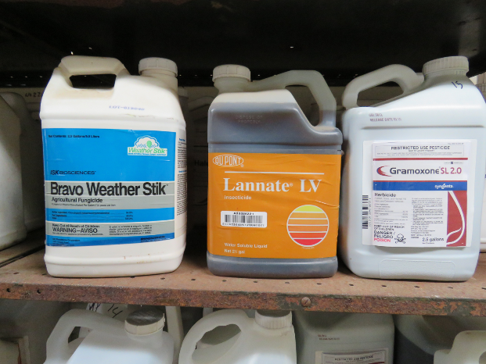
¿Qué es un pesticida?
Un pesticida es cualquier sustancia utilizada para prevenir, destruir, repeler, o mitigar insectos, malezas, hongos, roedores, nematodos o cualquier otro organismo que se considera una plaga
Reguladores de crecimiento de las plantas
Defoliantes
Desecantes
Repelentes de insectos
Crédito de imagen: Ed Crow, Penn State Pesticide Education Program
Notes:
Notes for trainers of workers and pesticide handlers:
A pesticide is any substance used to prevent, destroy, repel, or mitigate insects, weeds, fungi (fungus), rodents, nematodes (certain types of worms), or any other organism considered a pest.
Examples include: herbicides, insecticides, fungicides, plant growth regulators, defoliants (EPA-registered pesticides that remove leaves from plants); and desiccants (EPA-registered pesticides used for drying plant foliage); Insect repellents are also among the many substances regulated as pesticides. Mention that Fertilizers are not pesticides; they are chemicals that serve as nutrients to help plants grow. Therefore, hazards associated with the use of fertilizers are not addressed by this rule.
Agricultural workers do not mix, load, apply or handle pesticides in any way. Nonetheless, they need to know what is a pesticide.
Pesticide handlers need to learn to identify pesticides.
Try to stay away from technical terminology because many workers and handlers might be unfamiliar with terms such as “substance”, “organisms”, “mitigate”, etc. If you need to use a technical term, you must explain it first.
Notas para capacitadores de trabajadores y manipuladores
Un pesticida es cualquier sustancia utilizada para prevenir, destruir, repeler, o mitigar insectos, malezas, hongos, roedores, nematodos (ciertos tipos de gusanos) o cualquier otro organismo que se considera una plaga
Los ejemplos incluyen: herbicidas, insecticidas, fungicidas, reguladores de crecimiento de las plantas, defoliantes (pesticidas registrados por la EPA que eliminan las hojas de las plantas); y desecantes (Pesticidas registrados por la EPA que usan para secar el follaje de las plantas); Repelentes de insectos también están entre muchas substancias reguladas como pesticidas. Mencionar que los fertilizantes no son pesticidas; son productos químicos que sirven como nutrientes para ayuda a las plantas a crecer. Por lo tanto, los riesgos asociados con el uso de fertilizantes no están cubiertos por el WPS.
Los trabajadores agrícolas, no mezclan, cargan, aplican ni manipulan pesticidas de ninguna manera. Sin embargo, necesitan saber qué es un pesticida.
Las manipuladores de pesticidas tienen que aprender a identificar los pesticidas.
Evite usar terminología técnica porque muchos trabajadores y manipuladores pueden que no muy familiarizados con términos como “sustancias”, “organismos”, “mitigar”, etc. Si usted necesita usar un termino técnico, debe explicarlo al principio.

Slide 10
Razones para el uso de pesticidas
Son herramientas importantes que ayudan a los agricultores/productores a manejar las malezas, los insectos y las enfermedades de los cultivos
Permiten a los agricultores/productores proporcionar a los consumidores alimentos y fibra nutritivos, abundantes y asequibles
Los pesticidas modernos, combinados con el monitoreo regular de plagas y otros métodos de manejo de plagas que no incluyen el uso de pesticidas, permiten a los establecimientos agrícolas producir más alimentos y fibra en menos tierra
Notes:
Notes for trainers of workers and pesticide handlers:
Pesticides are important tools that help growers manage weeds, insects, and crop diseases. They enable growers to provide consumers with nutritious, abundant, and affordable supplies of food and fiber.
Modern pesticides combined with regular pest monitoring and other non-chemical pest management methods, allow agricultural establishments to produce more food and fiber on less land.
Explain that the use of pesticides, however, may also present risks to agricultural workers and pesticide handlers.
Notas para capacitadores de trabajadores y manipuladores:
Son herramientas importantes que ayudan a los agricultores/productores a manejar las malezas, insectos y las enfermedades de los cultivos. Permiten a los agricultores/productores proporcionar a los consumidores alimentos y fibra nutritivos, abundantes y asequibles.
Los pesticidas modernos, combinados con el monitoreo regular de plagas y otros métodos de manejo de plagas que no incluyen el uso de pesticidas, permiten a los establecimientos agrícolas producir más alimentos y fibra en menos tierra
Explique que el uso de pesticidas, sin embargo, también puede presentar riesgos para los trabajadores agrícolas y los manipuladores de pesticidas.

Slide 11
¿Quién es responsable de proporcionar protecciones del WPS?
Empleadores agrícolas en los establecimientos agrícolas dónde se producen cultivos
Empleadores de los establecimientos comerciales de manipulación de pesticidas
Notes:
Notes for trainers of workers and pesticide handlers:
The responsibility for providing WPS protections and making sure that the WPS is complied with always lies with agricultural employers on crop producing establishments and commercial pesticide handling establishment employers, those that provide pesticide applications on agricultural establishments for hire.
Notas para capacitadores de trabajadores y manipuladores:
La responsabilidad de proporcionar las protecciones y asegurarse del cumplimiento del WPS recae en los empleadores agrícolas de establecimientos agrícolas donde se producen cultivos así como los empleadores de establecimientos comerciales que manipulan pesticidas, aquellos que aplican pesticidas en establecimientos agrícolas y reciben un pago por la aplicación de pesticida.

Slide 12
¿Quién está protegido?
Trabajadores - personas empleadas para realizar tareas relacionadas con la producción de plantas agrícolas
Manipuladores de pesticidas - personas empleadas para mezclar, cargar o aplicar pesticidas para uso en establecimientos agrícolas en la producción de plantas agrícolas
Otras personas presentes durante las aplicaciones de pesticidas
Notes:
Notes for trainers of workers and handlers:
Explain that the WPS protects workers, pesticide handlers, and other persons during pesticide applications.
Workers are people employed to perform tasks related to production of agricultural plants.
Pesticide handlers are people employed to mix, load or apply pesticides for use on agricultural establishments in the production of agricultural plants.
Handlers are required to take measures to protect workers and other persons during pesticide applications.
Notas para capacitadores de trabajadores y manipuladores:
Explique que el WPS protege a los trabajadores, manipuladores de pesticidas y otras personas durante las aplicaciones de pesticidas.
Los trabajadores son personas empleadas para realizar tareas relacionadas con la producción de plantas agrícolas.
Los manipuladores de pesticidas son personas empleadas para mezclar, cargar o aplicar pesticidas para uso en establecimientos agrícolas en la producción de plantas agrícolas.
Los manipuladores están obligados a tomar medidas para proteger a los trabajadores y a otras personas durante las aplicaciones de pesticidas.

Slide 13
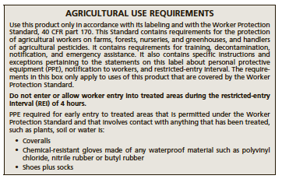
¿Cuándo aplica el WPS?
Aplica cuando se usa un producto de pesticide etiquetado con el WPS en un establecimiento agrícola relacionado directamente a la producción de una “planta agrícola.”
Cuando emplea a trabajadores agrícolas y manipuladores de pesticidas
Existen algunos usos de pesticidas que son considerados “usos no agrícolas” que no están cubiertos por esta norma.
de
Notes:
Notes for trainers of workers and pesticide handlers:
The WPS applies when there is use of a WPS-labeled pesticide product on an “agricultural establishment” directly related to the production of an “agricultural plant” and/or the employment of workers or handlers. A WPS-labeled pesticide product contains an AGRICULTURAL USE REQUIREMENTS box under the DIRECTION FOR USE, usually near the beginning of the label.
There are some pesticide uses that are considered “non-agricultural uses” that are not covered under this standard. Explain that the WPS does not apply on agricultural establishments when pesticides are used:
As part of government-sponsored public pest control programs that the owner/employer have no control over. (e.g., mosquito abatement and Mediterranean fruit fly eradication programs).
On plants other than agricultural plants, which may include plants in home fruit and vegetable gardens and home greenhouses, and permanent plantings for ornamental purposes, such as plants that are in ornamental gardens, parks, public or private landscaping, lawns or other grounds that are intended only for aesthetic purposes.
For control of vertebrate pests, unless directly related to the production of an agricultural plant.
As attractants or repellents in traps.
On the harvested portions of agricultural plants or on harvested timber.
For research uses of unregistered pesticides.
On pasture and rangeland where the forage will not be harvested for hay.
In a manner not directly related to the production of agricultural plants, including, but not limited to livestock pest control, structural pest control and control of vegetation in non-crop areas.
Notas para las capacitadores de trabajadores y manipuladores:
La WPS se aplica cuando existe el uso de un pesticida con una etiqueta de WPS en un "establecimiento agrícola" directamente relacionado con la producción de una "planta agrícola" y/o el empleo de trabajadores o manipuladores. Un producto de pesticida con una etiqueta de WPS contiene una sección de REQUISITOS DEL USO AGRÍCOLA bajo la sección de DIRECCIONES DE USO, que generalmente se encuentra al principio de la etiqueta.
Hay algunos usos de pesticidas que se consideran "usos no agrícolas" que no están cubiertos por esta norma. Explique que el WPS no se aplica a los establecimientos agrícolas cuando se utilizan los pesticidas:
Como parte de los programas públicos de control de plagas patrocinados por el gobierno donde los empleadores no tiene control sobre la aplicación. (Por ejemplo, reducción de mosquitos y programas de erradicación de la mosca de la fruta del Mediterráneo).
En plantas que no sean plantas agrícolas, que pueden incluir plantas en jardines de frutas y hortalizas caseras e invernaderos domésticos, y plantas ornamentales permanentes, como las plantas que están en jardines ornamentales, parques, áreas de jardinería público o privado, céspedes u otros usos estéticos.
Para control de plagas vertebradas, a menos que se relaciona directamente con la producción de una planta agrícola.
Como atrayentes o repelentes en las trampas.
En las partes cosechadas de plantas agrícolas o en madera talada.
Para usos de investigación de los pesticidas no registrados.
En pasto y praderas donde el forraje no será cosechado para heno.
De una manera no directamente relacionada con la produccón de plantas agrícolas, incluyendo, pero sin limitarse al control de plagas de ganado, control de las plagas estructurales y control de vegetación (por ejemplo las malezas) en áreas no cultivadas.

Slide 14
¿Quién es un empleador según el WPS?
Un empleador agrícola es cualquier persona que es dueño de, o es responsable del manejo o condición de un establecimiento agrícola y que emplea cualquier trabajador o manipulador.
Un empleador comercial de manipuladores de pesticidas es cualquier persona, que no sea un empleador agrícola, que emplea a cualquier manipulador para llevar a cabo tareas de manipulación de pesticidas en un establecimiento agrícola.
Notes:
Notes for trainers of workers and pesticide handlers:
An agricultural employer is anyone who is an owner of, or is responsible for the management or condition of, an agricultural establishment, and who employs any worker or handler.
Commercial pesticide handler employer means any person, other than an agricultural employer, who employs any handler to perform handler activities on an agricultural establishment.
Explain that a labor contractor who does not provide pesticide application services or supervise the performance of handler activities, but merely employs laborers who perform handler activities at the direction of an agricultural or handler employer, is not a commercial pesticide handler employer.
Notas para capacitadores de trabajadores y manipuladores:
Un empleador agrícola es alguien que es dueño de, o es responsable del manejo o condición de un establecimiento agrícola y que emplea cualquier trabajador o manipulador.
Un empleador comercial de manipuladores de pesticidas es cualquier persona, que no sea un empleador agrícola, que emplea a cualquier manipulador para llevar a cabo tareas de manipulación de pesticidas en un establecimiento agrícola.
Explique que un contratista de mano de obra que no proporciona servicios de aplicación de pesticidas o supervisa el desempeño de las tareas del manipulador, sino que simplemente emplea a personas que realizan tareas de manipulación bajo la dirección de un empleador agrícola o de manipuladores, no es un empleador comercial.

Slide 15
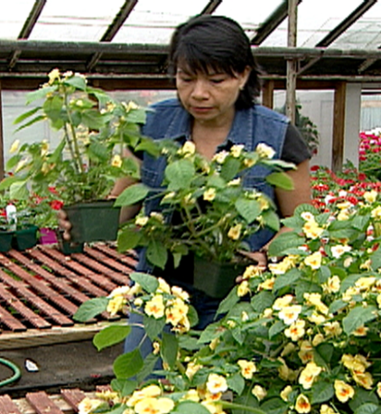
¿Quién es un trabajador agrícola?
Cualquier persona, incluyendo un empleador por cuenta propia, que esté empleado (recibe salario o sueldo) y realice las tareas directamente relacionadas con la producción de plantas agrícolas en un establecimiento agrícola.
Es empleado y recibe compensación por su trabajo.
Crédito de imagen: Chazzbo Media
Notes:
Notes for trainers of workers and pesticide handlers:
Worker means any person, including a self-employed person, who is employed (receives wages or salary) and performs activities directly relating to the production of agricultural plants on an agricultural establishment.
An agricultural worker is employed and receives compensation for his/her work.
Some examples are harvesting, weeding, pruning, or irrigating for the production of agricultural plants on farms, forests, nurseries, greenhouses and other enclosed space production areas. Use some specific examples of work activities for the crop or activity you are teaching.
The WPS does not establish a minimum age for agricultural workers who enter the treated area after the restricted-entry interval expires (i.e., that are not early-entry workers).
Notas para trabajadores y manipuladores:
Trabjador significa toda persona, incluyendo una persona independente (por cuenta propia), que se emplea (recibe salario o sueldo) y realiza tareas directamente relacionadas con la producción de plantas agrícolas en un establecimiento agrícola.
Un trabajador agrícola que se empea y recibe compensación por su trabajo.
Algunos ejemplos de las tareas de los trabajadores son la cosecha, control de malezas, poda, o regar para la producción de las plantas agrícolas en granjas, bosques, viveros, invernaderos y otras áreas de producción de las plantas agrícolas en espacios cerrados.
Utilizar algunos ejemplos específicos de las actividades del trabajo para el cultivo o tarea de que está enseñando
La WPS no establece una edad mínima para los trabajadores agrícolas que entran al área tratada después del vencimiento del intervalo de entrada restringida (es decir, que no son trabajadores entrada anticipada).

Slide 16
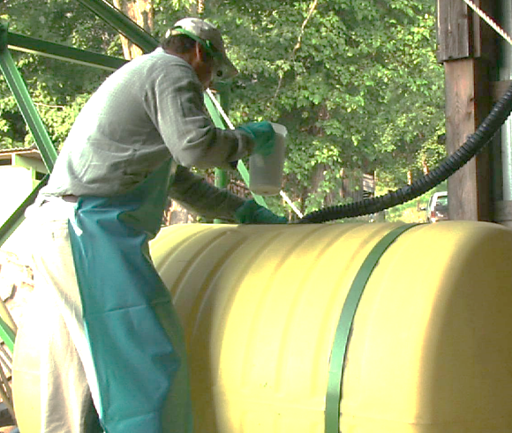
¿Quién es un manipulador?
Un manipulador es cualquier persona, incluyendo a un empleador por cuenta propia, que esté empleado por un empleador agrícola o un empleador comercial de manipuladores de pesticidas y que mezcla, carga y aplica pesticidas.
Debe tener por lo menos 18 años de edad.
Crédito de imagen: Chazzbo Media
Notes:
Notes for trainers of workers and pesticide handlers:
Handler means any person, including a self-employed person, who is employed by an agricultural employer or commercial pesticide handler employer and mixes, loads, and applies pesticides.
There are other handler activities, such as disposing of pesticides, rinsing containers, handling opened pesticide containers, acting as a flagger and conducting crop advising tasks during a restricted-entry interval, but the main ones are mixing, loading and applying pesticides
Handlers must be at least 18 years old.
Notas para capacitadores de trabajadores y manipuladores:
Un manipulador es cualquier persona, incluyendo a una persona independiente (por cuenta propia), que es empleada por un empleador agrícola o un empleador comercial de manipuladores de pesticidas y que mezcla, carga y aplica pesticidas.
Hay otras tareas de manipulación como desechando o eliminación de pesticidas, enjuague de envases, manipulación de envases abiertos de pesticidas, trabajando como un banderero y realizando tareas de asesor de cultivos durante el intervalo de entrada restringida, pero las tareas principales son la mezcla, carga y aplicación de pesticidas.
Los manipuladores deben tener por lo menos 18 años de edad.

Slide 17
¿Quién es un trabajador de entrada anticipada?
Un trabajador que entra en un área después de que una aplicación de pesticidas ha terminado, pero antes de que el intervalo de entrada restringida (REI, por sus siglas en inglés) haya vencido.
Debe tener por lo menos 18 años de edad
Notes:
Notes for trainers of workers and pesticide handlers:
An early-entry worker is a worker who enters an area after a pesticide application is completed, but before the restricted-entry interval (REI) has expired.
Early-entry workers must be at least 18 years old.
Notas para capacitadores de trabajadores y manipuladores:
Un trabajador que entra en un área después de que una aplicación de pesticidas ha terminado, pero antes de que el intervalo de entrada restringida (REI, por sus siglas en inglés) haya vencido.
Las trabajadores de entrada anticipada deben tener por lo menos 18 años de edad

Slide 18
Miembros de la familia inmediata
Abuelos
Suegro
Tíos
Padres
Suegra
Tías
Padrastros
Los miembros de la familia inmediata del dueño deben seguir las instrucciones de la etiqueta cuando manipulan pesticidas, pero están exentos de la mayoría de las provisiones del WPS.
Esposos
Cuñado
Hijastros
Sobrinos
Hijos
Cuñada
Padres de crianza
Sobrinas
Hermanos
Yerno
Hijos de crianza
Primos hermanos
Hermanas
Nuera
Nietos
Notes:
Notes for trainers of workers and pesticide handlers:
The agricultural establishment owner’s immediate family members must follow label instructions when handling pesticides, but are exempt from most of the provisions of the Worker Protection Standard.
Immediate family members include the agricultural establishment owner’s:
Spouse, parents, children; Stepparents and stepchildren, foster parents and foster children; In-laws; Grandparents, grandchildren; Brothers and sisters; Aunts and uncles; Nieces and nephews and first cousins.
Explain that the owner of an agricultural establishment is exempt from providing most WPS protections to himself and members of his immediately family who are performing tasks related to production of agricultural plants on their own establishment, including exemption from minimum age requirements for handler and early-entry workers.
The owner of the agricultural establishment must provide WPS protections to all employed workers, handlers and other persons who are not members of his immediate family.
The owner and his family members are not exempt from wearing the PPE listed on the label and from fit testing and medical evaluation if respiratory protection is used.
Notas para capacitadores de trabjadores y manipuladores
Los miembros de la familia inmediata del dueño deben seguir las instrucciones de la etiqueta cuando manipulan pesticidas, pero están exentos de la mayoría de las provisiones de la Norma para la Protección al Trabajador Agrícola.
Los miembros de la familia inmediata del dueño del establecimiento agrícola:
Esposo, padres, hijos; padrastros e hijastros, padres de crianza e hijos de crianza; suegros; abuelos, nietos; hermanos y hermanas; tías y tíos; sobrinas y sobrinos y primos hermanos.
Explique que el dueño de un establecimiento agrícola está exento de proporcionar la mayoría de las protecciones de WPS para sí mismo y para los miembros de su familia inmediata que están realizando tareas relacionadas con la producción de plantas agrícolas en su propio establecimiento, incluida la exención de requisitos de edad mínima para el manipulador y los trabajadores de entrada anticipada.
El dueño del establecimiento agrícola debe proporcionar protecciones de WPS a todos los trabajadores agrícolas, manipuladores de pesticidas y otras personas que no son miembros de su familia inmediata.
El dueño y los miembros de su familia no están exentos de usar el PPE indicado en la etiqueta y de las pruebas de ajuste de los respiradores y las requisitos de la evaluación médica si se utilizarán protección respiratoria.

Slide 19
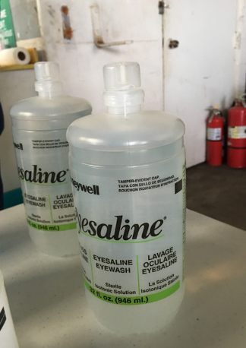
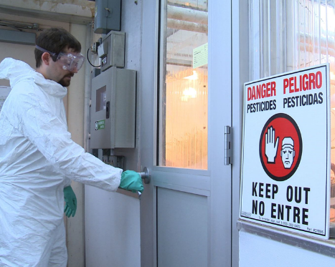
Objetivos del WPS
1. Informar
2. Proteger
3. Mitigar
Crédito de imagenes: 1- Chazzbo Media, 2,3- Betsy Buffington, Iowa State University
Notes:
Notes for trainers of workers and pesticide handlers:
Explain that the Worker Protection Standard has three major objectives:
To provide information to agricultural workers and pesticide handlers so they are aware of potential exposure to pesticides and that can help them to avoid exposure.
To protect agricultural employees from pesticide exposure while they are working.
To mitigate or lessen the effects of any pesticide exposure that might occur.
Notas para capacitadores de trabajadores y manipuladores
Explique que la Norma para la Protección al Trabajador Agrícola tiene tres objectivos principales:
Proporcionar información a los trabajadores agrícolas y manipuladores de pesticidas para que se entienda que existe un potencial de exposición a los pesticidas, lo que puede ayudarles a evitar la exposición
Proteger a los trabajadores agrícolas de la exposición a los pesticidas mientras trabajan.
Mitigar o disminuir los efectos de cualquier exposición a los pesticidas que pueda ocurrir

Slide 20
Objetivo 1: informar
Los empleados deben recibir capacitación de seguridad de pesticidas cada año.
La información de seguridad de pesticidas debe estar colocada en un lugar central
La información sobre la aplicaciones de pesticidas y los riesgos en la forma de las hojas de datos de seguridad (SDS, por sus siglas en inglés) deben estar localizadas en el lugar central
Los manipuladores deben tener acceso al etiquetado de los pesticidas que utilizan
Notes:
Notes for trainers of workers and pesticide handlers:
Objective 1: Explain that agricultural employers must provide information to agricultural workers and pesticide handlers so they are aware of potential exposure pesticides and that can help them to avoid exposure.
This is accomplished by providing:
Agricultural workers must receive pesticide training before entering areas where pesticides have been applied or an REI has been in effect within the past 30 days. Pesticide handlers must receive pesticide training before conducting any handling task.
Annual pesticide safety training
Pesticide safety information display at central location
Pesticide application and hazard information in the form of a safety data sheet (SDS) at the central location
Access to pesticide labeling for handlers
Notas para capacitadores de trabajadores y manipuladores
Objetivo 1: explique que el empleador agrícola debe proporcionar información a los trabajadores agrícolas y manipuladores de pesticidas para que se entienda que existe un potencial de exposición a los pesticidas, lo que puede ayudarles a evitar la exposición
Esto se logran proporcionando:
Los trabajadores agrícolas deben recibir capacitación sobre pesticidas antes de entrar en las áreas donde se han aplicado pesticidas o un REI ha estado en vigor en los últimos 30 días. Los manipuladores de pesticidas deben recibir capacitación sobre pesticidas antes de realizar cualquier tarea de manipulación.
Capacitación anual de seguridad de pesticidas.
Información de seguridad de pesticidas colocada en un lugar central
Información sobre las aplicaciones de pesticidas y los riesgos en forma de las hojas de datos de seguridad (SDS, por sus siglas en inglés) en el lugar central
Acceso al etiquetado de pesticidas para los manipuladores

Slide 21
Objetivo 2: proteger
Avisar a los empleados agrícolas sobre cuándo y dónde se llevarán a cabo las aplicaciones de pesticidas.
Implementar zonas de exclusión de aplicaciones (AEZ, por sus siglas en inglés) durante las aplicaciones de pesticidas y REIs para áreas tratadas con pesticidas después de las aplicaciones
Proporcionar equipo de protección personal para los manipuladores y los trabajadores de entrada anticipada.
Notes:
Notes for trainers of workers and pesticide handlers:
Objective 2: The WPS requires agricultural employers to provide three types of protection for agricultural employees to limit workplace exposure to pesticides. These include:
Notifying agricultural workers about when and where pesticide applications will take place.
Implement application exclusion zones (AEZs) during pesticide applications.
Explain that during an application, an agricultural employer must keep workers and other persons out of the treated area or AEZ that is WITHIN the boundary of the establishment owner’s property. Keep workers and other people away from the application equipment on his/her property. “Away” is defined by the AEZ 0-100 feet.
Implement restricted-entry intervals (REIs) after application by keeping workers out of the treated area for the specified amount of time.
Providing personal protective equipment (PPE) for handlers and early-entry workers.
Also as part of the protections Handler Employers must:
Provide personal protective equipment.
Ensure that the personal protective equipment is clean, in proper operating condition and meets the requirements.
Ensure that PPE is used correctly for its intended purpose and is used according to the manufacturer’s instructions.
Must ensure that, before each day of use, all personal protective equipment is inspected for leaks, holes, tears, or worn places, and any damaged equipment is repaired or discarded.
Notas para capacitadores de trabajadores y manipuladores
Objetivo 2: el WPS requiere que los empleadores agrícolas proporcionen tres tipos de protección para los empleados agrícolas para limitar la exposición a los pesticidas en el sitio de trabajo. Estos incluyen:
Avisar a los empleados agrícolas sobre cuándo y dónde se llevarán a cabo las aplicaciones de pesticidas.
Implementar zonas de exclusion de aplicaciones (AEZs) durante las aplicaciones de pesticidas.
Explique que durante una aplicación, un empleador agrícola debe mantener a los trabajadores y otras personas fuera del área tratada o AEZ que está dentro de los límites de la propiedad del dueño del establecimiento. Mantenga a los trabajadores y otras personas lejos del equipo de aplicación en su propiedad. “Fuera" es definido por el AEZ 0-100 pies.
Implementar intervalos de entrada restringida (REIs) después de la aplicación, manteniendo a los trabajadores fuera del área tratada por el tiempo especificado.
Proporcionar equipo de protección personal (PPE) para los manipuladores y los trabajadores de entrada anticipada.
También como parte de las protecciones, los empleadores de los manipuladores deben:
Proporcionar equipo de protección personal
Asegurarse de que el equipo de protección personal esté limpio, en buenas condiciones de funcionamiento y cumpla con los requisitos.
Asegurarse de que el EPP se utiliza correctamente para su propósito y se utiliza de acuerdo con las instrucciones del fabricante.
Asegurarse de que, antes de cada día de uso, todo el equipo de protección personal sea inspeccionado en busca de fugas, agujeros o lugares desgastados, y cualquier equipo dañado sea reparado o desechado.

Slide 22
Objetivo 3: mitigar
El empleador debe proveer suministros de descontaminación en el sitio de trabajo
El empleador debe proveer asistencia de emergencia y si es necesario, transporte a un centro médico para tratamiento de emergencia para los empleados que se enferman o se lesionan por la exposición a pesticidas en el trabajo.
Volver a la tabla de contenido
Notes:
Notes for trainers of workers and pesticide handlers:
Objective 3: The WPS reduces the effect of pesticide exposure by requiring agricultural employers to provide
Decontamination supplies at the worksite.
Explain that Agricultural employer must provide decontamination supplies for routine washing and emergency decontamination.
The decontamination supplies for workers must include at least 1 gallon of water per worker at the beginning of each worker’s work period for routine washing and emergency decontamination, soap, and single-use towels.
For early-entry workers and handlers, the decontamination supplies must include at least 3 gallons of water per worker at the beginning of the worker period, soap and single use towels. For handlers, the decontamination supplies must also include a change of clothes (such as cloth coveralls and certain mix/load sites may need an eyeflush system.
Emergency assistance to and, if needed, transportation to a medical care facility for emergency treatment for employees who get sick or are injured by pesticide exposure while working.
Also must provide emergency assistance, including transportation. The following information must be provided to the medical personnel:
Product name.
Copies of the applicable safety data.
EPA registration number(s) and active ingredient(s) for pesticides being used
The circumstances of application or use of the pesticide and the circumstances that could have resulted in exposure to the pesticide.
This concludes Section 1: Rules and Regulations. Continue on to Section 2: Training Preparation and Requirements or return to the Table of Contents by clicking on the “Volver a la tabla de contenido” in the bottom-right corner of this slide (when in presentation view only).
Notas para capacitadores de trabajadores y manipuladores:
Objetivo 3: el WPS reduce el efecto de la exposición a los pesticidas al exigir a los empleadores agrícolas proporcionar:
Suministros de descontaminación en el sitio de trabajo
Explique que el empleador agrícola debe proporcionar suministros de descontaminación para el lavado/descontaminacón de rutina y descontaminación de emergencia.
Los suministros de descontaminación para los trabajadores deben incluir al menos 1 galón de agua por trabajador al comienzo del período de trabajo de cada trabajador para descontaminación de rutina y la descontaminación de emergencia, jabón y toallas de un solo uso.
Para los trabajadores de entrada anticipada y los manipuladores, los suministros de descontaminación deben incluir al menos 3 galones de agua por trabajador al principio del período de trabajo, jabón y toallas de un solo uso. Para los manipuladores, los suministros de descontaminación también deben incluir un cambio de ropa (como trajes de tela) y ciertos sitios donde las manipuladores mezclan y cargan pesticidas pueden necesitar un sistema de lavado de ojos
Asistencia de emergencia y si es necesario, transporte a un centro médico para tratamiento de emergencia para empleados que se enferman o sufren lesiones por exposición de pesticida durante el trabajo.
También debe proporcionar asistencia de emergencia, incluyendo el transporte. Debe proporcionarse la información siguiente debe al personal médico:
Nombre del producto
Copias de las hojas de datos de seguridad
Número de registro del producto asignado por la EPA y ingrediente(s) activo(s) del pesticida utilizado.
Las circunstancias de la aplicación o el uso del pesticida y las circunstancias que pudieran haber resultado en la exposición al pesticida.
2. Esto concluye la sección 1: leyes y reglamentos. Continúe con la sección 2: Preparación para la capacitación y requisitos o regrese a la tabla de contenido al hacer clic en el botón "Volver a la tabla de contenido" en la esquina inferior derecha de esta diapositiva (sólo en el modo de presentación).

Slide 23
Sección 2: preparación y requisitos de capacitación
Repaso y preparación para capacitadores
Volver a la tabla de contenido
Notes:
Notes for trainers:
This section is for trainers only. It does not contain training requirements for workers or handlers.
This section provides information to help prepare for training and provides the training requirements for administering worker and handler training.
Notas para capacitadores
Esta sección es para capacitadores solamente. No contiene requisitos de capacitación para trabajadores o manipuladores
Esta sección proporciona información para ayudará prepararse para la capacitación y proporciona los requisitos de capacitación para administrar la capacitación de los trabajadores y los manipuladores.

Slide 24
¿Quién puede proporcionar capacitación?
Alguien que ha completado un curso de capacitación aprobado por la EPA
Una persona que es designada como capacitador por el estado, una tribu o la EPA
Un aplicador certificado de pesticidas
Las personas capacitadas como manipuladores de pesticidas de acuerdo con el WPS
NO pueden capacitar a los trabajadores.
Notes:
Notes for trainers of workers and pesticide handlers:
Under the revised WPS, qualified trainers of workers include those who:
Have completed an EPA-approved pesticide safety train-the-trainer course for trainers of workers, such as this one.
Are designated as trainers of certified applicators, handlers, or workers by the agency responsible for pesticide enforcement or by EPA
Are certified as applicators of restricted use products under 40 CFR Part 171. Only persons who are currently certified applicators with a valid certification can train workers and handlers.
Under the revised WPS, qualified trainers of handlers include those who:
Have completed an EPA-approved pesticide safety train-the-trainer course for trainers of handlers, such as this one.
Are designated as trainers of certified applicators or handlers by the agency responsible for pesticide enforcement or by EPA
Are certified as applicators of restricted use products under 40 CFR Part 171. Only persons who are currently certified applicators with a valid certification can train workers and handlers.
NOTE: After January 2, 2017, persons who have only been trained as WPS pesticide handlers will no longer be qualified to train workers under the revised WPS unless they complete a train the trainer course.
State law or tribal ordinance may supersede these requirements and may require trainers to complete a state- or tribal-specific program.
Notas para capacitadores de trabajadores y manipuladores
De acuerdo con el WPS revisado, instructores calificados de proporcionar capacitación a los trabajadores agrícolas incluyen a aquellos que:
Completaron un curso de capacitación sobre la seguridad de los pesticidas aprobado por la EPA diseñada para capacitadores de trabajadores, como éste curso.
Son designados como capacitadores de aplicadores certificados, manipuladores de pesticidas o trabajadores agrícolas por la agencia responsable del cumplimiento de las leyes de pesticidas o por la EPA
Están certificados como aplicadores de productos de uso restringido bajo 40 CFR Parte 171. Sólo las personas que actualmente son aplicadores certificados con una certificación válida pueden capacitar a trabajadores y manipuladores
De acuerdo con el WPS revisado, las personas calificadas para proporcionar capacitación a manipuladores de pesticidas agrícolas incluyen a aquellos que:
Completaron un curso de capacitación sobre la seguridad de los pesticidas aprobado por la EPA diseñada para capacitadores de manipuladores de pesticidas, como éste curso.
Son designados como capacitadores de aplicadores certificados o manipuladores de pesticidas por la agencia responsable del cumplimiento de las leyes de pesticidas o por la EPA
Están certificados como aplicadores de productos de uso restringido bajo 40 CFR Parte 171. Sólo las personas que actualmente son aplicadores certificados con una certificación válida pueden capacitar a trabajadores y manipuladores
NOTA: Después del 2 de enero de 2017, las personas que han sido capacitados como manipuladores de pesticidas de acuerdo con el WPS ya no estarán calificadas para capacitar a los trabajadores bajo la WPS revisada a menos que completen un curso de capacitación.
La ley estatal u ordenanzas tribal pueden reemplazar estos requisitos y pueden requerir que los capacitadores completen un programa específico para el estado o tribu.

Slide 25
¿Cuándo se deben capacitar a los trabajadores y manipuladores?
La capacitación debe ser proporcionada anualmente
Los manipuladores o trabajadores que no han sido capacitados en los últimos 12 meses deben recibir capacitación de seguridad de pesticidas
Los trabajadores deben ser capacitados antes de entrar en un área que ha sido tratada con un pesticida o un intervalo de entrada restringida (REI) ha estado en efecto en los últimos 30 días
La EPA ha eliminado el período de gracia para capacitar a los trabajadores
Los manipuladores deben ser capacitados antes de realizar cualquier tarea de manipulación de pesticidas
Notes:
Notes for trainers of workers and pesticide handlers:
Training must be provided annually. Handlers or workers who have not been trained within the last 12 months must receive pesticide safety training.
Workers must be trained before they enter an area that has been treated with a pesticide or where a restricted-entry interval (REI) has been in effect within the last 30 days. EPA has eliminated the allowance for a grace period for training workers.
Handlers must be trained before they perform any handling task.
Notas para capacitadores de trabajadores y manipuladores de pesticidas:
La capacitación debe ser proporcionada anualmente. Los manipuladores o trabajadores que no han sido entrenados en los últimos 12 meses deben recibir capacitación de seguridad de pesticidas.
Los trabajadores deben ser capacitados antes de entrar en un área que ha sido tratada con un pesticida o donde un intervalo de entrada restringida (REI) ha estado en efecto en los últimos 30 días. La EPA ha eliminado el período de gracia para capacitar a los trabajadores.
Los manipuladores deben ser capacitados antes de realizar cualquier tarea de manipulación de pesticidas.

Slide 26
Los requisitos de registros de capacitación
Los empleadores son responsables de mantener registros de capacitación de trabajadores y manipuladores.
Los registros deben incluir:
El nombre (en letra de molde) y la firma del manipulador o trabajador capacitado
La fecha de la capacitación
Información que identifica los materiales de capacitación aprobados por la EPA que usó el capacitador
El nombre y calificación del capacitador para capacitar (por ejemplo, el número de licencia del aplicador certificado, información sobre el curso de capacitación)
Nombre del empleador del trabajador o manipulador
Los empleadores deben proporcionar una copia del registro de capacitación a cada trabajador o manipulador que lo solicite
Notes:
Notes for trainers of workers and pesticide handlers:
Employers are responsible for maintaining records of worker and handler training. The records must include:
The trained handler’s or worker’s printed name and signature.
Date of the training.
Information identifying which EPA-approved training materials were used.
Trainer’s name and qualification to train (e.g., certified applicator license number, Train-the-Trainer course information).
Worker or handler employer’s name.
Even though it is the employer’s responsibility to have these records, you as the trainer will need to work with the employer to find out what information or records they want from you.
Employers must provide a copy of the training record to each worker or handler upon his or her request.
The worker or handler can take the training record with them if they go to another establishment, and their employer would not have to train them.
A few states require pesticide safety trainers to provide each trained agricultural worker and pesticide handler with a card verifying completion of a WPS course. However, the federal WPS only requires that trainers provide verification through a training record described above. An attendance roster of the WPS training with all of the training record information meets the recordkeeping requirement.
Notas para capacitadores de trabajadores y manipuladores
Los empleadores son responsables de mantener registros de capacitación de trabajadores y manipuladores. Los registros deben incluir:
El nombre (en letra de molde) y la firma del manipulador o trabajador capacitado
La fecha de la capacitación
Información que identifica los materiales de capacitación aprobados por la EPA que usó el capacitador.
El nombre y calificación del capacitador para capacitar (por ejemplo, el número de licencia del aplicador certificado, información sobre el curso de capacitación).
El nombre del empleador del trabajador o manipulador
Aunque es responsabilidad del empleador de tener estos registros, usted como capacitador tendrá que comunicarse con el empleador para averiguar qué tipo de información o registros que él quiere que usted le proporcione.
Los empleadores deben proporcionar una copia del registro de capacitación a cada trabajador o manipulador que lo solicite.
El trabajador o manipulador puede llevar el registro de capacitación con ellos si va a otro establecimiento, y su empleador no tendría que capacitarlos.
Algunos estados requieren que los capacitadores de seguridad de pesticidas proporcionen a cada trabajador y manipulador una tarjeta de verificación de capacitación de WPS después de haber completado el curso. Sin embargo, el WPS federal sólo requiere que los capacitadores provean verificación a través de un registro de capacitacion descrito anteriormente. Una lista de asistencia de la capacitación de WPS con toda la información de registro de capacitación cumple con el requisito de mantenimiento de registros.

Slide 27
Temas de capacitación del WPS
Sección 3: tareas y restricciones para los empleados agrícolas
Sección 4: donde se puede encontrar los pesticidas en el trabajo y cómo pueden entrar a su cuerpo
Sección 5: efectos de los pesticidas en la salud
Sección 6: pasos a seguir para reducir el riesgo de exposición a pesticidas
Sección 7: primeros auxilios para enfermedades y lesiones causados por pesticidas
Sección 8: responsabilidades adicionales del empleador
Sección 9: información en las etiquetas de pesticidas
Sección 10: protección de las personas y el medio ambiente al utilizar pesticidas
Sección 11: equipo de protección personal
Notes:
Notes for trainers of workers and pesticide handlers:
Training topics for agricultural workers that must be covered in detail during WPS training include the following sections within this presentation:
section 3: Agricultural Employee Tasks and Restrictions
section 4: Where You May Encounter Pesticides at Work and How They Can Enter Your Body
section 5: Pesticide-Related Health Effects
section 6: Ways to Reduce the Risk of Pesticide Exposure
section 7: First Aid for Pesticide Illnesses and Injuries
section 8: Additional Employer Responsibilities
Training topics for pesticide handlers that must be covered in detail during WPS training include the following sections within this presentation:
section 3: Agricultural Employee Tasks and Limitations
section 4: Where You May Encounter Pesticides at Work and How They Can Enter Your Body
section 5: Pesticide-Related Health Effects
section 6: Ways to Reduce the Risk of Pesticide Exposure
section 7: First Aid for Pesticide Illnesses and Injuries
section 8: Additional Employer Responsibilities
section 9: Pesticide Label Information
section 10: Protecting People and the Environment When Using Pesticides
section 11: Personal Protective Equipment
See Table 4.1 (pages 39-44) in the National Worker Protection Standard: A Manual for Trainers of Agricultural Workers and Pesticide Handlers for more information of what must be included in WPS training.
This concludes section 2: Training Preparation and Requirements. Continue on to section 3: Employee Tasks and Restrictions or return to the Table of Contents by clicking on the “Volver a la tabla de contenido” in the bottom-right corner of this slide (when in presentation view only).
Notas para capacitadores de trabajadores y manejadores:
Los temas de capacitación para trabajadores agrícolas que deben ser cubiertos en detalle durante la capacitación de WPS incluyen las siguientes secciones dentro de esta presentación:
Sección 3: tareas y restricciones para los empleados agrícolas
Sección 4: donde se puede encontrar los pesticidas en el trabajo y cómo pueden entrar a su cuerpo
Sección 5: efectos de los pesticidas en la salud
Sección 6: pasos a seguir para reducir el riesgo de exposición a pesticidas
Sección 7: primeros auxilios para enfermedades y lesiones causados por pesticidas
Sección 8: responsabilidades adicionales del empleador
Los temas de capacitación para manipuladores de pesticidas que se deben de cubrir en detalle durante la capacitación de WPS incluyen las siguientes secciones dentro de esta presentación:
Sección 3: tareas y restricciones para los empleados agrícolas
Sección 4: donde se puede encontrar los pesticidas en el trabajo y cómo pueden entrar a su cuerpo
Sección 5: efectos de los pesticidas en la salud
Sección 6: pasos a seguir para reducir el riesgo de exposición a pesticidas
Sección 7: primeros auxilios para enfermedades y lesiones causados por pesticidas
Sección 8: responsabilidades adicionales del empleador
Sección 9: información sobre las etiquetas de pesticidas
Sección 10: protección de las personas y el medio ambiente al utilizar pesticidas
Sección 11: equipo de protección personal
Vea la Tabla 4.1 (páginas 39-44) en la Norma para la Protección al Trabajador Agrícola: manual para capacitadores de trabajadores agrícolas y manipuladores de pesticidas para obtener más información sobre lo que debe incluirse en la capacitación de WPS.
Esto concluye Sección 2: Preparación y requisitos de capacitación. Continúe con Sección 3: Tareas y restricciones del empleado o regrese a la Tabla de Contenido al hacer clic en el botón "Volver a la tabla de contenido" en la esquina inferior derecha de esta diapositiva (sólo en el modo de presentación).

Slide 28
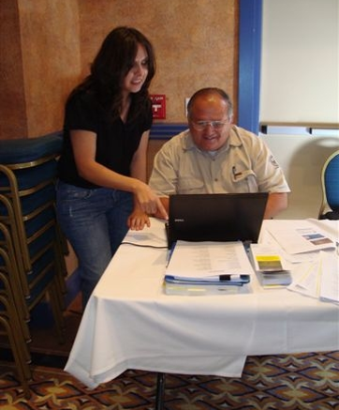
Recoger información
Comprender los reglamentos
Asegúrese de presentar las normas federales más recientes o actualizadas
Conozca las normas estatales, tribales y locales que rigen el uso y seguridad de pesticidas
Crédito de imagen: Jennifer Weber, Arizona Department of Agriculture
Notes:
Notes for trainers of workers and pesticide handlers:
Your training success depends on how well you prepare BEFORE the training. It is important that you are prepared for your training and have learned as much as you can about the people you will be training prior to meeting them.
It is important to know the regulations you will be training on as well as any other regulations that might affect the employees safety.
Federal pesticide regulations can change so be sure that you review your training materials at least annually and revise them if necessary. Good sources include US EPA, the Pesticide Educational Resources Collaborative (PERC) and the National Pesticide Information Center (NPIC).
Recognize that there may be state, tribal or local regulations that govern the safe use of pesticides which are more stringent than the federal regulation. Contact local regulatory agencies or visit their websites to find out whether there might be additional information you must cover. This might include State Department of Agricultures or OSHA. If you are not familiar with state, tribal or local information, have someone at the training who can assist with that. Also have the local contact information available.
Notas para capacitadores de trabajadores y manipuladores:
El éxito de su capacitación depende de como prepararse ANTES de la capacitación. Es importante que usted esté preparado para su capacitación y haya aprendido tanto como pueda acerca de las personas que capacitará antes de que conocerlos por primera vez.
Es importante estar bien informado sobre las regulaciones que cubrirá en su capacitación, así como cualquier otra ley o reglamento que pueda afectar la seguridad de los empleados.
Las regulaciones federales de pesticidas pueden cambiar, así que asegúrese de que revise sus materiales de capacitación por lo menos una vez al año y revisarlos si es necesario. Las fuentes buenas incluyen a US EPA, the Pesticide Educational Resources Collaborative (PERC) y National Pesticide Information Center (NPIC).
Reconocer que pueden existir regulaciones estatales, tribales o locales que regulan el uso seguro de pesticidas que son más estrictas que la regulación federal. Comuníquese con las agencias reguladoras locales o visite sus páginas en el Internet para averiguar si puede haber información adicional que debe incluir. Esto podría incluir el Departamento de Agricultura del estado o OSHA. Si no está familiarizado con la información estatal, tribal o local, tenga a alguien en la capacitación que pueda ayudarle con la información. También tenga información de un contacto local para proporcionarse a los asistentes.

Slide 29
Recoger Información
Aprenda todo lo que pueda sobre los asistentes antes de la capacitación.
¿Capacitará a trabajadores agrícolas, manipuladores de pesticidas o ambos?
¿Cuál es su historia?
¿Qué experiencia tienen con los pesticidas?
¿Con qué cultivos trabajarán?
Notes:
Notes for trainers of workers and pesticide handlers:
It is important to know ahead of time whether you will be training workers, handlers or both. On pages 201-204 of the National Worker Protection Standard: A Manual for Trainers of Agricultural Workers and Pesticide Handlers there are some very good examples of the type of WPS training required based on the activity of the employee. It is important to understand the difference between workers and handlers as you may have to help the agricultural employer determine what type of training is needed, as well as who should attend. In a moment, you will see an example of how tasks and the timing in which the task is undertaken determines the type of employee under WPS.
You should know whether your trainees come from a diversity of ethnic, cultural or language backgrounds. If it will be a diverse group, is there any concern about their relationship to one another? Do they get along or is there tension? Do you know the language or will you be working with a translator? Is there a wide range of ages in the training group? You may want to tailor your training for a specific age group based on using contemporary terms or even consider the type of technology you might include in the training.
You may have to wait until the training session to find out what type of experience the group has with pesticides and whether they have had WPS training before. While waiting for training to begin, or during the first few minutes of the training, you could ask how long they have worked there, what type of work they do on the establishment, whether they have had any WPS training in the past. You could ask handlers if they know the names of any pesticides they will use or if they have worked with pesticides in the past. You should also ask if they have any concerns about working with pesticides, and if so, what that might be. You might be able to help address their concern in your training!
You should find out if the persons that you will be training are seasonal or if they will be working with a variety of crops. You can use examples of how to avoid exposure to residues based on the type of crops they will be working with and you might be able to determine what pesticides or pesticide residues they may be exposed to during work.
Notas para capacitadores de trabajadores y manipuladores
Es importante saber con anticipación si va a capacitar a trabajadores, manipuladores o ambos. En las páginas 201-204 del “La Norma Federal para la Protección al Trabajador Agrícola: Manual para Capacitadores de Trabajadores Agrícolas y Manipuladores de Pesticidas” hay algunos muy buenos ejemplos del tipo de capacitación de WPS basado en la tarea del empleado. Es importante comprender la diferencia entre los trabajadores y los manipuladores. El empleador agrícola puede necesitar su apoyo para determinar qué tipo de capacitación es necesaria y quién debe asistir. En un momento, verá un ejemplo de cómo las tareas y el momento en que la tarea se lleva a cabo determina el tipo de trabajo bajo WPS.
Usted debe saber si los asistentes provienen de diversos orígenes étnicos, culturales o lingüísticos. Si va a capacitar a un grupo diverso, ¿hay alguna preocupación acerca de su relación entre unos y otros? ¿Se llevan bien o hay tensión? ¿Conoce el idioma o va a trabajar con un traductor? ¿Hay un rango de edades en el grupo de la capacitación? Es posible que desee adaptar su capacitación para un grupo de edad específica mediante el uso de términos contemporáneos o incluso considerar el tipo de tecnología que podría incluir en la capacitación.
Es posible que tenga que esperar hasta la capacitación para saber qué tipo de experiencia tiene el grupo con los pesticidas y si ya han tenido capacitación de WPS anteriormente. Mientras esperan que comience la capacitación, o durante los primeros minutos de la capacitación, usted podría preguntar por cuánto tiempo han trabajado allí, qué tipo de trabajo hacen en el establecimiento, si han tenido alguna capacitación de WPS en el pasado. Usted podría preguntar a los manipuladores si saben los nombres de los pesticidas que van a usar o si han trabajado con pesticidas en el pasado. También debe preguntar si tienen alguna preocupación acerca de cómo trabajar con pesticidas, y si es así, cuál podría ser. ¡Puede ayudar a resolver tu preocupación en tu capacitación!
Usted debe averiguar si las personas que va a estar capacitado son trabajadores temporales o si trabajan con una variedad de cultivos. Puede utilizar ejemplos de cómo evitar la exposición a los residuos que basados en el tipo de cultivos con que trabajarán. Usted podría ser capaz de determinar qué pesticidas o residuos de pesticidas que pueden estar expuestos durante el trabajo.

Slide 30
Esto es un ejemplo de cómo las tareas pueden determinar el tipo de capacitación de WPS para proporcionará los empleados.
Controla las malezas | El empleado controla las malezas a mano o con una herramienta, mientras trabaja en un área tratada. El empleado utiliza un herbicida para controlar las malezas en un área de producción agrícola. El empleado utiliza un herbicida para controlar las malezas en un área no cultivada, tal como alrededor de una cerca. | Trabajador agrícola Manipulador de pesticidas No se requiere capacitación de WPS
Notes:
Notes for trainers of workers and pesticide handlers:
This is a good illustration taken from page 201 of the National Worker Protection Standard: A Manual for Trainers of Agricultural Workers and Pesticide Handlers manual that may help you understand how, depending on the task, tools, and timing, an employee who is controlling weeds would be considered a worker, a handler or even not require WPS training. (Review slide). Are there any questions about this?
Notas para capacitadores de trabajadores y manipuladores:
Esta es una buena ilustración de la página 201 del manual “La Norma Federal para la Protección al Trabajador Agrícola: Manual para Capacitadores de Trabajadores Agrícolas y Manipuladores de Pesticidas” La tabla le ayudará a entender cómo, dependiendo del tipo de la tarea, las herramientas y el momento de la tarea, un empleado que esté controlando malezas necesitaría asistir a un curso de capacitación para trabajadores, manipuladores o ningúna capacitación de WPS. ¿Hay alguna pregunta sobre esto?

Slide 31
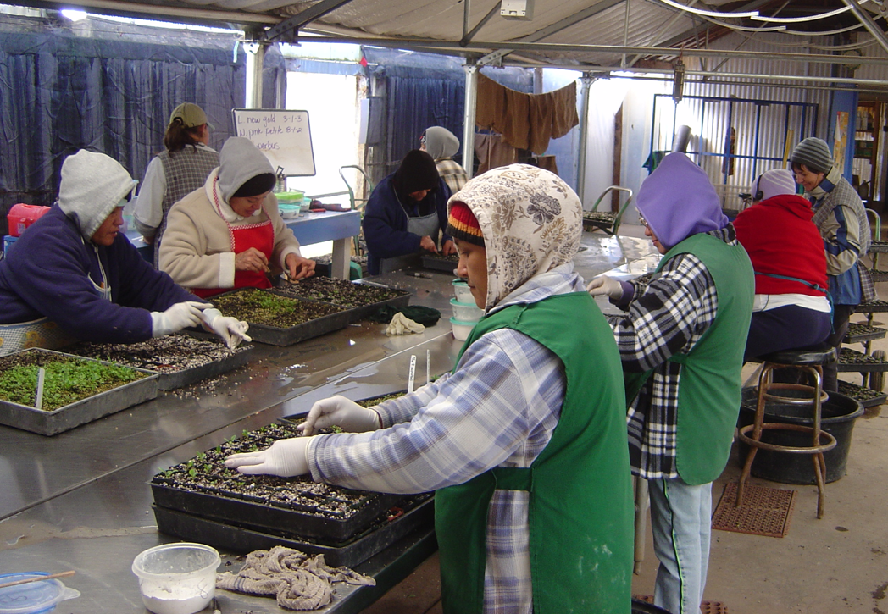
Recoger información
Conozca el lugar dónde va a proporcionar la capacitación
Visite el sitio de la capacitación antes de que está programada
Capacitar al aire libre presenta desafíos específicos
Arregle el lugar cuando se capacita al interior
Crédito de imagen: Jennifer Weber, Arizona Department of Agriculture
Notes:
Notes for trainers of workers and pesticide handlers:
Learn where you will be training ahead of time so you can be prepared! The methods you use for outdoor trainings will be different than what you will use at an indoor training session.
Check out the training site before the training session, if possible. Then you will know what to bring and can anticipate what type of conditions you will have during the training session. It can increase your comfort level when you know what to expect!
Training outdoors can be especially challenging because there are usually a lot more distractions. If you will be training outdoors, you will probably have to use a flip chart or some other type of ‘tail-gate’ training tool. Training outdoors can be an opportunity to include some type of learning activity that may be too ‘messy’ for indoors, such as how to use a eye wash station. When training outdoors, you will also have to consider your comfort level by dressing appropriately and bringing enough water to keep you hydrated. But you will also have to consider the safety and comfort of the people you are training.
Training indoors requires that you set up the environment to be as distraction-free as possible. It’s important to make sure that you know how many trainees will be attending to be certain you have enough space, chairs and tables, if used. You should also learn, before training, if there are electric outlets available and whether you would need to bring extension cords. Indoor sites sometimes have the electronics available, so you should know whether you can use what is there or if you must bring your own.
Notas para capacitadores de trabajadores y manipuladores:
¡Aprenda dónde estará capacitando antes de la capacitación para que pueda estar preparado! Los métodos que usted utiliza para capacitar al aire libre serán diferentes de lo que usted utilizará cuando capacita adentro.
Visite el sitio de la capacitación antes de que está programada, si es posible. Esto le ayudará a planear qué cosas traer al sitio y usted puede anticipar los tipos de condiciones que tendrá durante la sesión. Puede aumentar su nivel de comodidad cuando usted sabe qué esperar!
Capacitar al aire libre puede ser especialmente desafiante porque generalmente hay más distracciones. Si va a capacitar al aire libre, es probable que tenga que usar un rotafolio o algún otro tipo de herramienta de capacitación como para sesiones de "tailgate". La capacitación al aire libre puede ser una oportunidad para incluir algún tipo de actividad de aprendizaje que puede ser demasiado “sucio" para dentro de un edificio, como por ejemplo, una práctica de cómo usar una estación de lavado de ojos. Cuando capacita al aire libre, también tendrá que considerar su nivel de comodidad. Vístase apropiadamente y traiga suficiente agua para mantenerlo hidratado. También tendrá que considerar la seguridad y la comodidad de las personas que está capacitando.
Capacitando en el interior requiere configurar el sitio de la capacitación para estar libre de distracciones como sea posible. Es importante asegurarse de que sabe cuántas personas asistirán para asegurarse de que tiene suficiente espacio, sillas y mesas, si se utiliza. También debe saber, antes de la capacitación, si hay enchufes eléctricos disponibles y si tendría llevar cables de extensión. Los sitios interior a veces tienen equipos electrónicos/audiovisuales disponibles por lo que debe saber si puede usar lo que existe o si deberá traer su propio equipo.

Slide 32
Organizar la capacitación
Haga un plan para la capacitación con objetivos claros y un esquema del curso
Piense en el tiempo requerido
Piense en las cosas o actividades que necesiten tiempo adicional
Notes:
Notes for trainers of workers and pesticide handlers:
After gathering the information you need for the training, it is time to get organized.
Creating a training plan compels you to look at the training topics you must cover and organize them into themes. For example, if your topic was the pesticide label, you might start by explaining the different sections of the label, how to find health and safety information in the first aid and personal protective equipment sections, and so on. After you have the plan, you can develop a list of training objectives. Objectives are simple statements of knowledge or skills you would like the participants to have at the end of training. In the training plan example, an objective might be that the participants can read and follow label directions for selecting the required personal protective equipment. Pages 207-209 of the National Worker Protection Standard: A Manual for Trainers of Agricultural Workers and Pesticide Handlers manual has an example of a training plan and objectives.
A course outline is a great tool to keep your training session organized and help you determine how much time you need for the topic and activities, if used. Your outline should include the topic, any activity, the amount of time to spend and any materials required for the activity.
It’s important to think about how much time will be required to cover all the topics. If you have a plan with objectives and an outline, you are more likely to stick with a schedule. If you are working with an agricultural employer, they will appreciate you telling them how much time is required and you sticking closely with that figure!
However, you should plan for situations that might add extra time to your training. A few things you should consider that would add time include:
Using an interpreter or presenting bilingually
Adding activities
Signing training records
Can you think of other things that might add time to your training?
Notas para capacitadores de trabajadores y manipuladores:
Después de reunir la información necesaria para la capacitación, es hora de organizarse.
Crear un plan para su capacitación le obliga a pensar en los temas de capacitación que debe incluir y organizarlo en grupos temáticos. Por ejemplo, si su tema era la etiqueta del pesticida, puede empezar explicando las diferentes secciones de la etiqueta, cómo encontrar información sobre salud y seguridad en las secciones de primeros auxilios y equipos de protección personal, etc. Después de tener el plan, puede desarrollar una lista de objetivos. Los objetivos son declaraciones sencillas de conocimientos o habilidades que les gustaría que los participantes tuvieran al final de la capacitación. En el ejemplo del plan de la capacitación, un objetivo podría ser que los participantes puedan leer y seguir las instrucciones de la etiqueta para seleccionar el equipo de protección personal requerido. Las páginas 207-209 del manual “La Norma Federal para la Protección al Trabajador Agrícola: Manual para Capacitadores de Trabajadores Agrícolas y Manipuladores de Pesticidas” tienen un ejemplo de un plan y objetivos de la capacitación.
Un esquema del curso es una gran herramienta para organizar la sesión y ayudarle a determinar cuánto tiempo necesita para el tema y las actividades que pueda incluir. Su esquema debe incluir el tema, cualquier actividad, la cantidad de tiempo y los materiales necesarios para las actividades.
Es importante pensar en la cantidad de tiempo que necesitará para cubrir todos los temas. Si tiene un plan con objetivos y un esquema, es más probable que se adhieran al programa. Si está trabajando con un empleador agrícola, apreciará que le diga cuánto tiempo se requiere y que se quede con ese horario.
Sin embargo, debe planificar para unas situaciones que podrían añadir más tiempo. Algunas cosas que usted debe considerar que agregar tiempo incluyen:
Usando un interprete o la presentación bilingüe
Utilizando actividades
Firmando los registros de capacitación
¿Puedes pensar en otras cosas que pueden agregar tiempo a la capacitación?

Slide 33
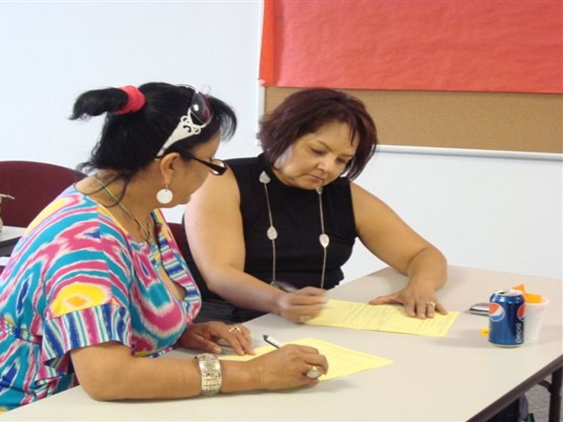
Organizar la capacitación
Seleccione los materiales y recursos educativos que utilizará.
Haga una lista de los equipos y suministros necesarios
Consideraciones adicionales
Crédito de imagen: Jennifer Weber, Arizona Department of Agriculture
Notes:
Notes for trainers of workers and pesticide handlers:
The training tools that you might use include flip charts, DVDs, You-Tube videos, PowerPoint presentations, booklets, pamphlets and games. There are a lot of resources where you can find pesticide safety training materials including PERC, EPA and the National Pesticide Information Center (NPIC). However, remember that you must use EPA-approved training materials when training handlers and workers. When you select materials, keep in mind that they must
Cover the required information
Be correct and up-to-date with the current regulations
Approved by EPA
In a language the participants understand
Reflect the worksite as much as possible
Be presented so that employees can participate in training and ask questions.
You should make a list of everything you will need to conduct your trainings. Check the training site ahead of time to see if they have some of the equipment you will use. If you make a list of what you need for training, you can refer to it and be less likely to forget important tools you need. Page 216 of the National Worker Protection Standard: A Manual for Trainers of Agricultural Workers and Pesticide Handlers manual has a good example of an equipment and supply list.
Some additional things to consider before the training include:
Whether you must arrange for an interpreter. If so, the interpreter should be familiar with pesticide terminology and, if possible, be given a copy of the training materials beforehand.
You might also want to create an activities plan if you are using activities in your training. The plan should include the topic associated with the activity, any props or equipment needed and any materials or handouts that need to be prepared ahead of time.
You should also think about how you want to arrange the room if training indoors. If using a table, flipchart, dry erase boards, it is best to place them off to one side so you do not create a ‘barrier’ between the participants and you.
Notas para capacitadores de trabajadores y manipuladores:
Las herramientas puede utilizar incluyen rotafolios, DVDs, videos de YouTube, presentaciones en diapositivas de PowerPoint, folletos y juegos. Hay muchos recursos donde se pueden encontrar materiales de capacitación sobre seguridad de pesticidas incluyendo PERC, EPA y el National Pesticide Information Center (NPIC). Sin embargo, recuerde que debe usar materiales de capacitación aprobados por la EPA cuando capacita a los manipuladores y a los trabajadores
Cuando usted está seleccionando materiales, tenga en cuenta que debe
Cubrir la información requerida
Esté correcto y actualizado con las regulaciones actuales
Aprobado por EPA
En un idioma que los participantes entiendan
Representar el sitio de trabajo tanto como sea posible
Ser presentado para que los empleados puedan participar en la capacitación y hacer preguntas
Usted debe de hacer una lista de todo lo que se necesita para llevará cabo las sesiones de capacitación. Visite el sitio de la capacitación con anticipación para ver si tienen algunos de los equipos que va a utilizar. Si hace una liste de lo que usted necesita, puede consultarla y es menos probable que olvide herramientas importantes que usted necesita. Pagina216 de “La Norma Federal para la Protección al Trabajador Agrícola: Manual para Capacitadores de Trabajadores Agrícolas y Manipuladores de Pesticidas” tiene un buen ejemplo de equipo y una lista de suministro.
Algunas cosas adicionales a considerar antes de la capacitación incluyen:
Si debe hacer arreglos para tener un interprete. Si es así, el interprete debe estar familiarizado con la terminología de pesticidas y, si es posible, le dará una copia de los materiales antes de la capacitación.
También puede crear un plan de actividades si usted está usando actividades en su capacitación. El plan debe incluir el tema asociado a la actividad cualquier material o equipo necesario y cualquier material o folletos que necesitan ser preparados con anticipación.
Usted también debe pensar en cómo quiere organizar el salón si la capacitación es en el interior. Si está usando una mesa, rotafolio, tableros, es mejor colocarlos a un lado para no crear una barrera entre los participantes y usted .

Slide 34
¿Cómo presenta la capacitación?
La información debe presentarse oralmente, utilizando materiales escritos, materiales audiovisuales o ambos
La capacitación debe ser proporcionado de una manera que los trabajadores y manipuladores comprendan
El sitio de la capacitación debe estar razonablemente libre de distracciones y ser favorable para la capacitación
Los materiales de capacitación para trabajadores o manipuladores deben estar aprobados por la EPA
El curso de capacitación en su totalidad para calificar como capacitador de trabajadores o manipuladores debe estar aprobado por la EPA
Un capacitador calificado debe estar presente (y el traductor si se utiliza) durante todo la capacitación para responder a las preguntas de los participantes
Notes:
Notes for trainers of workers and pesticide handlers:
The information must be presented orally, using written materials, audiovisual materials (like videos and posters), or a combination of the two.
Written and audiovisual materials should be in a language the workers and handlers understand and the information must be provided in a manner the workers and handlers understand.
If you use a translator, it is important that they have a clear understanding of pesticide terminology before the training.
The material should be presented at an appropriate educational level using non-technical terms.
Please remember that some employees may not be able to read either English or their native language.
Workers and handlers should be seated in a quiet, comfortable place during the training. If the training takes place outside, the training area should be shaded from the sun, protected from the wind, and not too warm or cool. Asking workers and handlers to stand in hot or noisy places may negatively impact the success of the training.
WPS training materials that are developed and issued by EPA will bear the official EPA logo and have an EPA publication number. WPS training materials that have been developed by states or other organizations and have been approved by EPA should bear an EPA approval number and a statement indicating the materials have been approved by EPA.
There must be a qualified trainer present (and translator if used) during the entire training to respond to questions from the audience.
Allow time for the workers to ask questions about the information provided.
Notas para capacitadores de trabajadores y manipuladores
La información debe presentarse oralmente, utilizando materiales escritos, materiales audiovisuales (como videos y carteles), o una combinación de los dos.
Los materiales escritos y audiovisuales deben estar en un idioma que los trabajadores y manipuladores comprendan y la información debe ser proporcionada de una manera que los trabajadores y manipuladores comprendan.
Si usa un traductor, es importante que tenga una comprensión clara de la terminología de seguridad de pesticidas antes de la capacitación
El material debe presentarse a un nivel educativo adecuado, utilizando términos no técnicos
Recuerde que algunos empleados no pueden leer en inglés o en su propio idioma.
Los trabajadores y manipuladores deben sentarse en un lugar cómodo y sin mucho ruido durante la capacitación. Si la capacitación se realiza fuera, el área debe ser protegida del sol, protegida del viento, y no demasiado caliente o frio. Pedir a los trabajadores y manipuladores que se paren en lugares calurosos o ruidosos puede afectar negativamente el éxito de la capacitación.
Los materiales de capacitación de WPS que son desarrollados y publicados por la EPA llevarán el logotipo oficial de la EPA y tendrán un número de publicación de la EPA. Los materiales de capacitación de WPS que han sido desarrollados por los estados u otras organizaciones y han sido aprobados por la EPA deben llevar un número de aprobación de la EPA y una declaración indicando que los materiales han sido aprobados por la EPA.
El capacitador calificado debe estar presente (y el traductor si se utiliza) durante todo la capacitación para responder a las preguntas de los asistentes.
Deje tiempo durante la capacitación para los trabajadores para hacer preguntas sobre la información proporcionada.

Slide 35
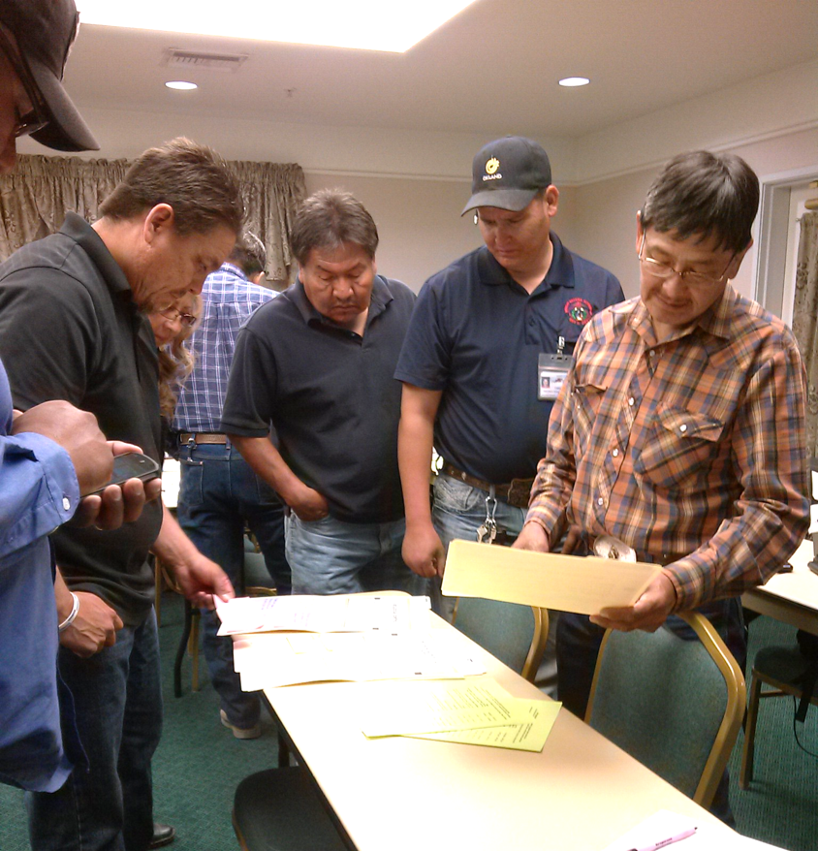
Tiempo para capacitar
De a los asistentes información personal y antecedentes del entrenamiento
Involucre a los asistentes
Diviértase
Lea el grupo
Crédito de imagen: Jennifer Weber, Arizona Department of Agriculture
Volver a la tabla de contenido
Notes:
Notes for trainers of workers and pesticide handlers:
Hopefully you are confident and ready to train now because of the preparation work you have done. Here are a few additional tips to remember as you train.
As you begin the training, give the audience some background information on you and the topic. Now is the time to stress the importance of this training as it is intended to inform them about pesticide use on the establishment, protect them from pesticide exposures and mitigate any impacts of the limited exposure to residues they may have during the course of their work activities. Remind them that this training will help them identify workplace hazards from pesticides used on the establishment and give them the knowledge and skills they need to work safely.
It is important to engage your audience from the start. Depending on the size of the group you are training, you may be able to do this by asking questions about their work, their experiences or whether they have any concerns about the work they will be doing. If you are working with a small group, you may be able to use role-playing to engage them and help you identify or solve a problem relating to WPS. For example, you might ask what they should do if they are in a field adjacent to one that is being treated and believe they may be drifted on. Or start in an unusual way by telling a story or asking a provocative question.
Don’t forget to have fun when you are training! It will be easier for the audience to relate to you if you can interject some humor or anecdotes.
Finally, read your audience! Are they listening? Are they engaged? Do they seem bored or is someone even sleeping? Don’t feel bad…it happens to the best trainers! The important thing is that you know how to respond to different situations. If they seem disengaged, it may be a good time to insert an activity. You could also ask for feedback. Or you can raise the volume of your voice to grab attention again. Even walking around the training site keeps people more focused on you as a trainer. And it provides an opportunity to walk near the distracted or disengaged person to covertly redirect their attention.
Notas para capacitadores de trabajadores y manipuladores
Esperemos que esté seguro y listo para capacitar debido a la preparación que ha hecho. Aquí hay algunos consejos adicionales para recordar mientras capacita
Al comenzar la capacitación, dé a los asistentes alguna información sobre usted y el tema. Ahora es el momento de enfatizar la importancia de esta capacitación ya que tiene la intención de informarles sobre el uso de pesticidas en el establecimiento, protegerlos de la exposición a pesticidas y mitigar cualquier impacto de la exposición limitada a los residuos que puedan tener durante el curso de sus actividades de trabajo. Recordarles que esta capacitación les ayudará a identificar los peligros en el lugar de trabajo que pueden resultar de los pesticidas que se utilizan en el establecimiento. También les dará el conocimiento y las habilidades que necesitan para trabajar de forma segura.
Es importante involucrar a su audiencia desde el principio. Dependiendo del tamaño del grupo que esté capacitando, usted puede hacer esto haciendo preguntas sobre su trabajo, sus experiencias o si tienen alguna duda sobre el trabajo que van a hacer. Si está trabajando con un grupo pequeño, puede usar juegos de rol para involucrar y ayudar a identificar o resolver un problema relacionado con WPS. Por ejemplo, usted puede preguntar qué deben hacer si están en un campo adyacente a uno que está siendo tratado y creen que el acarreo de pesticidas lo contamino. O empezar de una manera diferente por contar una historia o hacer una pregunta provocadora.
¡No te olvides de divertirte cuando entrenas! Será más fácil para las participantes relacionarse con usted si puede intercalar algo humor o anécdotas.
Por último, lea el grupo! ¿Están escuchando? ¿Están involucrados? ¿Parecen aburridos o alguien está durmiendo? No te sientas mal ... le pasa a los mejores capacitadores! Lo importante es que usted sabe cómo responder a situaciones diferentes. Si parecen desatentos, puede ser un buen momento para incluir una actividad. También puede solicitar comentarios. O puede hablar más alto para llamar la atención otra vez. Incluso caminar alrededor del sitio de la capacitación para mantiene a la gente más enfocado en usted como capacitador. También le da la oportunidad de caminar cerca de la persona distraída o desatenta para discretamente obtener su atención.
Esto concluye Sección 2: Preparación y requisitos de capacitación. Continúe con Sección 3: tareas y restricciones del empleado o regrese a la tabla de contenido al hacer clic en el botón "Volver a la tabla de contenido" en la esquina inferior derecha de esta diapositiva (sólo en el modo de presentación).

Slide 36
Sección 3: tareas y restricciones para los empleados agrícolas
Temas de capacitación para trabajadores y manipuladores
Volver a la tabla de contenido
Notes:
Notes for trainers:
This Section contains training requirements for both workers or handlers.
This Section will inform workers and handlers of employee tasks and restrictions.
Specific worker and handler training topics that are included in this Section include:
The rule prohibits agricultural employers from allowing or directing any worker to mix, load, or apply pesticides or assist in the application of pesticides unless the worker has been trained as a handler.
Agricultural employers must provide specific information to workers before directing them to perform early-entry activities. Workers must be at least 18 years old to perform early-entry activities.
Notas para capacitadores:
Esta sección contiene los requisitos de capacitación para ambos los trabajadores agrícolas y los manipuladores de pesticidas.
Esta sección informará a los trabajadores y manipuladores sobre las tareas y restricciones para los empleados.
Los temas específicos de capacitación de trabajadores y manipuladores se incluyen en esta sección son:
La ley prohibe a los empleadores agrícolas permitir or dirigir a cualquier trabajador a mezclar, cargar o aplicar pesticidas o ayuda con la aplicación de pesticides a menos que el trabajador haya sido capacitada como un manipulador.
Los empleadores agrícolas debe proporcionar información específica a los trabajadores antes de dirigirlos a realizar tareas de entrada anticipada. Los trabajadores deben tener por lo menos 18 años de edad para realizar tareas de entrada anticipada.

Slide 37
Tareas de trabajadores
Trabajan en campos tratados
Realizan actividades y tareas agrícolas
Estan expuestos a residuos de pesticidas
NO MANEJAN PESTICIDAS
Crédito de la imagen: Chazzbo Media
Notes:
Information required to be covered:
An agricultural worker is any person working in a field that has been sprayed with any type of pesticide, or that has had an REI in effect within the last 30 days.
These are people that are doing agricultural tasks with high-contact: weeding, moving irrigation equipment, pruning, harvesting, etc.
Workers DO NOT handle pesticides.
Notes for trainers of workers and pesticide handlers:
Start this Section with a discussion question. “The person in this picture is an agricultural worker. As a worker, what kinds of tasks does she do?”
Información que se requiere cubrir:
Un trabajador es cualquier persona que trabaja en un área que ha sido tratada con un tipo de pesticida o donde ha sido un intervalo de entrada restringida (REI) en efecto dentro los últimos 30 días.
Tareas agrícolas durante las cuales las personas tienen un alto contacto con las superficies tratadas: remoción de malezas, movimiento del equipo de riego, poda, cosecha, etc.
Los trabajadores NO MANEJAN pesticidas.
Notas para capacitadores de trabajadores y manipuladores de pesticidas:
Comience esta sección con una pregunta para discutir. "La persona en este foto es un trabajador agrícola. Como trabajadora, ¿qué tipos de tareas hace?"

Slide 38
Trabajadores de entrada anticipada
Deben estar capacitados para entrar en un área tratada durante el intervalo de entrada restringida (REI)
Deben recibir capacitación y protecciones adicionales de entrada anticipada antes de entrar en un área tratada.
Deben tener por lo menos 18 años de edad
NO MANEJAN PESTICIDAS
Crédito de la imagen: Betsy Buffington, Iowa State University
Notes:
Information required to be covered:
Early entry means entry into a treated field or other area after the pesticide application is complete, but before the restricted-entry interval or other restrictions on entry for that pesticide have expired.
Agricultural workers who are required to go into treated areas before the REI expires are early entry employees. Agricultural employers must provide early-entry specific training and protection to workers before directing them to perform early-entry activities.
The new minimum age for early entry workers is 18 years old.
Información que se requiere cubrir:
La entrada anticipada es la entrada en un campo tratado u otra área después de que la aplicación del pesticida esté completa, pero antes de que haya vencido el intervalo de entrada restringida u otras restricciones de entrada para ese pesticida.
Trabajadores que están requiridos a entrar áreas tratada antes de que el REI se vence son considerados trabajadores de entrada anticipada. Los empleadores agricolas deben proporcionar capacitación especificamente a la entrada anticipada y protecciones a los trabajadores antes de dirigerlos a realizar las tareas de entrada anticipada.
La nueva edad mínima para los trabajadores de entrada anticipada es 18 años de edad.

Slide 39
Tareas de manipuladores de pesticidas
Mezclar, cargar or aplicar pesticidas
Reparar el equipo de aplicación
¡SÍ! Los mecánicos son manipuladores
Los manipuladores deben tener por lo menos 18 años de edad
Crédito de la imagen: Chazzbo Media
Volver a la tabla de contenido
Notes:
Information required to be covered:
You are a pesticide handler if you:
Apply pesticides
Assist with pesticide applications
Clean, repair, or maintain pesticide application equipment – such as boom sprayers, backpack sprayers, or hoppers – that may contain pesticide residues
Mix, load, or transfer pesticides into application equipment
Dispose of pesticides or materials with pesticides on them, such as containers
Act as a flagger
Perform tasks as a crop advisor (this includes Pest Control Advisors, or PCAs, in California) during the pesticide application or during the REI
The new minimum age for handlers is 18.
Agricultural employers are prohibited by the rule from allowing or directing a worker to mix/load/or apply pesticides or assist in their application unless trained as a handler.
Notes for trainers of workers and pesticide handlers:
Start this Section with a discussion question. “What kind of tasks does a handler do?”
This concludes Section 3: Employee Tasks and Restrictions. Continue on to Section 4: Where You May Encounter Pesticides at Work and How They Can Enter Your Body or Return to the Table of Contents by clicking on the “Return to Table of Contents” in the bottom-right corner of this slide (when in presentation view only).
Información que se requiere cubrir:
Tareas de manipuladores de pesticidas:
Aplicar pesticidas
Ayudar con las aplicaciones de pesticidas
Limpiar, reparar o mantener el equipo de aplicación de pesticidas – son como aspersores/rociadores con aguilón o barra aspersora, mochila de bomba, o las tolvas – que pueden contener residuos.
Mezclar, cargar o transferir los pesticidas al equipo de aplicación
Desechar los pesticidas o los materiales que contienen pesticidas encima de ellos, como los envases/contenedores.
Trabajar como un banderero
Realizar tareas como un asesor de cultivo (esto incluye los Asesores de Control de las Plagas, o PCAs, en California) durante la aplicación de un pesticida o durante el REI.
La nueva edad mínima para los manipuladores es 18 años.
Los empleadores agrícolas son prohibidos por la norma de permitir or diriger a un trabajador a mezclar/cargar/o aplicar pesticidas o ayudar con la aplicación al menos que estén capacitadas como manipuladores.
Notas para capacitadores de trabajadores y manejadores:
Comience esta sección con una pregunta a discutir. “¿Qué tipos de tareas realicen los manipuladores de pesticidas?”
Esto concluye la sección 3: Tareas y resticciones para empleados. Continúe con la Sección 4: Dónde puede encontrar los pesticidas en el trabajo y cómo pueden entrar en su cuerpo o regrese a la Tabla de Contenido al hacer clic en "Volver a la tabla de contenido" en la esquina inferior derecha de esta diapositiva (sólo cuando está en el modo de presentación).

Slide 40
Sección 4: dónde se puede encontrar los pesticidas en el trabajo y cómo pueden entrar a su cuerpo
Temas de capacitación para trabajadores y manipuladores
Volver a la tabla de contenido
Notes:
Notes for trainers:
This Section contain training requirements for both workers or handlers.
This Section will inform workers and handlers of where they may encounter pesticides at work and how pesticides can enter their body.
Specific worker and handler training topics that are included in this Section include:
Where and in what form pesticides may be encountered during work activities, and potential sources of pesticide exposure on the agricultural establishment. This includes exposure to pesticide residues that may be on or in plants, soil, tractors, application and chemigation equipment, or used PPE, and that pesticides may drift through air from nearby applications or be in irrigation water.
Routes through which pesticides can enter the body.
Notas para capacitadores:
Esta sección contiene requisitos de capacitación para trabajadores y manipuladores
Esta sección informará a los trabajadores y las manipuladores por donde pueden encontrar los pesticidas en el trabajo y cómo los pesticidas pueden entrar a su cuerpo.
Los temas específicos de capacitación de trabajadores y manipuladores se incluyen en esta sección son:
Dónde y en qué forma pueden encontrarse los pesticidas durante las tareas del trabajo y las fuentes potenciales de exposición a los pesticidas en los establecimientos agrícolas. Esta incluye exposición al los residuos de pesticidas que pueden estar encima or adentro de las plantas, el suelo, los tractors, equipo de aplicación o quimigación, o PPE usado. Además, los pesticidas pueden acarrear por el aire de aplicaciones cercanas o pueden estar en el agua de riego.
Las vías por las cuales los pesticidas pueden entrar a su cuerpo.

Slide 41
Tipos de pesticidas
Insecticidas – controlan los insectos
Herbicidas – controlan las malas hierbas/malezas
Fungicidas – controlan los hongos
Crédito de la imagen: Ed Crow, Penn State Pesticide Education Program
Notes:
Information required to be covered:
Pesticides protect plants from pests such as insects, weeds, fungi, and rodents.
People often use the term "pesticide" to refer only to insecticides, but it actually applies to all the substances used to control pests.
Well known pesticides include: insecticides, herbicides, and fungicides.
Source:
US Environmental Protection Agency (EPA)
https://www.epa.gov/ingredients-used-pesticide-products/types-pesticide-ingredients
EPA National Core Pest Management Manual.
EPA Label Review Manual Chapter 2
Información que se requiere cubrir:
Los pesticidas protegen a las plantas de las plagas como insectos, malezas, hongos y roedores.
Las personas a menudo usan el término “pesticide” para referirse sólo a los insecticidas, pero en realidad se aplica a todas las sustancias utilizadas para controlar las plagas.
Los pesticidas muy conocidos incluyen: insecticidas, herbicidas y fungicidas.
Recursos/Referencias
US Environmental Protection Agency (EPA)
https://www.epa.gov/ingredients-used-pesticide-products/types-pesticide-ingredients
EPA National Core Pest Management Manual.
EPA Label Review Manual Chapter 2

Slide 42
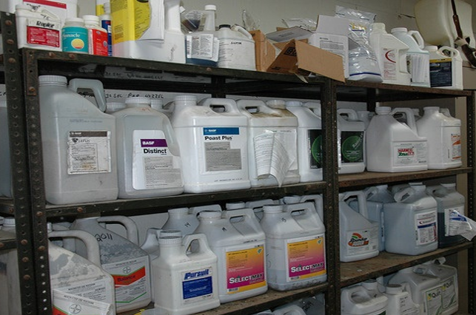
Formulaciones de los pesticidas
Líquidos
Polvos
Polvos mojables
Granulados
Comprimidos
Gases
Geles
Aerosoles
Crédito de la imagen: Penn State Extension, The Pennsylvania State University
Notes:
Information required to be covered:
Pesticides are formulated in different ways and are applied to agricultural crops and cropland in a variety of different forms. Some of the most commonly-used formulations are: liquids, dusts, powders, granules, pellets, gases, gels, and aerosols.
Información que se requiere cubrir:
Los pesticidas están formulados en diferentes maneras y están aplicados a cultivos agrícolas y tierras de cultivos en una variedad de formas. Algunas de los formulaciones más utilizadas son: liquidas, polvos, granulados, comprimidos, gases, geles, and aerosoles.

Slide 43
En el trabajo se pueden encontrar pesticidas y los residuos de pesticidas:
Sobre o dentro de las plantas tratadas (hojas, tallos, fruta y verduras)
En o el suelo donde se hayan aplicado los pesticidas
Tractores, rociadores y otros equipos de aplicación
Ropa de trabajo usada, zapatos y equipo de protección personal (incluyendo los guantes)
Áreas donde se mezclan y cargan pesticidas
Acarreado en el aire desde una aplicación cercana
En el agua de riego o equipo de riego si el sistema de riego se utiliza para aplicar pesticidas, llamado quimigación.
Sobre o dentro de los envases de pesticidas (incluyendo los envases vacíos)
Notes:
Information required to be covered:
Workers and handlers must understand where they may encounter pesticides or pesticide residues at their workplace. Even people who do not mix, load, or apply pesticides can come into contact with pesticides or pesticide residues. Pesticide handlers can come into contact with concentrated and diluted pesticides as well as residues.
Pesticides and pesticide residues can be found:
On leaves, stems, and fruit of treated plants
In the soil where pesticides have been applied
In some irrigation water and on irrigation equipment if pesticides are applied through irrigation system
In the air (as droplets, dust or vapors)
On application equipment
In or on pesticide containers including empty pesticide containers
In the form of drift during a nearby pesticide application
In mixing and loading sites
In pesticide storages
On contaminated personal protective equipment (handlers)
On measuring devices used for mixing and loading (including the scale) (handlers)
In places where handlers remove personal protective equipment after the application is done (handlers)
On empty pesticide containers and tools to open them (handlers)
On tools used to unplug nozzles (handlers)
In tractor cabs used for pesticide applications (handlers)
Notes for trainers of workers and pesticide handlers:
Make sure you cover this information with scenarios that are relevant to workers and handlers. For example, some tractor operators may become in contact with pesticide residues on tractors that have not been decontaminated after the pesticide application has been done.
Suggested Activity:
Section 4. Activities for Where You May Encounter Pesticides at Work and How They Can Enter Your Body: “Pesticide Residue on Unwashed Fruits and Vegetables”
Source:
Washington State Department of Agriculture (WSDA) Farmworker Education Program. Worker Protection Standard Train the Trainer Manual. WSDA Pesticide Management Division. Washington State 2014.
Información que se requiere cubrir:
Los trabajadores y manipuladores deben saber dónde pueden encontrar pesticidas o residuos de pesticidas en el sitio de trabajo. Incluso las personas que no mezclan, cargan o aplican pesticidas pueden entrar en contacto con pesticidas o residuos de pesticidas. Los manipuladores de pesticidas pueden entrar en contacto con pesticidas concentrados y diluidos, así como con residuos.
Puede encontrar pesticidas y los residuos de pesticidas:
En las hojas, los tallos, la fruta de las plantas tratadas
En el suelo donde hayan aplicado los pesticidas
En algunas aguas de riego y en el equipo de riego si se aplican pesticidas a tráves de un sistema de riego.
En el aire (como gotitas, polvos o vapors)
En el equipo de aplicación
Sobre o dentro de los envases/contenedores de pesticidas (Incluyendo los contenedores vacíos)
En forma de acarreo durante una aplicación cercana de pesticidas
En sitios donde se mezclan y cargan pesticidas
En áreas donde se almacenan pesticidas
En equipo de protección personal contaminado (manipuladores)
En los aparatos de medida utilizada para mezclar y cargar pesticidas (incluyendo balanzas) (manipuladores)
En los lugares donde los manipuladores les quitan su equipo de protección personal después de que terminan la aplicación. (manipuladores)
En contenedores vacios y los herramientas utilizadas para abrirlos. (manipuladores)
En los herramientas utilizadas para limpiar boquillas tapadas (manipuladores)
En las cabinas de tractors utilizadas para las aplicaciones de pesticidas (manipuladores)
Notas para capacitadores de trabajadores y manipuladores
Asegúrese de cubrir esta información con escenarios que sean relevantes para las trabajadores y manipuladores. Por ejemplo, algunas operadores de tractores pueden tomar en contacto con los residuos de pesticidas en tractores que no han sidos descontaminados después de la aplicación del pesticida.
Actividad Sugerida
Sección 4. Actividad para el tema donde puede encontrar los pesticidas en el trabajo y cómo pueden entrar a su cuerpo: “residuos de los pesticidas en frutas y verduras no lavados.”
Recurso/Referencia
Washington State Department of Agriculture (WSDA) Farmworker Education Program. Worker Protection Standard Train the Trainer Manual. WSDA Pesticide Management Division. Washington State 2014.

Slide 44
Los pesticidas pueden entrar en el cuerpo a través de cuatro vías de entrada
Piel (Dérmico)
Ojos (Ocular)
Nariz (Respiratorio)
Boca (Oral)
Notes:
Information required to be covered:
There are four routes of pesticide entry into the body:
Skin (dermal)
Eyes (ocular)
Nose (inhalation)
Mouth (oral)
Suggested Activities:
Section 4. Activities for Where You May Encounter Pesticides at Work and How They Can Enter Your Body: “Pesticide Route of Entry into the Body Exercise”
Section 4. Activities for Where You May Encounter Pesticides at Work and How They Can Enter Your Body: “Story Telling”
Información que se requiere cubrir:
Hay cuatro vías a través de las cuales los pesticidas pueden entrar en el cuerpo
Piel (dérmico)
Eyes (ocular)
Nariz (respiratorio/inahalación)
Boca (oral)
Actividades Sugeridas:
Sección 4. Actividades para el tema Donde puede encontrar los pesticidas en el trabajo y cómo pueden entrar en su cuerpo: El ejercicio educativo llamado “Las vías de entrada de pesticidas en el cuerpo"
Sección 4. Actividades para el tema Donde puede encontrar los pesticidas en el trabajo y cómo pueden entrar en su cuerpo: “contar historias.”

Slide 45
Vía de entrada: dérmica
Algunos pesticidas pueden pasar a través de la piel y entrar al torrente sanguíneo
Notes:
Information required to be covered:
Pesticides can enter the body through the skin if there is exposure. This route of entry is also called dermal absorption.
The majority of agricultural pesticide injuries or poisonings occur due to skin exposure. Some types of pesticides can pass through the skin into the blood stream.
It is important to remember that there are many factors affecting absorption. Some pesticides are more likely to be absorbed through the skin than others. There are also different parts of the body where skin absorption happens more than others. The form of pesticides that come in contact with skin also matters.
Notes for trainers of workers and pesticide handlers:
The majority of agricultural pesticide injuries or poisonings occur due to skin exposure. When pesticides get onto the skin, they can cause redness, rash, blisters, and irritation. Some types of pesticides readily penetrate the skin and enter the blood stream.
The skin can be exposed to pesticides and their residues through contact with treated plants or soil. Even contact with irrigation water may result in pesticide exposure if pesticides are applied through an irrigation system—or residues from soil, plants or application equipment get into the irrigation water. Skin exposure can also occur when careless pesticide applications result in pesticides drifting onto people who are working nearby or if workers are directly sprayed. Pesticides can be transferred from dirty hands to other parts of the body if workers do not wash their hands before eating, grooming or using the bathroom.
Resource:
Washington State Department of Agriculture (WSDA) Farmworker Education Program. Worker Protection Standard Train the Trainer Manual. WSDA Pesticide Management Division. Washington State 2014.
EPA/CAST, Proyecto Nacional de Prueba Piloto: Manual para el Entrenamiento de Entrenadores, The Science Source for Food-EPA, Washington D.C. 2003
Información que se requiere cubrir:
Los pesticidas pueden entrar en el cuerpo por la piel si hay una exposición. Esta vía de entrada también se llama absorción dérmica.
La mayoría de las lesiones or envenenamiento de pesticidas agrícolas debido a la exposición de la piel. Algunos tipos de pesticidas pueden pasar a través de la piel y entrar el torrente sanguíneo.
Es importante recordar que hay muchas factores que afectan la absorción. Algunas pesticides son más propensos de ser absorbido a través de la la piel que otros. También hay diferentes partes del cuerpo donde la absorción de la piel sucede más que otras. Además, la formulación del pesticida que contacta con la piel es un factor.
Notes for trainers of workers and pesticide handlers:
La mayoría de las lesiones or envenenamiento de pesticidas agrícolas debido a la exposición de la piel. Cuando los pesticidas llegan a la piel, pueden causar enrojecimiento, erupciones cutáneas, ampollas e irritación. Algunos tipos de pesticidas penetran fácilmente en la piel y entran en el torrente sanguíneo.
La piel puede estar expuesta a pesticidas y sus residuos por contacto con plantas o suelos tratados. Incluso el contacto con el agua de riego puede resultar en la exposición a pesticidas si se aplican pesticidas a través de un sistema de riego o si los residuos del suelo, las plantas o el equipo de aplicación entran al agua de riego. La exposición de la piel también puede ocurrir cuando las aplicaciones descuidadas de pesticidas resultan en el acarreo de pesticidas a personas que trabajan cerca de la aplicación o si los trabajadores son rociados directamente. Los plaguicidas se pueden transferir de manos sucias a otras partes del cuerpo si los trabajadores no se lavan las manos antes de comer o usar el baño.
Recurso/Referencia:
Washington State Department of Agriculture (WSDA) Farmworker Education Program. Worker Protection Standard Train the Trainer Manual. WSDA Pesticide Management Division. Washington State 2014.
EPA/CAST, Proyecto Nacional de Prueba Piloto: Manual para el Entrenamiento de Entrenadores, The Science Source for Food-EPA, Washington D.C. 2003

Slide 46
Vía de entrada: ocular
Cantidades significativas de pesticidas en el ojo pueden penetrar los tejidos exteriores del ojo y pasar al torrente sanguíneo
Notes:
Information required to be covered:
Drift from nearby applications or applications of pesticides to areas where people are working can result in workers getting pesticides in their eyes.
Workers can also transfer pesticides from their hands into their eyes. These residues can cause eye irritation or worse.
Not wearing the required eye protection when mixing and loading or applying pesticides can result in eye exposure. Handlers can also transfer pesticide residues into their eyes when rubbing them with contaminated hands.
The eye may or may not be damaged during the pesticide absorption process, depending on the corrosive nature of the chemical and its ability to penetrate the outer tissues.
Source:
Washington State Department of Agriculture (WSDA) Farmworker Education Program. Worker Protection Standard Train the Trainer Manual. WSDA Pesticide Management Division. Washington State 2014.
EPA/CAST, Proyecto Nacional de Prueba Piloto: Manual para el Entrenamiento de Entrenadores, The Science Source for Food-EPA, Washington D.C. 2003
Información que se requiere cubrir:
Los pesticidas pueden entrar en los ojos de los trabajadores si están expuestos al acarreo de aplicaciones cercanas o aplicaciones de pesticidas a las áreas donde están trabajando.
Los trabajadores también pueden transferir pesticidas de sus manos a sus ojos. Estos residuos pueden causar irritación ocular o algo peor.
No usar la protección ocular requerida al mezclar y cargar o aplicar pesticidas puede resultar en la exposición de los ojos. Los manipuladores también pueden transferir residuos de pesticidas a sus ojos al frotarlos con las manos contaminadas.
El ojo puede o no ser dañado durante el proceso de absorción de pesticidas, dependiendo de la corrosividad del producto químico y su capacidad de penetrar en los tejidos externos.
Recurso/Referencia:
Washington State Department of Agriculture (WSDA) Farmworker Education Program. Worker Protection Standard Train the Trainer Manual. WSDA Pesticide Management Division. Washington State 2014.
EPA/CAST, Proyecto Nacional de Prueba Piloto: Manual para el Entrenamiento de Entrenadores, The Science Source for Food-EPA, Washington D.C. 2003

Slide 47
Vía de entrada: respiratoria
Una vez que los pesticidas han sido inhalados, entran en los pulmones y pasan al torrente sanguíneo
Notes:
Information required to be covered:
Pesticide drift from nearby applications can endanger workers and handlers who may breathe in some of the pesticide vapor, dust or spray droplets.
Handlers may breathe in pesticide vapor, dust or spray droplets when mixing, loading or applying pesticides.
Source:
Washington State Department of Agriculture (WSDA) Farmworker Education Program. Worker Protection Standard Train the Trainer Manual. WSDA Pesticide Management Division. Washington State 2014.
EPA/CAST, Proyecto Nacional de Prueba Piloto: Manual para el Entrenamiento de Entrenadores, The Science Source for Food-EPA, Washington D.C. 2003
Información que se requiere cubrir:
El acarreo de aplicaciones cercanas de pesticidas puede poner en peligro a los trabajadores y manipuladores porque ellos podrían inhalar el vapor, polvo o gotas de los pesticidas.
Los manipuladores pueden inhalar vapor de pesticida, polvo o gotas del rocío cuando están mezclando, cargando o aplicando pesticidas.
Recurso/Referencia
Washington State Department of Agriculture (WSDA) Farmworker Education Program. Worker Protection Standard Train the Trainer Manual. WSDA Pesticide Management Division. Washington State 2014.
EPA/CAST, Proyecto Nacional de Prueba Piloto: Manual para el Entrenamiento de Entrenadores, The Science Source for Food-EPA, Washington D.C. 2003

Slide 48
Vía de entrada: oral
La exposición a los pesticidas puede ocurrir si los residuos de pesticidas se transfieren de los manos no lavadas a comida.
Volver a la tabla de contenido
Notes:
Information required to be covered:
While working in the fields, workers can transfer residues remaining on treated plants into their mouths if they eat, drink or smoke without washing their hands beforehand.
Do not eat unwashed produce or fruit taken directly from the fields.
Pesticide handlers could transfer pesticides and pesticide residues to their mouths if they eat, drink, smoke or chew gum while mixing, loading, applying, transporting and repairing and calibrating equipment, etc. Oral exposure may also occur if handlers do not wash their hands before eating or smoking.
Pesticide handlers could transfer pesticide residues to their mouths while attempting to unplug a nozzle using their mouth.
Notes for trainers of workers and pesticide handlers:
This concludes Section 4: Where You May Encounter Pesticides at Work and How They Can Enter Your Body. Continue on to Section 5: Pesticide-Related Health Effects or Return to the Table of Contents by clicking on the “Return to Table of Contents” in the bottom-right corner of this slide (when in presentation view only).
Source:
Washington State Department of Agriculture (WSDA) Farmworker Education Program. Worker Protection Standard Train the Trainer Manual. WSDA Pesticide Management Division. Washington State 2014.
EPA/CAST, Proyecto Nacional de Prueba Piloto: Manual para el Entrenamiento de Entrenadores, The Science Source for Food-EPA, Washington D.C. 2003
Información que se requiere cubrir:
Mientras trabajan en los campos, los trabajadores pueden transferir los residuos de pesticidas que quedan en las plantas tratadas a sus bocas si no se lavan las manos antes de comer, beber o fumar
No coma verduras ni frutas sin lavar que fueron tomadas directamente de los campos
Los manipuladores de pesticidas podrían transferir pesticidas y los residuos de pesticidas a la boca si comen, beben, fuman o mastican chicle mientras mezclan, cargan, aplican o transportan pesticidas o reparan y calibran el equipo, etc. La exposición oral también puede ocurrir si los manipuladores no lavan su manos antes de comer o fumar
Los manipuladores de pesticidas podrían transferir residuos de pesticidas a su boca si tratan de destapar una boquilla con su boca.
Notas para capacitadores de trabajadores y manipuladores:
Esto concluye sección 4: donde puede encontrar los pesticidas en el trabajo y cómo pueden entrar en su cuerpo. Continúe con sección 5: efectos de salud relacionados con pesticidas o regrese a la tabla de contenido al hacer clic en el botón "Volver a la tabla de contenido" en la esquina inferior derecha de esta diapositiva (sólo en el modo de presentación).
Recurso/Referencia:
Washington State Department of Agriculture (WSDA) Farmworker Education Program. Worker Protection Standard Train the Trainer Manual. WSDA Pesticide Management Division. Washington State 2014.
EPA/CAST, Proyecto Nacional de Prueba Piloto: Manual para el Entrenamiento de Entrenadores, The Science Source for Food-EPA, Washington D.C. 2003

Slide 49
Sección 5: efectos de los pesticidas en la salud
Temas de capacitación para trabajadores y manipuladores
Volver a la tabla de contenido
Notes:
Notes for trainers:
This Section contain training requirements for both workers or handlers.
This Section will inform workers and handlers of pesticide-related health effects.
Specific worker and handler training topics that are included in this Section include:
Signs and symptoms of common types of pesticide poisoning.
Potential hazards to children and pregnant women from pesticide exposure.
Potential hazards from toxicity and exposure that pesticides present to workers and their families, including acute and chronic effects, delayed effects, and sensitization.
Potential hazards from pesticide residue on clothing.
Notas para capacitadores
Esta sección contiene requisitos de entrenamiento para trabajadores o manipuladores.
Esta sección informará a los trabajadores y manipuladores de los efectos de la salud relacionados con los pesticidas.
Los temas específicos de entrenamiento de trabajadores y manipuladores que se incluyen en este sección son:
Signos y síntomas de los tipos comunes de envenenamiento por pesticidas..
Los riesgos potenciales para los niños y las mujeres embarazadas por la exposición a pesticidas
Los riesgos potenciales de la toxicidad y la exposición que los pesticidas presentan a los trabajadores y sus familias, incluyendo los efectos agudos, crónicos, efectos retardados y la sensibilitazación.
Los riesgos potenciales de residuos de pesticidas en la ropa.

Slide 50
Signos y síntomas comunes
Irritación de los ojos
Dolor de la nariz y la garganta
Irritación en la piel/ronchas
Mareo
Dolor de cabeza
Dolor muscular o calambre
Cansancio
Náusea
Diarrea
Dolor de pecho
Dificultad para respirar
Visión borrosa
Salivación excesiva o babeo
Pupilas pequeñas
Falta control de los músculos
Convulsiones
Inconsciencia
Muerte
Notes:
Information required to be covered:
Symptoms are any abnormal condition or change in health function that a person sees or senses, or that can be detected by medical examination or laboratory tests. These symptoms indicate the presence of an injury, disease, or disorder.
The following is a list of symptoms that may be result from pesticide exposure:
eye irritation, nose and throat pain, skin rash, dizziness, headache, muscle aches or cramps, exhaustion, nausea, diarrhea, chest pain, breathing difficulties, blurred vision, excessive salivation or drooling, very small, pinpoint pupils, lack of muscle control, convulsions or seizures, unconsciousness, death
Información que se requiere cubrir:
Los síntomas son cualquier condición anormal o un cambio en la función de salud que una persona nota or siente, o que puede ser detectado por un examen médico o pruebas del laboratorio. Estos síntomas indican la presencia de una lesión, enfermedad, o trastorno.
La siguiente es una lista de síntomas que pueden resultar de exposición a pesticdas.
Irritación de los ojos, dolor de la nariz y la garganta, irritación en la piel, ronchas, mareo, dolor de cabeza, dolor muscular o calambre, cansancio, náusea, diarrea, dolor de pecho, dificultad para respirar, visión borrosa, salivación excesiva, babeo, pupilas pequeñas, falta control de los músculos, convulsiones, inconsciencia, muerte

Slide 51
Síntomas de exposición a fumigantes
Comportamiento irracional
Temperatura corporal elevada
Notes:
Information required to be covered:
In addition, people exposed to certain fumigants may experience irrational behavior, or elevated body temperatures.
Información que se requiere cubrir:
Además, personas expuestas a ciertos fumigantes, pueden experimentar comportamiento irracional o temperatura corporal elevada

Slide 52
Los síntomas de exposición a pesticidas pueden ser similares a los síntomas de otras enfermedades o condiciones
Resfriado
Gripe (influenza)
Agotamiento por el calor/insolación
Intoxicación alimentaria
La cruda (resaca, trasnochada)
Notes:
Notes for trainers of workers and pesticide handlers:
If an agricultural employee feels sick while handling pesticides or when working in a pesticide-treated area it may be difficult to determine if the symptoms he or she is experiencing are related to pesticide exposure. Some common pesticide symptoms mimic those of a cold, flu, heat stress, morning sickness, food poisoning or a hangover. Diagnoses usually requires careful medical examination, laboratory tests and observation.
If you start feeling sick or showing symptoms of illness, start by identifying possible causes.
For example, you left your house feeling fine, but it is has been very hot out and you have not had much water to drink. You suddenly feel weak and your head begins to hurt. Your symptoms can be due to heat exhaustion.
After having lunch you experience a stomachache and nausea. You remember that your food had a funny smell. You could be experiencing food poisoning.
You start to have a sore throat and runny nose. You might be coming down with a cold or the flu.
Before thinking it might be some other type of illness, stop and ask yourself if you have entered a field where pesticides have been applied recently, and if you started feeling sick after you started working. In this case, your symptoms could be due to pesticide poisoning.
Now that you have identified the cause of the symptoms, do not wait for symptoms to worsen.
Leave the contaminated area immediately and tell your supervisor that you suspect you have been exposed to pesticides and are experiencing pesticide poisoning symptoms.
Notas para capacitadores de trabajadores y manipuladores:
Si un empleado agrícola se siente mal mientras manipula pesticidas o cuando trabaja en un área tratada con pesticida, puede ser difícil determinar si los síntomas que está experimentando están relacionados con la exposición a pesticidas. Algunos síntomas comunes de exposición a los pesticidas imitan los de un resfriado, la gripe, agotamiento por el calor, las náuseas del embarazo, el intoxicación alimentaria o la cruda (resaca, trasnochada). Los diagnósticos generalmente requieren un examen médico, pruebas de laboratorio y observación.
Si empieza a sentirse mal o muestra síntomas de enfermedad, piense en las causas posibles.
Por ejemplo, saliste de tu casa sintiéndote bien, pero es un día caluroso y no has bebido mucha agua. De repente te sientes débil y tu cabeza comienza a doler. Sus síntomas pueden ser el resultado del agotamiento por calor.
Después de almorzar usted tiene un dolor de estómago y náusea. Usted recuerda que su comida tenía un olor extraño. Usted podría estar sufriendo de intoxicación alimentaria.
Usted comienza a tener dolor de garganta y nariz que moquea. Usted podría estar bajando con un resfriado o la gripe.
Antes de pensar que podría ser algún otro tipo de enfermedad, pare y pregúntese si ha entrado en un campo donde se han aplicado pesticidas recientemente y si empezó a sentirse enfermo después de empezar a trabajar. En este caso, sus síntomas podrían deberse a envenenamiento a los pesticidas.
Ahora que ha identificado la causa de los síntomas, no espere a que los síntomas empeoren.
Salga del área contaminada inmediatamente y dígale a su supervisor que sospecha que ha estado expuesto a pesticidas y que está experimentando síntomas de envenenamiento a los pesticidas.

Slide 53
Síntomas leves
Irritación en los ojos
Dolor en la nariz y garganta
Ronchas
Mareo
Notes:
Information required to be covered:
Symptoms vary in severity from mild to severe.
Mild symptoms include:
Eye irritation
Nose and throat pain
Skin rash
Headache
Dizziness
Diarrhea
Muscle aches or cramps
Exhaustion
Nausea
Información que se requiere cubrir:
Los síntomas pueden variar en severidad desde leve a severo.
Los síntomas leves incluyen:
Irritación en los ojos
Dolor en la nariz y la garganta
Ronchas o irritación de la piel
Dolor de cabeza
Mareo
Diarrea
Dolores musculares o calambres
Agotamiento o cansancio
Náusea

Slide 54
Síntomas moderados
Saliva excesiva o babeo
Dificultades respiratorias
Visión borrosa
Notes:
Information required to cover:
Moderate symptoms include excessive saliva or drool, breathing difficulties, and blurry vision
Información que se requiere cubrir:
Sintomas moderarados incluyen saliva excesiva o babeo, dificultades respiratorias y visión borrosa

Slide 55
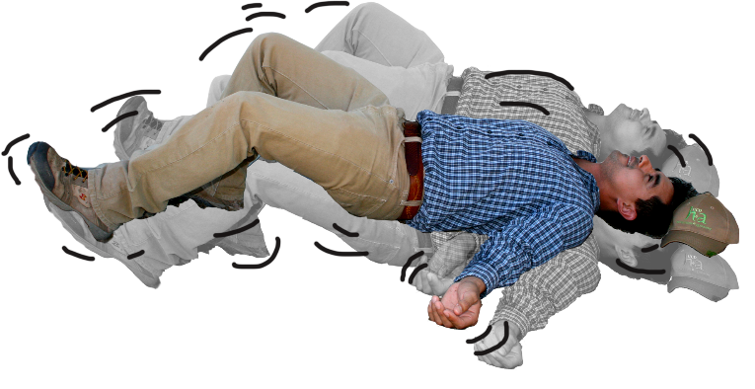
Síntomas severos
Pupilas pequeñas
Temblando o falta de control muscular
Convulsiones
Notes:
Information required to be covered:
Severe symptoms include:
Pinpoint pupils
Trembling, lack of muscle control
Violent convulsions or seizures
Unconsciousness or death
Información que se requiere curbrir:
Los síntomas severos incluyen:
Pupilas pequeñas
Temblando o falta de control muscular
Convulsiones
Inconsciencia o la muerte

Slide 56
El tipo y severidad de los síntomas depende de lo siguiente:
El pesticida
La vía de exposición
La duración de la exposición
La frecuencia de la exposición
La edad de la persona expuesta
La salud de la persona expuesta
Notes:
Information required to be covered:
The probability that pesticides will affect your health depends on various things:
The type of pesticide
Poisoning symptoms vary among classes of pesticides and pesticides within a class. For example, pesticides that control weeds (herbicides) can be less toxic than some pesticides used to control insects (insecticides), but some insecticides are more toxic than others.
One pesticide may cause only mild eye irritation if splashed in a person’s eye, while exposure to another product may result in blurred vision. Some pesticides are extremely toxic if swallowed but not harmful if inhaled. Finally, there are also pesticides that, when used correctly and according to the safety measures listed on the label, cause no known adverse health effects.
The amount of pesticide that you are exposed to
The severity of symptoms is usually proportional to the amount of pesticide (dosage) entering the person’s body.
The type and severity of exposure symptoms can also be influenced by the amount absorbed into the body or how fast the body absorbs and excretes it.
Age and health of the person
The severity of symptoms is related to the person’s sensitivity to certain chemical ingredients.
Another factor that can significantly influence the type and severity of reaction to pesticide exposure is the overall health and genetic makeup of the individual. Each person is different. People who are elderly, sick or who have compromised immune systems may not have sufficient resistance to some types of pesticides.
People who have medical conditions such as asthma may experience breathing difficulties when working in an area where pesticides have been applied even after the restricted-entry interval (REI) has expired.
Información que se requiere cubrir:
La probabilidad de que los pesticidas afecten su salud depende de varias cosas:
El tipo de pesticida
Los síntomas de envenenamiento varían entre las clases de pesticidas y pesticidas dentro de una clase. Por ejemplo, los pesticidas que controlan las malezas (herbicidas) pueden ser menos tóxicos que algunos pesticidas usados ​​para controlar insectos (insecticidas), pero algunos insecticidas son más tóxicos que otros
Un pesticida puede causar solamente irritación leve de los ojos si se salpica en el ojo de una persona, mientras que la exposición a otro producto puede producir visión borrosa. Algunos pesticidas son extremadamente tóxicos si se tragan pero no son dañinos si se inhalan. Por último, también hay pesticidas que, cuando se usan correctamente y de acuerdo con las medidas de seguridad indicadas en la etiqueta, no causan efectos adversos conocidos para la salud.
La cantidad de pesticida a la que está expuesto
La severidad de los síntomas es usualmente proporcional a la cantidad de pesticida (dosis) que entró en el cuerpo de la persona.
El tipo y la severidad de los síntomas de la exposición también pueden estar influenciados por la cantidad absorbida en el cuerpo o la rapidez con que el cuerpo lo absorbe y lo excreta.
La edad y salud de la persona
La severidad/gravedad de los síntomas está relacionada a la sensibilidad de la persona a ciertos ingredientes químicos.
Otro factor que puede influir significativamente en el tipo y severidad de la reacción a la exposición a pesticidas es la salud general y la composición genética del individuo. Cada persona es diferente. Las personas que son ancianos, enfermos o que han comprometido el sistema inmunológico pueden no tener suficiente resistencia a algunos tipos de pesticidas.
Las personas que tienen condiciones médicas como el asma pueden experimentar dificultades respiratorias cuando trabajan en un área donde se han aplicado pesticidas incluso después de que el intervalo de entrada restringida (REI) haya vencido.

Slide 57
Riesgos a los niños y las mujeres embarazadas
Mujeres embarazadas
Aborto espontáneo
Defectos de nacimiento
Niños
Todavía están pequeños
Todavía están desarollando
Notes:
Information required to be covered:
Pesticide exposure can be extremely hazardous for pregnant women and may result in miscarriage or cause harm to their unborn child.
Children are also susceptible to the effects of pesticides as their bodies are small and their internal organs are still developing and may be negatively impacted by exposure.
For this reason all agricultural employees who work directly with pesticides (pesticide handlers) or in an area still under a restricted-entry interval (early-entry workers) must be at least 18 years old.
Suggested Activity:
Section 5. Activities for Pesticide-Related Health Effects: “Potential Hazards to Children and Pregnant Women from Pesticide Exposure”
Información que se requiere cubrir:
La exposición a los pesticidas puede ser extremadamente peligrosa para las mujeres embarazadas y puede resultar en un aborto espontáneo o causar daño al niño no nacido.
Los niños también son susceptibles a los efectos de los pesticidas, ya que sus cuerpos son pequeños y sus órganos internos todavía se están desarrollando y pueden verse afectados negativamente por la exposición
Por esta razón, todos los trabajadores agrícolas que trabajan directamente con pesticidas (manipuladores de pesticidas) o en un área que aún está bajo un intervalo de entrada restringida (trabajadores de entrada anticipada) deben tener por lo menos 18 años de edad.
Actividad Sugerida:
Sección 5. Actividades para efectos en la salud relacionados con los pesticidas: “riesgos potenciales para los niños y mujeres embarazadas por la exposición a los pesticidas"

Slide 58
Riesgos potenciales de la exposición a los pesticidas
Agudo
Crónico
Síntomas a corto plazo
Los síntomas aparecen poco después de la exposición
Un solo incidente de exposición
Enfermedades leves a severas
Síntomas a largo plazo
Los síntomas aparecen meses o años después de la exposición
Exposiciones repetidas en dosis pequeñas
Principalmente causa enfermedades graves
Notes:
Information required to be covered:
Workers and handlers might experience immediate (acute) and long-term (chronic) health effects if they are exposed to some types of pesticides, depending on the dosage.
Immediate or Acute Health Effects. The onset of acute illness or injury occurs shortly after exposure. These acute illnesses or injuries can be serious, and could cause days off work or treatment by a doctor. In most cases, acute effects are resolved relatively quickly and the exposed person fully recovers.
Delayed, Long-term or Chronic Health Effects. Long-term or chronic effects are illnesses or injuries that persist over long periods. They may result from a single exposure incident involving an extremely toxic or a large amount of pesticide or be caused by many repeated exposures at a level that is too low to produce noticeable immediate illnesses or injury.
Información que se requiere cubrir:
Los trabajadores y manipuladores pueden experimentar efectos inmediatos (agudos) y a largo plazo (crónicos) en la salud si están expuestos a algunos tipos de pesticidas. Estos efectos dependen de la dosis o cantidad de pesticida.
Efectos inmediatos o agudos sobre la salud. La aparición de una enfermedad o lesión aguda se produce poco después de la exposición. Estas enfermedades agudas o lesiones pueden ser graves, y podría hacer que la persona se pierda días de trabajo o requieren tratamiento por un médico. En la mayoría de los casos, los efectos agudos se resuelven con bastante rapidez y la persona expuesta se recupera completamente.
Efectos retardados, a largo plazo o crónicos para la salud. Los efectos a largo plazo o crónicos son enfermedades o lesiones que persisten durante mucho tiempo. Pueden resultar de un solo incidente de exposición que involucre una cantidad extremadamente tóxica o una gran cantidad de pesticida o ser causada por muchas exposiciones repetidas a un nivel que es demasiado bajo para producir enfermedades o lesiones que son perceptibles inmediatamente.

Slide 59
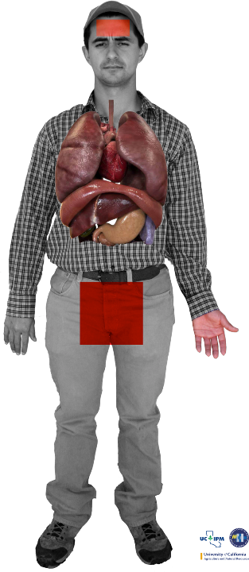
Riesgos crónicos de la exposición a los pesticidas
Cáncer
Problemas de fertilidad
Enfermedad respiratoria
Trastornos del sistema nervioso
Defectos de nacimiento
Trastornos del sistema inmunólogico
Crédito de la imagen: Sarah Risorto, UC Statewide IPM Program
Notes:
Information required to be covered:
Long-term health effects associated with exposure to certain pesticides include: cancer, inability to become pregnant (infertility), spontaneous abortion, birth defects in the children of exposed parents, nervous system damage, damage to specific organs such as the lungs or liver and damage to the immune system among other conditions.
Notes for trainers of workers and pesticide handlers:
Take for example, Miguel, pictured here. Each of the colored dots on Miguel’s body represents a low level of exposure to pesticide residues, that could have been avoided if Miguel did a better job of protecting himself.
Each day you go to work, you encounter pesticide residues in the dust beneath your feet. It sticks to the bottom of your shoes and to the legs of your pants.
So little by little pesticide residues enter your body.
Each time you are exposed to a pesticide you absorb residues. The first time you might not feel any effect, but as your body absorbs more and more residues you can become sick.
Remember the saying: “little by little the jug is full” or in Spanish, “de poquito en poquito, se llena el jarrito”? This is how over the long term, you can end up with high levels of pesticides in your body.
The majority of pesticide poisoning cases are due to repeated contact with residues over a long period of time.
In these situations, the health effects can take years to appear. This is because small doses of different pesticides enter your body at different times and are absorbed into your internal organs.
Información que se requiere cubrir:
Los efectos a largo plazo de la salud asociados con la exposición a ciertos pesticidas incluyen: cáncer, incapacidad para quedar embarazada (infertilidad), aborto espontáneo, defectos de nacimiento en los hijos de los padres expuestos, daño al sistema nervioso, daño a órganos específicos como pulmones o hígado, daño al sistema inmunológico, entre otras condiciones.
Notes para capacitadores de trabajadores y manipuladores:
Tomemos, por ejemplo, Miguel, el hombre en esta diapositiva. Cada uno de los puntos de color en el cuerpo de Miguel representa un bajo nivel de exposición a los residuos de pesticidas, que podría haber sido evitado si Miguel hizo un mejor trabajo de protegerse.
Cada día que vas a trabajar, te encuentras residuos de pesticidas en el polvo debajo de tus pies. Se pega a la parte inferior de los zapatos y las piernas de los pantalones.
Por lo tanto, poco a poco los residuos de pesticidas pueden entrar en su cuerpo.
Cada vez que se expone a un Pesticida se absorben residuos. La primera vez que se expone, puede que no sienta ningún efecto, pero a medida que su cuerpo absorbe más y más residuos, puede enfermarse.
Recuerda el dicho: "de poquito en poquito, se llena el jarrito"? Así es como a largo plazo, usted puede tener altos niveles de pesticidas en su cuerpo.
La mayoría de los casos de envenenamiento por pesticidas son el resultado del contacto repetido con los residuos de pesticidas durante mucho tiempo.
En estas situaciones, los efectos sobre la salud pueden no ser evidentes por muchos años. La razón de esto es que pequeñas dosis de diferentes pesticidas pueden entrar en su cuerpo en diferentes momentos y son absorbidos en sus órganos internos.

Slide 60
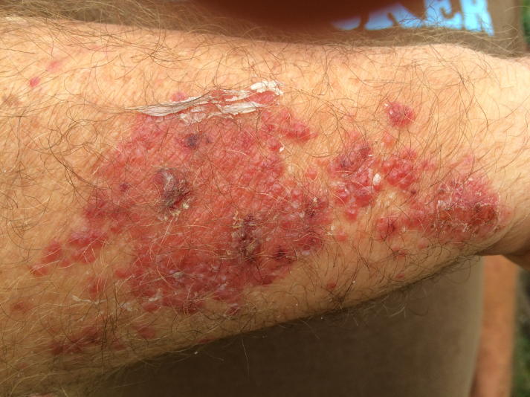
Sensibilización
NO es una sobreexposición o envenenamiento
Es una reacción alérgica que se desarolla con el tiempo
Irritación de la piel
Problemas respiratorios
Crédito de la imagen: Metere Pinker and Mark Morrison
Notes:
Information required to be covered:
Sensitization is the gradual development of an allergic reaction to a type of pesticide or chemicals in general. Some people get headaches, rashes, or experience dizziness each time they work with a pesticide or enter an area where pesticides were recently used.
Sometimes, even if you protect yourself you can become more sensitive to pesticides. You can start having an allergic reaction. Maybe you had no reaction to pesticides when you began working in the field, but over time you do.
Most commonly, increased sensitivity causes skin irritation or respiratory problems.
Notes for trainers of workers and pesticide handlers:
Agricultural workers and pesticide handlers may better understand sensitization if it is compared to an allergic reaction to poison oak or poison ivy. Not everyone will have an adverse skin reaction the first few times they come in contact with the plants. However, after repeated exposures some people will become sensitized and develop a rash that becomes worse with each additional exposure.
Sensitivity to pesticides is not the same thing as overexposure to pesticides. It is important to identify the causes of your symptoms so you know how to treat them.
Becoming sensitive to pesticides can take months or years depending on the person and the type of pesticide to which they are exposed.
Skin irritation means itchiness, redness, pain, or skin blisters when you come into contact with pesticide residues.
Respiratory problems mean sneezing, coughing, shortness of breath, difficulty breathing, even full asthma attacks.
If you notice you are more sensitive to pesticides, let your supervisor know. There are some steps you can take to protect yourself, like wearing a respirator or protective gloves.
Most people don’t develop allergies to pesticides, however all of us need to be careful.
Información que se requiere cubrir:
La sensibilización es el desarrollo gradual de una reacción alérgica a un tipo de pesticida o productos químicos en general. Algunas personas sufren dolores de cabeza, ronchas o mareo cada vez que trabajan con un pesticida o entran a un área donde se usaron pesticidas recientemente
A veces, incluso si una persona se protege, puede volverse más sensible a los pesticidas. La persona puede comenzar a tener una reacción alérgica. Tal vez la persona no tuvo ninguna reacción a los pesticidas cuando comenzó a trabajar en el campo, pero con el tiempo desarrolló una sensibilidad.
Más comúnmente, el aumento de la sensibilidad provoca irritación de la piel o problemas respiratorios
Notas para capacitadores de trabajadores y manipuladores:
Los trabajadores agrícolas y los manipuladores de pesticidas pueden comprender mejor la sensibilización si se compara con una reacción alérgica al roble venenoso o a la hiedra venenosa. No todos tendrán una reacción adversa de la piel las primeras veces que entran en contacto con las plantas. Sin embargo, después de exposiciones repetidas algunas personas se sensibilizan y desarrollan ronchas que empeora con cada exposición adicional.
La sensibilidad a los pesticidas no es lo mismo que la sobreexposición a los pesticidas. Es importante identificar las causas de sus síntomas para saber cómo tratarlos.
Puede ser meses o años antes de que una persona desarrolle una sensibilidad a los pesticidas. Depende de la persona y el tipo de pesticida al que están expuestos.
Irritación de la piel significa picazón, enrojecimiento, dolor o ampollas en la piel que pueden ocurrir cuando alguien entra en contacto con residuos de pesticidas.
Los problemas respiratorios significan estornudos, tos, dificultad para respirar, incluso ataques completos de asma.
Si alguien nota que es más sensible a los pesticidas, debe informar a su supervisor. Hay algunos pasos a seguir para protegerse, como usar un respirador o guantes protectores.
La mayoría de las personas no desarrollan alergias a los pesticidas, sin embargo, todos tenemos que tener cuidado.

Slide 61
Como reducir los residuos de pesticidas en la ropa
Usa la ropa de trabajo una sóla vez; lavarla antes de usarla
Ponga la ropa de trabajo separada en una bolsa plástica después de usarla
Volver a la tabla de contenido
Notes:
Information required to be covered:
Pesticide residues that remain on work clothing (such as long pants, long sleeve shirts, shoes, and socks) can be another source of hazard to workers.
Agricultural employees can reduce their risk of exposure to these residues by:
Wearing clothing only once and have at least two sets of work clothes to avoid wearing potentially contaminated clothes before they are washed.
Keeping work clothes that may contain residues separate from other clothing (by putting it into a plastic bag, for instance) to prevent others from coming in contact with them
Notes for trainers of workers and pesticide handlers:
This concludes Section 5: Pesticide-Related Health Effects. Continue on to Section 6: Ways to Reduce Pesticide Exposure or Return to the Table of Contents by clicking on the “Return to Table of Contents” in the bottom-right corner of this slide (when in presentation view only).
Información que se requiere cubrir:
Los residuos de pesticidas que permanecen en la ropa de trabajo (como pantalones largos, camisas de manga larga, zapatos y calcetines) pueden ser otra fuente/recurso de peligro para los trabajadores.
Los empleados agrícolas pueden reducir su riesgo de exposición a estos residuos mediante:
Usa la ropa de trabajo una sóla vez y tener por lo menos dos mudas de ropa de trabajo para evitar usar ropa potencialmente contaminada antes de que sean lavados.
Ponga la ropa de trabajo que puede contener residuos separada de otra ropa (por ejemplo, poniéndolas en una bolsa plástica) para evitar que otras personas entren en contacto con ellas.
Notas capacitadores de trabajadores y manipuladores:
Esto concluye la sección 5: efectos de los pesticidas en la salud. Continúe en la sección 6: maneras de reducir la exposición a los pesticidas o regrese a la tabla de contenidos al hacer clic en el botón "Volver a la tabla de contenido" en la esquina inferior derecha de esta diapositiva (sólo en el modo de presentación).

Slide 62
Sección 6: pasos a seguir para reducir el riesgo de exposición a pesticidas
Temas de capacitación para trabajadores y manipuladores
Volver a la tabla de contenido
Notes:
Notes for trainers:
This section contain training requirements for both workers or handlers.
This section will inform workers and handlers of ways to reduce the risk of pesticide exposure.
Specific worker and handler training topics that are included in this section include:
How to recognize and understand the meaning of the posted warning signs used for notifying workers of restrictions on entering pesticide treated areas on the establishment.
How to follow directions and/or signs about keeping out of pesticide treated areas subject to a restricted-entry interval and application exclusion zones.
When working in pesticide treated areas, wear work clothing that protects the body from pesticide residues and wash hands before eating, drinking, using chewing gum or tobacco, or using the toilet.
Wash or shower with soap and water, shampoo hair, and change into clean clothes as soon as possible after working in pesticide treated areas.
After working in pesticide treated areas, remove work boots or shoes before entering your home, remove work clothes and wash or shower before physical contact with children or family members.
Wash work clothes before wearing them again and wash them separately from other clothes.
Do not take pesticides or pesticide containers used at work to your home.
Keep children and nonworking family members away from pesticide treated areas.
Suggested Activity:
Section 6. Activities for Ways to Reduce Pesticide Exposure: “Brain Storming and Group Discussion”
Notas para capacitadores:
Esta sección contiene requisitos para trabajadores y manipuladores
Esta sección informará a trabajadores y manipuladores sobre pasos a seguir para reducir el riesgo de exposición a pesticidas.
Los temas específicos de entrenamiento de trabajadores y manipuladores que se incluyen en este sección son:
Cómo reconocer y comprender el significado de los carteles de advertencia que se han colocado para notificar a los trabajadores de las restricciones por la entrada de áreas tratadas con pesticidas en el establecimiento.
Cómo seguir las instrucciones y/o los carteles de advertencia que advierten que se debe mantener fuera de las áreas tratadas con pesticidas que están bajo el intervalo de entrada restringida y las zonas de exclusión de aplicaciones. (AEZ, por sus siglas en inglés)
Cuando trabaje en áreas tratadas con pesticidas, use ropa de trabajo que proteja el cuerpo contra exposición a los residuos de pesticidas y lave sus manos antes de comer, beber, masticar chicle o tabaco o usar el baño.
Después de trabajar en áreas tratadas con pesticidas, quite las botas o zapatos de trabajo antes de entrar en su casa, quite la ropa de trabajo y lávese o dúchese antes de tener contacto físico con niños o otros miembros de su familia.
Lave la ropa de trabajo antes de volver a usarla y lávela por separado de otra ropa.
No lleve pesticidas o envases de pesticidas usados ​​del trabajo a su casa/hogar.
Mantenga a los niños y miembros de la familia que no estén empleados del establecimiento agrícola fuera y lejos de las áreas tratadas con pesticidas.
Actividad sugerida:
Sección 6. Actividades para los pasos a seguir para reducir el riesgo de exposición a pesticidas: “lluvia de ideas y discurso del grupo.”

Slide 63
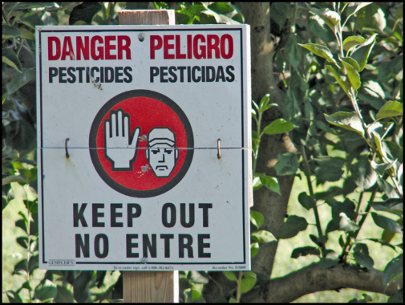
Reconocer y comprender el significado de los carteles de advertencia colocados
Si ve este cartel o uno similar a este – ¡No Entre!
Este cartel significa que puede haber pesticidas o residuos de pesticidas en el área
Para entrar al área, debe recibir capacitación y protecciones especiales
Crédito de la imagen: Chazzbo Media
Notes:
Information required to be covered:
Whenever workers and handlers see this sign it means that the area is under a restricted-entry interval (REI) and pesticides may not have broken down/dissipated yet to safe levels.
Under certain circumstances, employers are required to post warning signs in pesticide treated areas to indicate REI.
The REI is the amount of time that must pass after a pesticide application before it is safe for workers to enter the area without the proper training and protection.
During the REI, only appropriately-trained and equipped pesticide handlers and early-entry workers are allowed in the area.
Source:
Washington State Department of Agriculture (WSDA) Farmworker Education Program. Worker Protection Standard Train the Trainer Manual. WSDA Pesticide Management Division. Washington State 2014.
Información que se requiere cubrir:
Siempre que los trabajadores y los manipuladores vean este cartel significa que el área está bajo un intervalo de entrada restringida (REI) y los pesticidas pueden no haberse descompuesto/disipado aún a niveles seguros.
Bajo ciertas circunstancias, los empleadores deben colocar los carteles de advertencia en las áreas tratadas con pesticidas para indicar que el área todavía esta bajo un REI.
El REI es la duración del tiempo que debe pasar después de una aplicación de pesticida antes de que sea seguro para los trabajadores entrar en el área sin la capacitación apropiada y protección especial.
Sólo se permiten los manipuladores de pesticidas adecuadamente capacitados y equipados y los trabajadores de entrada anticipada en el área durante el REI.
Recurso/Referencia
Washington State Department of Agriculture (WSDA) Farmworker Education Program. Worker Protection Standard Train the Trainer Manual. WSDA Pesticide Management Division. Washington State 2014.

Slide 64
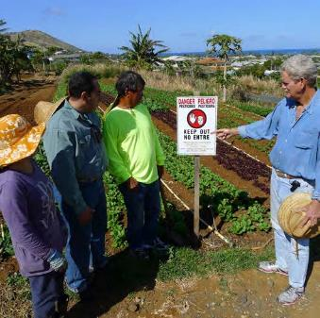
Siga las instrucciones y/o carteles que le advierten que se mantenga fuera de las áreas tratadas con pesticidas
Manténgase fuera de las áreas tratadas o áreas donde se están aplicando pesticidas.
Su empleador colocará carteles o le notificará verbalmente sobre las áreas que están bajo un intervalo de entrada restringida (REI)
Manténgase alejado del equipo de aplicación durante las aplicaciones de pesticidas
Crédito de la imagen: James Hollyer, Associate Director for Extension, University of Guam
Notes:
Information required to be covered:
If a field is posted, it means that there are pesticides or pesticide residues.
Obey the signs in order to protect your health
As long as the signs remain posted, do not enter the area even if the date on the sign indicates that the REI has expired.
In outdoor production: Do not enter treated areas or application exclusion zones (AEZs), which ranges from 0 to 100 feet surrounding the equipment during pesticide applications.
Notes for trainers of workers and pesticide handlers:
Workers and handlers must clearly understand the following information:
The significance of the posted signs
The importance of obeying oral and posted warnings
One of the possible ways workers may be exposed to pesticides is by entering into treated areas while the REI is still in effect. This may result from the employer failing to notify workers or to post a restricted area. It may also be the result of employers asking workers to enter into treated areas or workers disregarding posted signs or oral warnings.
Pesticide handlers should always communicate to their supervisor and worker crew supervisors about known effective REI’s and on-going pesticide applications.
Source:
Washington State Department of Agriculture (WSDA) Farmworker Education Program. Worker Protection Standard Train the Trainer Manual. WSDA Pesticide Management Division. Washington State 2014.
Información que se requiere cubrir:
Si se coloca un campo, significa que hay pesticidas o residuos de pesticidas.
Obedezca los carteles colocados para proteger su salud
Mientras los carteles de advertencia permanezcan en el lugar, no entre en el área aunque la fecha en el cartel indique que el REI ha vencido.
En la producción afuera: no entre en las áreas tratadas o en las zonas de exclusión alrededor de aplicaciones (AEZ), que varían entre 0 y 100 pies alrededor del equipo durante las aplicaciones de pesticidas.
Notas para capacitadores de trabajadores y manipuladores
Los trabajadores y los manipuladores deben comprender claramente la siguiente información:
El significado de los carteles colocados
La importancia de obedecer las advertencias verbales y colocadas
Una de las maneras en que los trabajadores posiblemente pueden estar expuestos a pesticidas es entrando en las áreas tratadas mientras el REI sigue en efecto. Esto puede suceder si el empleador no notifica a los trabajadores o marca un área restringida. También puede ocurrir si los empleadores piden a los trabajadores que entren en las áreas tratadas o que los trabajadores ignoran los carteles colocados o las advertencias orales.
Los manipuladores de pesticidas siempre deben comunicarse a sus supervisores y los supervisores de las cuadrillas de trabajadores sobre los REI que están en efecto y las aplicaciones actuales de pesticidas.
Recourse/Referencia
Washington State Department of Agriculture (WSDA) Farmworker Education Program. Worker Protection Standard Train the Trainer Manual. WSDA Pesticide Management Division. Washington State 2014.

Slide 65
Use ropa protectora
Recuerde usar ropa de trabajo y/o equipo de protección personal que proteja su piel
Manténgase fuera de las áreas indicadas por su empleador
Salga del área si los pesticidas son acarreados hacia el área donde usted está trabajando
Lavarse las manos con agua y jabón después de trabajar y antes de comer, mascar tabaco o usar el baño y antes de tocar a los miembros de la familia
Notes:
Information required to be covered:
Workers and handlers should use clothes (e.g., long sleeve shirt, long pants, shoes plus socks and a hat) that protect their skin when working in treated areas.
They should stay away from areas indicated by their supervisor or that are being treated with pesticides.
If workers and handlers feel they are being drifted on, workers and handlers must inform their supervisor and leave the area immediately .
Workers and handlers should wash with soap and water after working in fields that have been treated with pesticides before they put anything in their mouths and before they use the bathroom.
Información que se requiere cubrir:
Los trabajadores y manipuladores deben usar ropa (por ejemplo, camisa de mangas largas, pantalones largos, zapatos, calecetines y un sombrero) que protegen su piel cuando trabajan en áreas tratadas.
Deben mantenerse alejados de las áreas indicadas por su empleador o que están siendo tratados con pesticidas.
Si los trabajadores y los manipuladores sienten que el pesticida está acarreado a ellos, deben informar a su empleador y abandonar el área inmediatamente.
Los trabajadores y manipuladores deben lavarse con agua y jabón después de trabajar en campos que han sido tratados con pesticidas y antes de meter algo en la boca y antes de usar el baño.

Slide 66
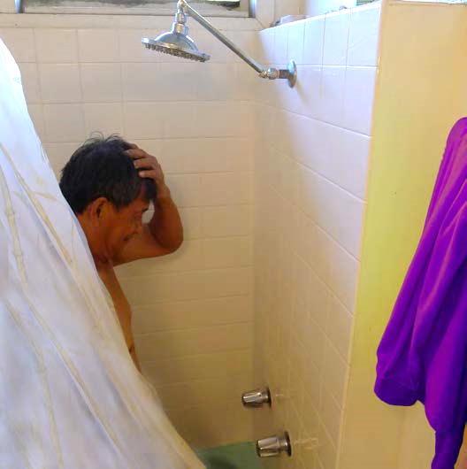
Bañarse y ponerse ropa limpia
Lávarse o ducharse con agua y jabón, lávarse el cabello con champú tan pronto como sea posible después del trabajo
Cambiarse a ropa limpia tan pronto como sea posible después de trabajar con pesticidas o en áreas tratadas con pesticidas
Crédito de la imagen: James Hollyer, Associate Director for Extension, University of Guam
Notes:
Information required to be covered:
Wash body with plenty of soap and water as soon as you can after applying pesticides or working in treated fields.
Change into clean clothes as soon as possible after applying pesticides or working in treated fields.
Source:
Washington State Department of Agriculture (WSDA) Farmworker Education Program. Worker Protection Standard Train the Trainer Manual. WSDA Pesticide Management Division. Washington State 2014.
Información que se requiere cubrir:
Lávarse el cuerpo con mucha jabón y agua tan pronto como sea posible después de aplicar pesticidas o después de trabajar en campos tratados
Cambiarse a ropa limpia tan pronto como sea posible después de aplicar pesticidas o después de trabajar en campos tratados.
Recurso/Referencia
Washington State Department of Agriculture (WSDA) Farmworker Education Program. Worker Protection Standard Train the Trainer Manual. WSDA Pesticide Management Division. Washington State 2014.

Slide 67
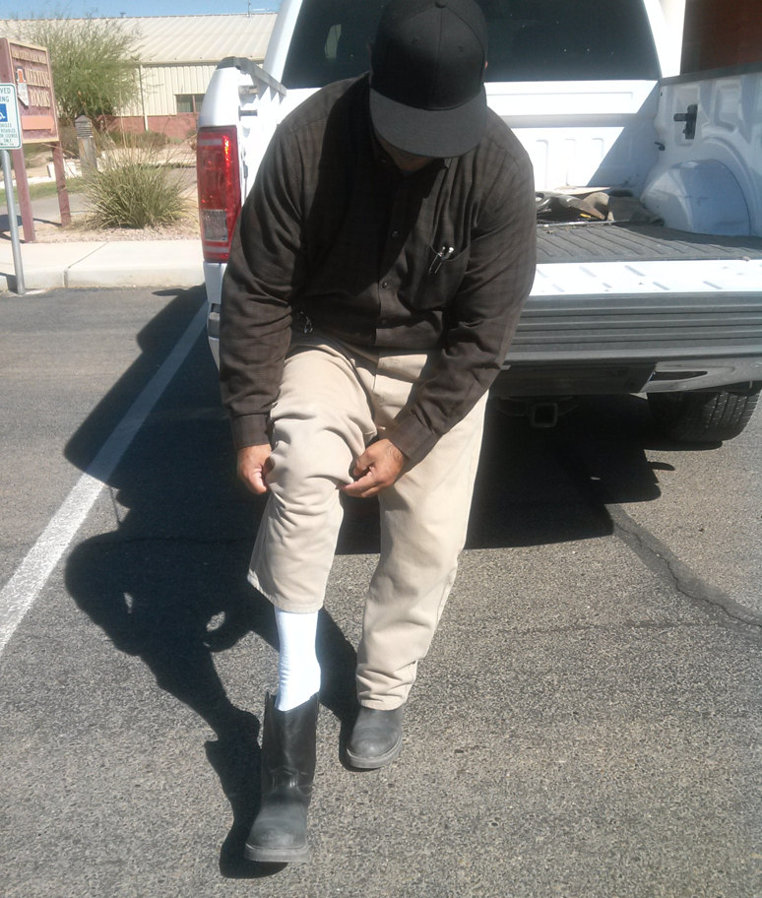
Después de trabajar en áreas tratadas con pesticidas
Quítese las botas o zapatos de trabajo antes de entrar a su casa/hogar
Quítese la ropa de trabajo y báñese antes de tener contacto físico con los niños u otros miembros de su familia.
Crédito de la imagen: Jennifer Weber, Arizona Department of Agriculture
Notes:
Information required to be covered:
Remove contaminated work boots or shoes before entering your home –significant amounts of pesticide can be carried in work boots and shoes, especially those worn by pesticide handlers. It is highly recommended to remove them before entering vehicles and entering home.
Remove work clothes and shower before having physical contact with children and other family members.
Handlers – if there are shower facilities at work, handlers should take showers before leaving the work area.
Source:
Washington State Department of Agriculture (WSDA) Farmworker Education Program. Worker Protection Standard Train the Trainer Manual. WSDA Pesticide Management Division. Washington State 2014.
Información que se requiere cubrir:
Quítese las botas o zapatos contaminados antes de entrar a su casa - cantidades significativas de pesticidas pueden ser llevadas en botas y zapatos de trabajo, especialmente aquellos usados por los manipuladores de pesticidas. Es muy recomendable quitarlos antes de entrar a los vehículos y entrar a casa.
Quítese la ropa de trabajo y báñese antes de tener contacto físico con niños u otros miembros de la familia.
Manipuladores - si hay duchas en el trabajo, los manipuladores deben bañarse antes de salir del área de trabajo.
Recurso/Referencia
Washington State Department of Agriculture (WSDA) Farmworker Education Program. Worker Protection Standard Train the Trainer Manual. WSDA Pesticide Management Division. Washington State 2014.

Slide 68
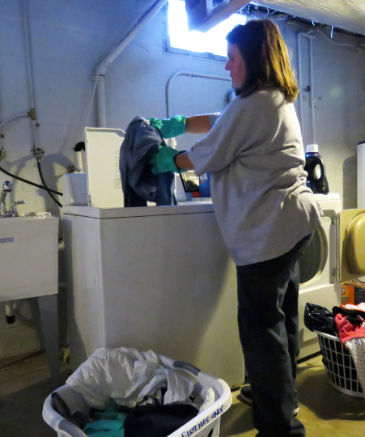
Lavando la ropa de trabajo
Lave la ropa de trabajo antes de usarla otra vez
Lave la ropa de trabajo por separado de su otra ropa
Use agua caliente
Descontamine la lavadora
Crédito de la imagen: Ed Crow, Penn State Pesticide Education Program
Notes:
Information required to be covered:
Pesticide residues that remain on clothing can be a source of pesticide exposure for workers and their families. There are several ways workers can avoid these hazards:
Inform people who wash agricultural work clothing that the clothes may contain pesticide residues and provide them with steps to protect themselves.
Wash work clothes after each use.
Wash work clothes separately from other clothing.
Use hot water for work clothing.
Decontaminate the washing machine by running another full wash cycle with hot water and detergent to remove any remaining pesticide residues from the machine.
Source:
Washington State Department of Agriculture (WSDA) Farmworker Education Program. Worker Protection Standard Train the Trainer Manual. WSDA Pesticide Management Division. Washington State 2014.
Información que se requiere cubrir:
Los residuos de pesticidas que permanecen en la ropa pueden ser una fuente/recurso de exposición a pesticidas para los trabajadores y sus familias. Hay varias maneras en que los trabajadores pueden evitar estos peligros:
Informe a las personas que lavan ropa de trabajo agrícola que la ropa puede contener residuos de pesticidas y proporcionarles medidas para protegerse.
Lave la ropa de trabajo después de cada uso.
Lave la ropa de trabajo por separado de su otra ropa.
Use agua caliente para la ropa de trabajo.
Descontantamine la lavadora hacienda un ciclo con agua caliente y detergente para eliminar los residuos de pesticidas que pueden permanecer en la máquina.
Resource/Referencia
Washington State Department of Agriculture (WSDA) Farmworker Education Program. Worker Protection Standard Train the Trainer Manual. WSDA Pesticide Management Division. Washington State 2014.

Slide 69
No lleve pesticidas o envases de pesticidas del trabajo a su hogar
Nunca lleve a casa pesticidas o contenedores de pesticidas - pueden contener residuos de pesticidas que pueden causar daño a usted y/o su familia
Típicamente, los pesticidas utilizados en la agricultura no se deben usar el hogar.
Notes:
Information required to be covered:
Never take any pesticide from work because they are not safe for use around the home.
Never take any pesticide containers home, even empty ones. Pesticide containers are never completely free of pesticide residue and can never be safely used for any other purpose.
Agricultural pesticides, for the most part, are more concentrated and should never be used at home.
Do not pour pesticides from their original containers into drinking containers - Pouring pesticides from their original container into drinking containers is dangerous and illegal. Some unsuspecting person can mistake it for something edible.
Notes for trainers of workers and pesticide handlers:
Pesticide poisoning can happen when someone accidentally eats or drinks a pesticide that has been placed into a food or beverage container or drinks from a container that has been used to measure pesticides. Storing or mixing pesticides in food containers is illegal!
Avoid bringing pesticide residues home – it could be very complicated to get rid of them once they are inside.
Avoid contaminating vehicles with pesticides or pesticide residues – Handlers can transport significant amounts of pesticides in their work shoes that can heavily contaminate their vehicles. Workers can transfer pesticide residues to their vehicles from contaminated work clothes.
Handlers – Do not carry contaminated PPE in vehicles or take it home.
Source:
Washington State Department of Agriculture (WSDA) Farmworker Education Program. Worker Protection Standard Train the Trainer Manual. WSDA Pesticide Management Division. Washington State 2014.
Información que se requiere cubrir:
Nunca lleve pesticidas del trabajo porque no son seguros para usarlos en el hogar/la casa.
Nunca lleve contenedores/envases de pesticidas a casa, ni siquiera los vacíos. Los contenedores de pesticidas nunca están completamente libres de residuos de pesticidas y nunca se pueden usar con seguridad para ningún otro propósito.
Los pesticidas agrícolas, en general, están más concentrados y nunca deben usarse en el hogar/la casa.
No rellene con pesticidas usados en su trabajo envases de refrescos y/o otras bebidas, esto puede ser peligroso y es ilegal. Otras persona pueden confundirlo con algo comestible.
Notas para los capacitadores de trabajadores y manipuladores:
El envenenamiento por pesticidas puede ocurrir cuando alguien come o bebe accidentalmente un pesticida que ha sido guardado en un recipiente para alimentos o bebidas o bebe de un recipiente que se ha usado para medir pesticidas. ¡Almacenar o mezclar pesticidas en recipientes de comida es ilegal!
Evite llevar residuos de pesticidas a casa - podría ser muy complicado deshacerse de ellos una vez que estén dentro de la casa.
Evite contaminar vehículos con pesticidas o residuos de pesticidas - Los manipuladores pueden llevar cantidades significativas de pesticidas en sus zapatos de trabajo que pueden contaminar fuertemente sus vehículos. Los trabajadores pueden transferir residuos de pesticidas a sus vehículos por la ropa contaminada.
manipuladores – No lleve el PPE contaminado en los vehículos ni lo lleve a casa.
Recurso/Referencia
Washington State Department of Agriculture (WSDA) Farmworker Education Program. Worker Protection Standard Train the Trainer Manual. WSDA Pesticide Management Division. Washington State 2014.

Slide 70
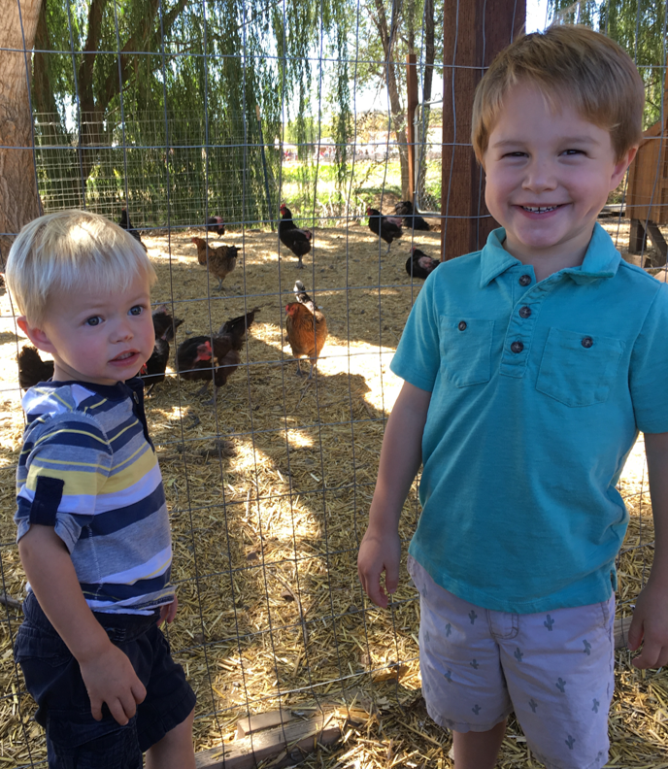
Mantenga a los niños y miembros de su familia fuera de las áreas tratadas con pesticidas
Mantenga a los niños fuera de los lugares donde se pueden encontrar pesticidas
Los miembros de la familia que no trabajan en el establecimiento no deben entrar en áreas tratadas con pesticidas
En casa – mantenga los pesticidas fuera del alcance de los niños
Crédito de la imagen: Ashley Estes, Arizona Department of Agriculture
Volver a la tabla de contenido
Notes:
Information required to be covered:
Do not allow minor children to enter into pesticide treated areas
At home, keep pesticides out of reach of children
Nonworking family members should stay out of areas under a restricted-entry interval or areas that have been recently treated with pesticides.
Notes for trainers of workers and pesticide handlers:
This concludes Section 6: Ways to Reduce Pesticide Exposure. Continue on to Section 7: First Aid for Pesticide Illnesses and Injuries or return to the Table of Contents by clicking on the “Volver a la tabla de contenido” in the bottom-right corner of this slide (when in presentation view only).
Información que se requiere cubrir:
No permita que los niños menores entren en áreas tratadas con pesticidas
En su casa, mantenga los pesticidas fuera del alcance de los niños.
Los miembros de la familia que no trabajan no deben entrar en áreas bajo un intervalo de entrada restringida o áreas que han sido recientemente tratadas con pesticidas.
Notas para capacitadores de trabajadores y manipuladores:
Esto concluye sección 6: pasos a seguir para reducir el riesgo de exposición a pesticidas. Continúe con sección 7: primeros auxilios para enfermedades y lesiones causados por pesticidas o regrese a la tabla de contenido al hacer clic en "Volver a la Tabla de Contenido" en la esquina inferior derecha de esta diapositiva (sólo en el modo de presentación).

Slide 71
Sección 7: primeros auxilios para enfermedades y lesiones causados por pesticidas
Temas de capacitación para trabajadores y manipuladores
Volver a la tabla de contenido
Notes:
Notes for trainers:
This section contain training requirements for both workers or handlers.
This section will inform workers and handlers of first aid for pesticide illnesses and injuries.
Specific worker and handler training topics that are included in this section include:
Routine and emergency decontamination procedures, including emergency eye flushing techniques, and if pesticides are spilled or sprayed on the body to use decontamination supplies to wash immediately or rinse off in the nearest clean water, including springs, streams, lakes or other sources if more readily available than decontamination supplies, and as soon as possible, wash or shower with soap and water, shampoo hair, and change into clean clothes.
How and when to obtain emergency medical care.
Emergency first aid for pesticide injuries or poisonings.
Safety data sheets provide hazard, emergency medical treatment and other information about the pesticides used on the establishment they may come in contact with. It is the responsibility of agricultural employers to do all of the following:
Display safety data sheets for all pesticides used on the establishment.
Provide workers and handlers information about the location of the safety data sheets on the establishment.
Provide workers and handlers unimpeded access to safety data sheets during normal working hours.
Nota para capacitadores:
Esta sección contiene requisitos de capacitación para ambos los trabajadores y los manipuladores.
Esta sección informará los trabajadores y los manipuladores sobre los primeros auxilios para enfermedades y lesiones de pesticidas.
Los temas específicos para capacitación de trabajadores y manipuladores que se incluyen en esta sección son:
Procedimientos de descontaminación de rutina y de emergencia, incluyendo técnicas de limpieza de ojos. Si un pesticida es salpicado o rociado sobre el cuerpo, use suministros de descontaminación para lavarse inmediatamente o enjuague en el agua limpia más cercana, incluyendo manantiales, arroyos, lagos u otras fuentes si es más fácil a acceder que los suministros de descontaminación. Lavar o ducharse con agua y jabón, lavar el cabello y cambiarse a ropa limpia tan pronto como sea posible.
Cómo y cuándo obtener atención médica de emergencia.
Primeros auxilios de emergencia para lesiones o envenenamientos por pesticidas.
Las hojas de datos de seguridad proporcionan el peligro, el tratamiento médico de emergencia y otra información sobre los pesticidas utilizados en el establecimiento a los que alguien pudiera estar expuesto. Es responsabilidad de los empleadores agrícolas hacer todo lo siguiente:
Mostrar las hojas de datos de seguridad para todos los pesticidas utilizados en el establecimiento..
Proporcionar a los trabajadores y manipuladores información sobre el lugar donde se guardan las hojas de datos de seguridad en el establecimiento.
Proporcionar a los trabajadores y manipuladores acceso sin obstáculos a las hojas de datos de seguridad durante las horas normales/típicas de trabajo.

Slide 72
¿Qué es la descontaminación?
Descontaminación de emergencia
Descontaminación de rutina
Lavándose la cara, las manos o el cuerpo entero para reducir exposición a los residuos de pesticidas.
Quitándose los pesticidas de los ojos, la piel o ropa durante las situaciones de emergencia
Notes:
Information required to be covered:
Decontamination is the process of cleansing the human body, clothing, personal protective equipment, and the application equipment in order to remove pesticides or pesticide residues.
There are two types of decontamination: routine decontamination and emergency decontamination.
Routine decontamination is the process of cleansing the face, hands or the entire human body to minimize exposure to pesticide residues. Washing the hands with soap and water before eating or going to the bathroom, and washing reusable personal protective equipment and the application equipment are examples of routine decontamination. Routine decontamination takes place at the end of the application or when taking a break.
Emergency decontamination is the process of removing pesticides from the eyes, skin and/or clothes during emergency situations as soon as possible after exposure to avoid adverse health effects. For example, if workers get drifted on, they should wash as soon as possible their skin with soap and water to prevent pesticides from being absorbed and get into the body.
Notes for trainers of workers and pesticide handlers:
Make sure you cover the following item during this portion of the training:
How to carry out routine and emergency decontamination, including emergency eye flush techniques
Source:
Washington State Department of Agriculture (WSDA) Farmworker Education Program. Worker Protection Standard Train the Trainer Manual. WSDA Pesticide Management Division. Washington State 2014.
Información que se requiere cubrir:
La descontaminación es el proceso de limpieza del cuerpo, la ropa, el equipo de protección personal y el equipo de aplicación para eliminar pesticidas o residuos de pesticidas.
Hay dos tipos de descontaminación: descontaminación de rutina y descontaminación de emergencia.
La descontaminación de rutina es el proceso de limpiando la cara, las manos o el cuerpo entero para reducir la exposición a los residuos de pesticidas. Lavando las manos con agua y jabón antes de comer o ir al baño, y lavar el equipo de protección personal reutilizable y el equipo de aplicación son ejemplos de descontaminación de rutina. La descontaminación de rutina ocurre al final de la aplicación o al tomar un descanso de trabajo.
La descontaminación de emergencia es el proceso de eliminación de pesticidas de los ojos, piel y/o ropa durante situaciones de emergencia. Esto se hace tan pronto como sea posible después de la exposición para evitar efectos adversos para la salud. Por ejemplo, si los trabajadores están expuestos a pesticidas por el acarreo del pesticida, deben lavar su piel con agua y jabón tan pronto como sea posible para evitar que los pesticidas sean absorbidos a través de su piel y entren en el cuerpo.
Notas para capacitadores de trabajadores y manipuladores:
Asegúrese de cubrir la siguiente información durante esta parte de la capacitación:
Cómo realizar la descontaminación de rutina y emergencia, incluyendo técnicas de enjuagar los ojos en casos de emergencia
Recurso/Referencia
Washington State Department of Agriculture (WSDA) Farmworker Education Program. Worker Protection Standard Train the Trainer Manual. WSDA Pesticide Management Division. Washington State 2014.

Slide 73
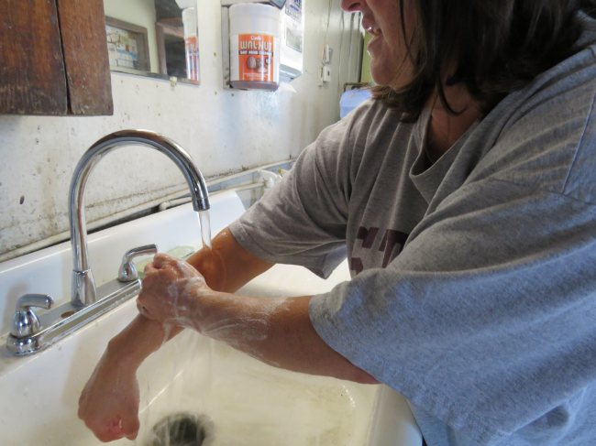
Trabajadores agrícolas descontaminación de rutina
Lavarse las manos antes de comer, beber, fumar, usar el baño; antes de tocar sus ojos o la boca; y antes de entrar a los vehículos.
Cambiarse a ropa limpia y zapatos limpios
Bañarse
Crédito de la imagen: Ed Crow, Penn State Pesticide Education Program
Notes:
Information required to be covered:
Agricultural workers need to be instructed on how to perform routine decontamination.
There are several things that workers can do as part of their daily routine to minimize exposing themselves and their families to pesticides and pesticide residues. These include:
Washing their hands before eating, drinking, smoking, or using the bathroom while at work.
Washing their hands before touching their eyes or mouth while they are working.
Washing their hands after work and before getting into their vehicles.
Changing into clean clothes and shoes before getting into their vehicles to drive back home.
Showering or bathing, using soap and water and shampooing hair immediately as soon as possible after work.
Washing their work clothes separately from other clothes before wearing them again.
Source:
Washington State Department of Agriculture (WSDA) Farmworker Education Program. Worker Protection Standard Train the Trainer Manual. WSDA Pesticide Management Division. Washington State 2014.
Información que se requiere cubrir:
Los trabajadores agrícolas deben ser capacitados sobre cómo realizar la descontaminación de rutina.
Hay varias cosas que los trabajadores pueden hacer como parte de su rutina diaria para reducir la exposición de pesticidas y residuos de pesticidas a ellos mismos y a sus familias. Éstas incluyen:
Lavarse las manos antes de comer, beber, fumar o usar el baño durante el trabajo.
Lavarse las manos antes de tocarse los ojos o la boca mientras trabajan.
Lavarse las manos después del trabajo y antes de entrar a los vehículos.
Cambiarse a ropa limpia y zapatos limpios antes de entrar a los vehículos para regresar a casa.
Ducharse o bañarse, usar jabón y agua y lavar el cabello con champú inmediatamente tan pronto como sea posible después del trabajo.
Lavarse su ropa de trabajo por separado de otras ropas antes de usarlas de nuevo.
Recursos/Referencia
Washington State Department of Agriculture (WSDA) Farmworker Education Program. Worker Protection Standard Train the Trainer Manual. WSDA Pesticide Management Division. Washington State 2014.

Slide 74
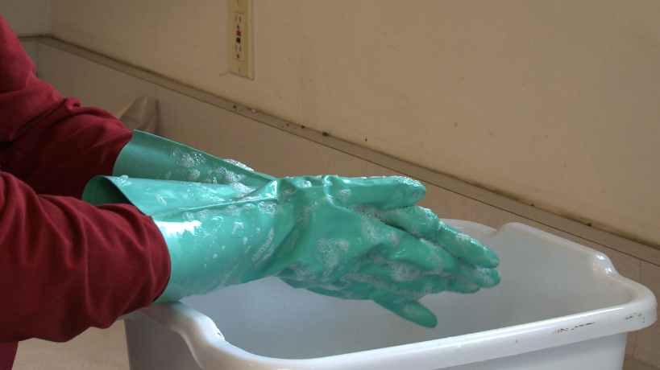
Manipuladores de pesticidas descontaminación de rutina
Siga los procedimientos para los trabajadores
Descontamine el equipo de aplicación de pesticidas
Descontamine el equipo de protección personal re-utilizable
Crédito de la imagen: Betsy Buffington, Iowa State University
Notes:
Information required to be covered:
The employer needs to make sure that pesticide handlers know how to perform routine decontamination.
Pesticide handlers should follow all routine decontamination procedures for agricultural workers (see previous slide). In addition, pesticide handlers should decontaminate pesticide application equipment and re-usable personal protective equipment (PPE).
Notes for trainers of early-entry workers and pesticide handlers:
Decontamination of PPE is covered in section 11.
Información que se requiere cubrir:
El empleador debe asegurarse que los manipuladores saben como realizar la descontaminación de rutina.
Los manipuladores de pesticidas deben seguir los procedimientos de descontaminación descritos para los trabajadores agrícolas (en la diapositiva anterior). Además, los manipuladores de pesticidas deben descontaminar el equipo de aplicación de pesticidas y el equipo de protección personal (PPE) reutilizable.
Notas para capacitadores de los trabajadores de entrada anticipada y los manipuladores de pesticidas:
La descontaminación del PPE está incluido en sección 11.

Slide 75
Procedimientos de descontaminación de emergencia
Quite cualquier PPE o ropa contaminada lo más pronto posible
Lave el pesticida de la piel inmediatamente con agua limpia
Lave con agua y jabón y champú el cabello lo más pronto posible
Póngase ropa limpia, no contaminada
Informe su supervisor o una persona encargada de la operación
Obtenga atención médica de inmediato si desarrolla o sospecha que esta desarrollando síntomas de envenenamiento por pesticidas
Notes:
Information required to be covered:
Emergency decontamination for skin exposure
Remove any PPE as quickly as possible or remove contaminated clothing as quickly as possible.
Rinse the pesticide from the skin immediately with clean water. Use decontamination supplies to wash immediately or rinse off in the nearest clean water, including springs, streams, lakes or other sources if more readily available than decontamination supplies.
Wash with soap and water and shampoo hair as soon as possible.
Put on clean, uncontaminated clothes.
Report to supervisor or person in charge
Get medical care immediately if symptoms of pesticide poisoning develop or are suspected.
Notes for trainers of workers and pesticide handlers:
If pesticides are spilled or sprayed on the body, workers and handlers must be trained to use decontamination supplies to wash immediately. Emergency decontamination procedures are extremely important because they will help reduce the severity of the injury in case of exposure.
Important Change to the Rule: EPA has removed from the regulatory text the provision that allows employers to permit workers and handlers to use clean water from springs, streams, lakes or other sources if that water is more accessible in remote locations where the decontamination supplies are farther than one-quarter mile from where workers and handlers are working. Removal of this provision does not prohibit the practice of allowing workers or handlers to use clean water from springs, streams, lakes, or other sources to decontaminate if such water is closer than the provided decontamination supplies, but it removes the responsibility from the employer to ensure that such water meets the standard of being of a quality and temperature that will not cause illness or injury if it contacts the skin or eyes of if it is swallowed. Under the final rule, when workers or handlers are performing tasks at remote sites more than one-quarter mile from the nearest point of vehicular access, employers must provide all required decontamination supplies (soap, single-use towels, and water, plus clean change of clothing if required) at the nearest point of vehicular access. Employers are required to make the decontamination supplies available as close as possible to the remote site (as determined by how close a vehicle can get) but employers do not have to check or confirm that water from springs, streams, lakes or other sources at remote sites meets the standard of being of a quality and temperature that will not cause illness or injury.
Source:
Washington State Department of Agriculture (WSDA) Farmworker Education Program. Worker Protection Standard Train the Trainer Manual. WSDA Pesticide Management Division. Washington State 2014.
Informacion que se requiere cubrir:
Descontaminación de emergencia para exposición a la piel
Quite cualquier PPE lo más pronto posible o quite la ropa contaminada lo más pronto posible.
Lave el pesticide de la piel inmediatamente con agua limpia. Use suministros de descontaminación para lavarse inmediatamente o enjuague en el agua limpia más cercana, incluyendo manantiales, arroyos, lagos u otras fuentes si es más fácil a acceder que los suministros de descontaminación.
Lave con agua y jabón y champú el cabello lo más pronto posible.
Póngase ropa limpia, no contaminada.
Informe su supervisor o una persona encargada de la operación
Obtenga atención médica de inmediato si desarrolla o sospecha que está desarrollando síntomas de envenenamiento por pesticidas.
Notas para capacitadores de trabajadores y manipuladores:
Los trabajadores y los manipuladores deben ser entrenados para usar los suministros de descontaminación para lavarse inmediatamente si los pesticidas se derraman o se rocían sobre el cuerpo. Los procedimientos de descontaminación de emergencia son extremadamente importantes porque ayudarán a reducir la severidad de la lesión en caso de exposición.
Un cambio importante a la norma: La EPA ha eliminado el texto reglamentario que permite a los empleadores dar permiso a los trabajadores y manipuladores para usar agua limpia de manantiales, arroyos, lagos u otras fuentes cuando están trabajando en áreas remotas y el agua de estas fuentes es más accesibles que los suministros de descontaminación localizados a un cuarto de milla de donde están trabajando. La eliminación de esta disposición no prohíbe la práctica de permitir que los trabajadores o manipuladores utilicen agua limpia de manantiales, arroyos, lagos u otras fuentes para descontaminar si el agua está más cerca que los suministros de descontaminación proporcionados. Pero elimina la responsabilidad del empleador para asegurar que tal agua cumple con el estándar de ser de una calidad y temperatura que no causará daño o lesión si entra en contacto con la piel o los ojos o si es tragado. Bajo la regla final, cuando los trabajadores o manipuladores están realizando tareas en sitios remotos a más de un cuarto de milla del punto de acceso vehicular más cercano, los empleadores deben proporcionar todos los suministros de descontaminación requeridos (jabón, toallas de un solo uso y agua, y una muda de ropa limpia, si es necesario) en el punto de acceso vehicular más cercano. Los empleadores deben asegurarse de que los suministros de descontaminación estén disponibles lo más cerca posible del sitio remoto (según lo determinado por lo cerca que un vehículo puede llegar al sitio). Los empleadores no tienen que inspeccionar o confirmar que el agua de manantiales, arroyos, lagos u otras fuentes en sitios remotos cumple con un estándar de calidad y temperatura que no causará daño o lesión.
Recurso/Referencia
Washington State Department of Agriculture (WSDA) Farmworker Education Program. Worker Protection Standard Train the Trainer Manual. WSDA Pesticide Management Division. Washington State 2014.

Slide 76
Hojas de Datos de Seguridad (SDS, por sus siglas en inglés)
Proporciona información sobre el pesticida
Refiérase a la SDS si hay una exposición
La SDS para todos los pesticidas utilizados en el establecimiento se encuentran en el lugar central
La SDS debe coincidir con cada pesticida en el registro de las aplicaciones de pesticidas
Notes:
Information required to be covered:
The purpose of the safety data sheet (SDS) is to provide information about chemical and physical hazards, toxicity, first aid, PPE, emergency medical treatment and other information about the pesticides used on the establishment that workers and handlers might come in contact with.
Workers and handlers should refer to safety data sheets if there is an exposure.
Handlers should note that there are details about the environmental hazards and safety precautions for handling, storing, and transporting the pesticide.
SDS’s for all pesticides used on the establishment will be displayed at the central location and available during normal working hours.
SDS’s should match up with pesticide application records.
Notes for trainers of workers and pesticide handlers:
Ensure workers and pesticide handlers understand what a SDS is and its purpose.
It is the responsibility of the employer to do all the following:
Display SDS’s for all pesticides used on the establishment. Copies of the SDS’s used on the establishment must be displayed at a central location on an agricultural establishment that is readily accessible at all times during normal work hours and can be easily seen and read by workers and handlers. Usually this is a location where employees congregate such as where they check in or out of work, change clothes, eat, etc.
Provide workers and handlers information about location of the SDS’s on the establishment
Provide workers and handlers unimpeded access to SDS’s during normal working hours.
Sources:
Washington State Department of Agriculture (WSDA) Farmworker Education Program. Worker Protection Standard Train the Trainer Manual. WSDA Pesticide Management Division. Washington State 2014.
US Environmental Protection Agency, Pesticide Worker Protection Standard “How to Comply” Manual<https://www.epa.gov/pesticide-worker-safety/pesticide-worker-protection-standard-how-comply-manual> (October 20, 2016)
Información que se requiere cubrir:
El propósito de las hojas de datos de seguridad (SDS, por sus siglas en inglés) es proporcionar información sobre los riesgos, el tratamiento médico de emergencia y otra información sobre los pesticidas utilizados en el establecimiento a los que alguien pudiera estar expuesto.
Los trabajadores y los manipuladores deben referir al SDS si hay una exposición.
Los manipuladores deben tener en cuenta que hay detalles sobre los riesgos al medio ambiente y las precauciones de seguridad para manipular, almacenar y transportar el pesticida.
La SDS para todos los pesticidas utilizados en el establecimiento se mostrarán en el lugar central y estarán disponibles durante las horas típicas de trabajo.
La SDS deben coincidir con la información en los registros de aplicación de pesticidas.
Notas para capacitadores de manipuladores y trabajadores:
Asegúrese de que los trabajadores y manipuladores de pesticidas comprenden lo que es una SDS y su propósito.
Es responsabilidad del empleador hacer todo lo siguiente:
Mostrar una copia de la SDS para cada pesticida que se utiliza en el establecimiento. Las copias del SDS para cada pesticida usado en el establecimiento deben ser exhibidas en un lugar central en el establecimiento agrícola. El SDS debe ser fácilmente accesible en todo momento durante las horas normales de trabajo y puede ser visto y leído fácilmente por los trabajadores y los manipuladores. El lugar central es típicamente donde los empleados se congregan. Por lo general, este es un lugar donde los empleados se reúnen, como por ejemplo, un área que entren antes de empezar el trabajo, cambian la ropa, comen, etc.
Proporcionar a los trabajadores y manipuladores información sobre el lugar central donde encuentren las SDS en el establecimiento
Proporcionar a los trabajadores y manipuladores acceso sin obstáculos a SDS durante las horas normales de trabajo.
Recursos/Referencia
Washington State Department of Agriculture (WSDA) Farmworker Education Program. Worker Protection Standard Train the Trainer Manual. WSDA Pesticide Management Division. Washington State 2014.
US Environmental Protection Agency, Pesticide Worker Protection Standard “How to Comply” Manual<https://www.epa.gov/pesticide-worker-safety/pesticide-worker-protection-standard-how-comply-manual> (October 20, 2016)

Slide 77
Cómo y cuándo obtener atención médica de emergencia
Buscar atención médica inmediatamente
El empleador debe proporcionar transporte
Crédito de la imagen: Jennifer Weber, Arizona Department of Agriculture
Notes:
Information required to be covered:
Workers and handlers should seek medical attention as soon as possible if they believe they have been poisoned, injured, or made ill by pesticides.
The name, address and telephone number of a nearby medical care facility capable of providing emergency medical treatment is listed at the central location
The agricultural employer will provide transportation. They can “make transportation available” by: taking the employee to the medical care facility, by calling an emergency vehicle, such as an ambulance, or by making sure the employee has a ride to the medical care facility with someone else.
Suggested Activity:
Section 7. Activities for First Aid for Pesticide Illnesses and Injuries: “First Aid and How to Obtain Medical Assistance”
Sources:
Washington State Department of Agriculture (WSDA) Farmworker Education Program. Worker Protection Standard Train the Trainer Manual. WSDA Pesticide Management Division. Washington State 2014.
US Environmental Protection Agency, Pesticide Worker Protection Standard “How to Comply” Manual<https://www.epa.gov/pesticide-worker-safety/pesticide-worker-protection-standard-how-comply-manual> (October 20, 2016)
Información que se requiere cubrir:
Los trabajadores y manipuladores deben buscar atención médica lo más pronto posible si creen que han sido envenenados, heridos o enfermados por pesticidas.
El nombre, la dirección y el número de teléfono de un centro médico cercano capaz de proporcionar tratamiento médico de emergencia deberá estar disponible en el lugar central de información.
El empleador agrícola proporcionará transporte. Pueden “tener transporte disponible": llevando al empleado al centro de atención médica, llamando a un vehículo de emergencia, como una ambulancia, o asegurándose de que el empleado tiene transporte al centro médico con otra persona.
Actividad sugerida:
Sección 7. Primeros auxilios para enfermedades y lesiones causados por pesticidas: “los primeros auxilios y cómo obetener atención médica.”
Recurso/Referencia
Washington State Department of Agriculture (WSDA) Farmworker Education Program. Worker Protection Standard Train the Trainer Manual. WSDA Pesticide Management Division. Washington State 2014.
US Environmental Protection Agency, Pesticide Worker Protection Standard “How to Comply” Manual<https://www.epa.gov/pesticide-worker-safety/pesticide-worker-protection-standard-how-comply-manual> (October 20, 2016)

Slide 78
Primeros auxilios para exposición a la piel
Ayude la víctima a:
Lavar la piel con agua
Quitar el PPE o ropa contaminada
Lavar con bastante jabón y agua
Crédito de la imagen: Jennifer Weber, Arizona Department of Agriculture
Notes:
Information required to be covered:
If pesticide gets on the skin, the faster the chemical is washed off, the more minor the injury. The following steps should be taken in the event of a skin exposure:
Remove clothing and PPE carefully but as quickly as possible. Try to limit contact with the skin.
Rinse skin
Cleanse skin and hair thoroughly with soap and water
Dry and cover the victim with any clean item available
If there is a chemical skin burn avoid using ointments, lotions, powders, and other drugs in first aid treatments of burns, and
Get medical attention if necessary.
Workers and handlers should refer to safety data sheets if there is an exposure.
Notes for trainers of workers and pesticide handlers:
Both agricultural workers and pesticide handlers need to know about the correct first aid procedures for pesticide injuries or poisoning. There are some things workers can do immediately to lessen a potential injury before the person (victim) is taken to the medical facility.
Suggested Activity:
Seccion 7. Activities for First Aid for Pesticide Illnesses and Injuries: “First Aid and Signs and Symptoms of Common Pesticide Poisoning”
Source:
Washington State Department of Agriculture (WSDA) Farmworker Education Program. Worker Protection Standard Train the Trainer Manual. WSDA Pesticide Management Division. Washington State 2014.
Información que se requiere cubrir:
Si el pesticida entra en contacto con la piel, cuanto más rápido se lava el pesticida de la piel, lo menos severa la lesión. Los siguientes pasos se deben tomar en caso de una exposición de la piel:
Quítese la ropa y el PPE cuidadosamente, pero lo más rápido posible. Trate de limitar el contacto con la piel.
Enjuague la piel
Lave bien la piel y el cabello con agua y jabón
Secar y cubrir la víctima con artículos limpios
Si hay una quemadura química de la piel, evite el uso de pomadas, lociones, polvos y otros medicamentos etiquetados para los tratamientos de primeros auxilios de las quemaduras , y
Obtenga atención médica si es necesario.
Los trabajadores y manipuladores deben leer las hojas de datos de seguridad si hay una exposición.
Notas para capacitadores de trabajadores y manipuladores:
Los trabajadores agrícolas y los manipuladores de pesticidas necesitan saber los procedimientos correctos de primeros auxilios para las lesiones o envenenamientos causados por pesticidas. Hay algunas cosas que los trabajadores/empleados pueden hacer inmediatamente para disminuir una lesión potencial antes de que la persona (víctima) sea llevada al centro médico.
Actividades Sugeridas:
Sección 7. Actividades de primeros auxilios para enfermedades y lesiones causadas por pesticidas: "primeros auxilios y signos y síntomas de envenenamiento común por pesticidas"
Recurso/Referencia
Washington State Department of Agriculture (WSDA) Farmworker Education Program. Worker Protection Standard Train the Trainer Manual. WSDA Pesticide Management Division. Washington State 2014.

Slide 79
Primeros auxilios para exposición a los ojos
Ayude la víctima a:
Enjuagar inmediatamente el ojo con un chorro suave de agua
Mantener el ojo abierto y lo más ancho posible, mientras se enjuaga
Continuar enjuagando por lo menos por 15 minutos
Informar a su empleador y obtener atención médica
Crédito de la imagen: Chazzbo Media
Notes:
Information required to be covered:
If pesticide gets into someone’s eye, help the victim to:
Rinse the eye gently with clean water.
Hold the eye under a shower, or pour water into the eye using a clean water container. Keep the eye open and as wide as possible while flushing. Continue flushing for at least 15 minutes.
Report to supervisor or person in charge.
Seek immediate medical treatment after flushing.
Workers and handlers should refer to safety data sheets if there is an exposure.
Notes for trainers of workers and pesticide handlers:
Workers and handlers need to know how to assist a person if pesticides get into his or her eyes. Knowing what to do for an eye emergency can save valuable time and possibly prevent vision loss.
If a contact lens is in the eye, begin flushing over the lens immediately. Then, if possible, help the victim remove the lens. Lens might hold the chemical against the cornea. The person providing first aid must make sure the water is not too hot or have a temperature that might cause further damage to the eye tissue. The water flow must be gentle.
The person’s head must be turned so that the affected eye is lower than the unaffected one. This will keep contaminated water from getting into the other eye.
Never add any kind of medicine or substance to the eye rinsing water, nor administer any substance or lotion to the victim after rinsing.
DO NOT bandage the eye.
Suggested Activity:
Section 7. Activities for First Aid for Pesticide Illnesses and Injuries: “First Aid and Signs and Symptoms of Common Pesticide Poisoning”
Source:
Washington State Department of Agriculture (WSDA) Farmworker Education Program. Worker Protection Standard Train the Trainer Manual. WSDA Pesticide Management Division. Washington State 2014.
Informacion que se requiere cubrir:
Si el pesticida se mete en el ojo de alguien, ayude a la víctima a:
Enjuagar el ojo suavemente con agua limpia.
Mantener el ojo abierto bajo una ducha, o vierta agua en el ojo usando un recipiente de agua limpia. Mantenga el ojo abierto y tan ancho como sea posible mientras se enjuaga. Continúe enjuagando por lo menos por 15 minutos.
Informar al empleador u otra persona en cargado de la operación.
Buscar tratamiento médico inmediato después del enjuague.
Los trabajadores y manipuladores deben consultar las hojas de datos de seguridad (SDS) si hay una exposición.
Notas para capacitadores de trabajadores y manipuladores:
Los trabajadores y los manipuladores necesitan saber cómo ayudar a una persona si los pesticidas se meten en los ojos. Una persona que sabe qué hacer para una emergencia ocular puede ahorrar un tiempo valioso y posiblemente prevenir la pérdida de la visión.
Si una lente de contacto está en el ojo, empiece a enjuagar la lente inmediatamente. Luego, si es posible, ayude a la víctima a quitar la lente. La lente puede atrapar el producto químico contra la córnea. La persona que proporciona los primeros auxilios debe asegurarse de que el agua no esté demasiado caliente o que tenga una temperatura que podría causar más daño al tejido ocular. El chorro de agua debe ser suave.
La cabeza de la persona debe estar inclinada para que el ojo afectado sea más bajo que el no afectado. Esto evitará que el agua contaminada entre en el otro ojo.
Nunca agregue ningún tipo de medicamento o sustancia al agua para el lavado de los ojos, ni administre ninguna sustancia o loción a la víctima después del enjuague.
NO ponga un vendaje en el ojo.
Suggested Activity:
Sección 7. Actividades para primeros auxilios para enfermedades y lesiones de pesticidas: “primeros auxilios y síntomas de envenenamiento común de pesticidas“
Recurso/Referencia
Washington State Department of Agriculture (WSDA) Farmworker Education Program. Worker Protection Standard Train the Trainer Manual. WSDA Pesticide Management Division. Washington State 2014.

Slide 80
Primeros auxilios para exposición por inhalación
Lleve a la persona expuesta al aire fresco
Afloje la ropa apretada
Mantenga las vías respiratorias abiertas sin obstrucciones
Dé a la víctima respiración artificial si es necesario
Obtenga atención médica lo más pronto posible
Notes:
Information required to be covered:
If a person has inhaled pesticides, the first aid responder should:
Before rescuing anyone from a closed area, make sure that you do not expose yourself to the same danger. Wear the appropriate protective equipment.
Move the person to fresh air.
Loosen any clothing that makes breathing difficult.
Give mouth to mouth resuscitation if the person is not breathing. Only a person trained in CPR should give mouth to mouth.
Get medical attention for the victim.
Workers and handlers should refer to safety data sheets if there is an exposure.
Notes for trainers of workers and pesticide handlers:
Make sure that both workers and handlers understand that before rescuing anyone, the first aid responder must be wearing the appropriate PPE to avoid putting himself at risk.
Suggested Activity:
Section 7. Activities for First Aid for Pesticide Illnesses and Injuries: “First Aid and Signs and Symptoms of Common Pesticide Poisoning”
Source:
Washington State Department of Agriculture (WSDA) Farmworker Education Program. Worker Protection Standard Train the Trainer Manual. WSDA Pesticide Management Division. Washington State 2014.
Informacion que se requiere cubrir:
Si una persona ha inhalado pesticidas, la persona que le da los primeros auxilios debe:
Antes de rescatar a alguien de un área cerrada, asegúrese de no exponerse al mismo peligro. Use el equipo de protección apropiado.
Lleve a la persona al aire fresco.
Afloje cualquier ropa que le dificulte la respiración.
Dé a la víctima respiración artificial si la persona no está respirando. Sólo una persona capacitada en CPR debe dar respiración artificial.
Obtenga atención médica para la víctima.
Los trabajadores y manipuladores deben consultar las hojas de datos de seguridad si hay una exposición.
Notas para capacitadores de trabajadores y manipuladores
Asegúrese de que los trabajadores y los manipuladores comprendan que antes de rescatar a alguien, la persona que responde a la exposición debe usar el PPE apropiado para protegerse contra los riesgos.
Actividad Sugerida:
Sección 7. Actividades de primeros auxilios para enfermedades y lesiones causadas por pesticidas: “primeros auxilios y signos y síntomas de envenenamiento común por pesticidas."
Recurso/Referencia
Washington State Department of Agriculture (WSDA) Farmworker Education Program. Worker Protection Standard Train the Trainer Manual. WSDA Pesticide Management Division. Washington State 2014.

Slide 81
Primeros auxilios para exposición oral
Nunca provoque el vómito si la persona está inconsciente o está experimentando convulsiones
Nunca provoque el vómito sin leer instrucciones específicas de la etiqueta o por recomendación de un profesional médico
Lleve a la persona a un centro médico lo más pronto posible
Crédito de la imagen: Ed Crow, Penn State Pesticide Education Program
Volver a la tabla de contenido
Notes:
Information required to be covered:
Never induce vomiting if the victim is unconscious, suffering convulsions, or lying face up.
Some products have ingredients that make regurgitation worse, so check the label or safety data sheet (SDS) before proceeding. The label and or safety data sheet should have information about whether to induce vomiting.
Always read the label or call the poison control center.
Get medical attention for the victim.
Workers and handlers should refer to safety data sheets if there is an exposure.
Notes for trainers of workers and pesticide handlers:
The most important decision a worker or handler providing first aid needs to make when a person has swallowed pesticides is whether or not to induce vomiting. The victim’s life may depend on this decision; therefore, it must be made accurately.
This concludes section 7: First Aid for Pesticide Illnesses and Injuries. Continue on to section 8: Responsibilities and Rights or return to the Table of Contents by clicking on the “Volver a la tabla de contenido” in the bottom-right corner of this slide (when in presentation view only).
Suggested Activity:
Section 7. Activities for First Aid for Pesticide Illnesses and Injuries: “First Aid and Signs and Symptoms of Common Pesticide Poisoning”
Información que se requiere cubrir:
Nunca provoque el vómito si la víctima está inconsciente, experimentando convulsiones o acostada boca arriba.
Algunos productos tienen ingredientes que pueden causar que la víctima sufra problemas adicionales cuando se provoca el vómito. Revise la etiqueta o las hojas de datos de seguridad (SDS) antes de proceder. La etiqueta o las hojas de datos de seguridad deben tener información sobre si es seguro provoca el vómito.
Siempre lea la etiqueta o llame al centro de control de envenenamiento.
Obtenga atención médica para la víctima.
Los trabajadores y manipuladores deben consultar las hojas de datos de seguridad si hay una exposición.
Notas para capacitadores de trabajadores y manipuladores:
La decisión más importante que debe tomar un trabajador o manipulador que proporciona primeros auxilios cuando una persona ha tragado pesticidas es si es seguro o no a provocar el vómito. La vida de la víctima puede depender de esta decisión; Por lo tanto, debe hacerse con precisión.
Esto concluye la sección 7: primeros auxilios para enfermedades y lesiones causadas por pesticidas. Continúe con la sección 8: responsabilidades adicionales de empleador o regrese a la tabla de contenido al hacer clic en el botón "Volver a la tabla de contenido" en la esquina inferior derecha de esta diapositiva (sólo en el modo de presentación).
Actividad sugerida:
Sección 7. Primeros auxilios para enfermedades y lesiones causados por pesticidas: “primeros auxilios y signos y síntomas de envenenamiento común por pesticidas."

Slide 82
Sección 8: responsabilidades adicionales del empleador
Temas de capacitación para ambos trabajadores y manipuladores
Volver a la tabla de contenido
Notes:
Notes for trainers:
This section contain training requirements for both workers or handlers.
This section will inform workers and handlers of employer responsibilities. The purpose of this section is to make workers and handlers aware of the protections that their employers must provide them under the WPS.
Specific worker and handler training topics that are included in this section include:
The rule prohibits agricultural employers from intimidating, threatening, coercing or discriminating against any worker or handler for complying with or attempting to comply with the requirements of this rule, or because the worker or handler provided, caused to be provided or is about to provide information to the employer or the EPA or its agents regarding conduct that the employee reasonably believes violates this part, and/or made a complaint, testified, assisted or participated in any manner in an investigation, proceeding, or hearing concerning compliance with this rule.
The responsibility of agricultural employers to provide workers and handlers with information and protections designed to reduce work-related pesticide exposures and illnesses. This includes ensuring workers and handlers have been trained on pesticide safety and application and hazard information, decontamination supplies and emergency medical assistance, and notifying workers of restrictions during applications and on entering pesticide treated areas. A worker or handler may designate in writing a representative to request access to pesticide application and hazard information.
How to report suspected pesticide use violations to the state or tribal agency responsible for pesticide enforcement.
Notas para capacitadores:
Esta sección contiene requisitos de capacitación para trabajadores y manipuladores.
Esta sección informará a los trabajadores y a los manipuladores de las responsabilidades del empleador. El propósito de esta sección es asegurar que los trabajadores y los manipuladores sean conscientes de las protecciones que sus empleadores deben proporcionar para cumplir con la WPS.
Los temas específicos de entrenamiento de trabajadores y manipuladores que se incluyen en esta sección son:
La regla prohíbe a los empleadores agrícolas intimidar, amenazar, coaccionar o discriminar a cualquier trabajador o manipulador por cumplir o intentar cumplir con los requisitos de esta regla o porque el trabajador o manipulador proporcionó información, hizo que se proporcionara o estuviera a punto de proporcionar al empleador o a la Agencia de Protección Ambiental (EPA) o a sus agentes en relación con una conducta que el empleado cree razonablemente que viola esta parte y/o ha presentado una queja, testificado, asistido o participado de cualquier manera en una investigación, procedimiento o juicio concerniente al cumplimiento de esta regla.
La responsabilidad de los empleadores agrícolas de proporcionar a los trabajadores y manipuladores información y protecciones diseñadas para reducir las exposiciones y enfermedades relacionadas con el trabajo. Esto incluye asegurar que los trabajadores y los manipuladores han sido capacitados en la seguridad de pesticidas y la aplicación y la información de los riesgos, los suministros de descontaminación y la atención médica de emergencia y notificando a los trabajadores de las restricciones durante las aplicaciones y en entrar en las áreas tratadas con pesticidas. Un trabajador o manipulador puede designar por escrito a un representante para solicitar el acceso a la aplicación de pesticidas y a la información sobre peligros.
Cómo reportar infracciones sospechadas de uso de pesticidas al estado o agencia tribal responsable del cumplimiento de las regulaciones de pesticidas.

Slide 83
Las responsabilidades del empleador relacionado al WPS
Es responsabilidad del empleador asegurarse de que el trabajador o manipulador reciba capacitación anual sobre seguridad de pesticidas antes de comenzar su trabajo para recordarles los pasos básicos que pueden tomar para protegerse a sí mismos y a sus familias. En el caso de un manipulador, las medidas básicas de seguridad pueden ayudarlo a proteger a otras personas y al medio ambiente de los daños que pudieran causar los pesticidas. El empleador agrícola debe proporcionar información sobre el uso de pesticidas y peligros al trabajador o manipulador. Los empleados pueden consultar esta información si quieren saber sobre los pesticidas que se usan en el establecimiento, los riesgos asociados con los pesticidas y el lugar de las áreas bajo el intervalo de entrada restringido en el establecimiento
Un trabajador o manipulador pueden pedirle a su empleador una copia de la información sobre las aplicaciones de pesticidas y las hojas de datos de seguridad, o puede designar a un representante para pedir la información y la SDS. La designación de un representante debe hacerse por escrito
Notes:
Information required to be covered:
It is the employer’s responsibility to make sure the worker or handler gets annual pesticide safety training before they begin their work to remind them of the basic steps they can take to protect themselves, their families, and in the case of a handler, other people and the environment, from pesticides that can cause harm.
The agricultural employer needs to provide pesticide application and hazard information, for the worker or handler to refer to if they wish to know about pesticides used on the establishment, what kinds of risks those pesticides pose, and where those restrictions on entry into an area are on the establishment.
A worker or handler can ask their employer for a copy of the application information and the safety data sheets, or they may designate a representative to ask for them on their behalf. The designation of a representative must be in writing.
Information required to be covered:
Es responsabilidad del empleador asegurarse de que el trabajador o manipulador reciba capacitación anual sobre seguridad de pesticidas antes de comenzar su trabajo para recordarles los pasos básicos que pueden tomar para protegerse a sí mismos y a sus familias. En el caso de un manipulador, las medidas básicas de seguridad pueden ayudarlo a proteger a otras personas y al medio ambiente de los daños que pudieran causar los pesticidas.
El empleador agrícola debe proporcionar información sobre el uso de pesticidas y peligros al trabajador o manipulador. Los empleados pueden consultar esta información si quieren saber sobre los pesticidas que se usan en el establecimiento, los riesgos asociados con los pesticidas y el lugar de las áreas bajo el intervalo de entrada restringido en el establecimiento.
Un trabajador o manipulador pueden pedirle a su empleador una copia de la información sobre las aplicaciones de pesticidas y las hojas de datos de seguridad, o puede designar a un representante para pedir la información y la SDS en su nombre. La designación de un representante debe hacerse por escrito.

Slide 84
Las responsabilidades del empleador relacionado al WPS
El empleador debe informar a los trabajadores y manipuladores dónde se encuentran el lugar central y los suministros de descontaminación en el establecimiento.
La información de seguridad que se muestra en el lugar central y en algunos sitios de descontaminación es un recordatorio sobre las medidas que los trabajadores y los manipuladores pueden tomar para reducir las exposiciones. Esta información debe incluir además el nombre y la dirección de un centro médico cercano, en caso de una emergencia donde un trabajador o manipulador es expuesto a un pesticida.
En caso de que un trabajador o manipulador deba informar sobre una violación/infracción relacionada con un pesticida, la información de contacto de la agencia reguladora debe encontrar en el lugar central.
El empleador debe proporcionar agua, jabón y toallas de un solo uso cerca del área donde los trabajadores y los manipuladores están trabajando para que puedan lavarse cuando salen del área de trabajo. Si hay una exposición accidental, como un derrame en el cuerpo de un manipulador, los suministros pueden ser utilizados en una emergencia para eliminar pesticidas y reducir su efecto. Los manipuladores que usen productos que requieran protección para los ojos, o que estén bajo presión también, deben tener acceso al agua para enjuagar los ojos de emergencia.
Notes:
Information required to be covered:
Your employer must tell workers and handlers where the central location is and where the decontamination supplies are on the establishment.
The safety information display at the central location and at some places with supplies for washing up (decontamination supplies) is a reminder about the steps workers and handlers can take to reduce exposures. It has the name and address of a nearby medical facility, in case of an emergency where a worker or handler is made sick from a pesticide. In case a worker or handler needs to report a violation involving a pesticide, contact information for enforcement in is on the display.
The employer must provide water, soap, and towels near where workers and handlers are working so they can wash up when they leave the work area, and if there is an accidental exposure like a spill on a handler, the supplies may be used in an emergency to remove pesticides and reduce their effect. Handlers using products that require eye protection, or are under pressure, must have access to water for emergency eye flushing, too.
Información que se requiere cubrir:
El empleador debe informar a los trabajadores y manipuladores dónde se encuentran el lugar central y los suministros de descontaminación en el establecimiento.
La información de seguridad que se muestra en el lugar central y en algunos sitios de descontaminación es un recordatorio sobre las medidas que los trabajadores y los manipuladores pueden tomar para reducir las exposiciones. Esta información debe incluir además el nombre y la dirección de un centro médico cercano, en caso de una emergencia donde un trabajador o manipulador es expuesto a un pesticida.
En caso de que un trabajador o manipulador deba informar sobre una violación/infracción relacionada con un pesticida, la información de contacto de la agencia reguladora debe encontrar en el lugar central.
El empleador debe proporcionar agua, jabón y toallas de un solo uso cerca del área donde los trabajadores y los manipuladores están trabajando para que puedan lavarse cuando salen del área de trabajo. Si hay una exposición accidental, como un derrame en el cuerpo de un manipulador, los suministros pueden ser utilizados en una emergencia para eliminar pesticidas y reducir su efecto. Los manipuladores que usen productos que requieran protección para los ojos, o que estén bajo presión también, deben tener acceso al agua para enjuagar los ojos de emergencia.

Slide 85
Las responsabilidades del empleador relacionado al WPS
El empleador debe asegurarse de que si un trabajador o manipulador se enferma, y los pesticidas pueden haber sido la causa, sea llevado a un centro médico y deberá proporcionar al personal médico con información sobre la exposición.
El empleador debe informar a los trabajadores acerca de las restricciones en las áreas dónde las aplicaciones hayan estén ocurriendo y dónde un REI esté en efecto. Estas notificaciones pueden ser en forma de advertencias verbales o con los carteles de advertencia colocados alrededor del área tratada.
Notes:
Information required to be covered:
If a worker or handler is made sick, and pesticides may have been the cause, the employer needs to be told so he can make sure they are taken to a medical facility, and provide the medical personnel with information about the exposure.
Workers have to be notified by the employer of restrictions on areas where applications are taking place and where an REI is in effect. Those notifications may be in the form of oral warnings or the posted warning sign that will be around the treated area.
Información que se requiere cubrir:
El empleador debe asegurarse de que si un trabajador o manipulador se enferma, y los pesticidas pueden haber sido la causa, sea llevado a un centro médico y deberá proporcionar al personal médico con información sobre la exposición.
El empleador debe informar a los trabajadores acerca de las restricciones en las áreas dónde las aplicaciones hayan estén ocurriendo y dónde un REI esté en efecto. Estas notificaciones pueden ser en forma de advertencias verbales o con los carteles de advertencia colocados alrededor del área tratada.

Slide 86
Capacitación de seguridad de pesticidas
Se requiere capacitación al menos una vez al año
Se requiere proporcionar capacitación a:
Trabajadores antes de empezar a trabajar en un área tratada
Manipuladores antes de realizar cualquier tarea de manipulación
Un trabajador o manipulador pueden pedir una copia del registro de verificación de la capacitación
Notes:
Information required to be covered:
Pesticide safety training has to be given to the worker or handler every year and they can ask their employer for a copy of the training record to give to their next employer to show they have had training in the year. The training will remind them of the steps they can take to protect themselves and their families.
Notes for trainers of workers and pesticide handlers:
The safety training reminds workers and handlers that by paying attention to warnings about application and treated areas, using the supplies provided to wash after being in an area where pesticides have been used, and being careful to wash up when they get home, they can minimize their routine exposure to pesticides.
WPS training is not required for licensed/certified crop advisors who are licensed/certified by a program acknowledged as appropriate by EPA, a state or tribe.
Información que se requiere cubrir:
Se debe proporcionar capacitación de seguridad de pesticidas al trabajador o manipulador cada año. Pueden pedirle a su empleador para una copia del registro de verificación de la capacitación para dar a su próximo empleador como evidencia de que ha asistido a una capacitación en los últimos 12 meses. La capacitación les recordará de los pasos que puede tomar para protegerse a sí mismos y a sus familias.
Notas para capacitadores de trabajadores y manipuladores
La información contenida en la capacitación para la seguridad ayuda a los trabajadores y a los manipuladores a recordar que pueden minimizar su exposición a los pesticidas prestando atención a las advertencias sobre las aplicaciones de pesticidas y las áreas tratadas, utilizando los suministros de descontaminación para lavarse después de estar en un área donde se han utilizado pesticidas y recordando lavarse cuando regresen a casa.
La capacitación de WPS no es necesaria para los asesores de cultivos licenciados o certificados que tienen licencia o certificación por un programa reconocido como apropiado por la EPA, un estado o tribu.

Slide 87
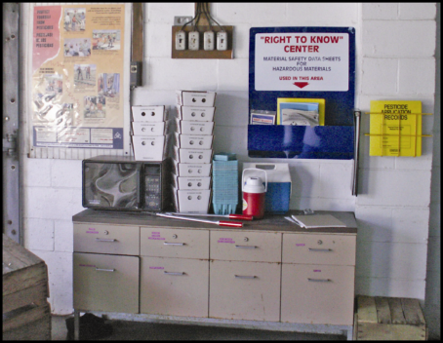
Información de seguridad de pesticidas
La información sobre la seguridad de los pesticidas debe mostrarse en:
Lugar central
Sitios de descontaminación permanentes
Otros lugares de descontaminación donde se proporcionan suministros para 11 o más trabajadores o manipuladores
Crédito de la imagen: Ed Crow, Penn State Pesticide Education Program
Notes:
Information required to be covered:
Pesticide safety information must be displayed at Central Location and also at certain places where decontamination supplies must be provided on the agricultural establishment according to the rule; specifically, when the decontamination supplies are located at permanent sites or are provided at locations and in quantities to meet the requirements for 11 or more workers or handlers
Information can be displayed in any format. Must be conveyed in a manner that workers and handlers could understand
Also includes:
Name, address and telephone number of state or tribal pesticide regulatory agency.
Includes a nearby operating medical care facility.
Notes for trainers of workers and pesticide handlers:
The safety information poster is a reminder of the correct ways for workers and handlers to limit their exposure, by washing up and avoiding areas that have been treated.
There is also a medical facility listed on the poster that workers and handlers can contact if someone is made sick.
Workers and handlers should be familiar with medical facility information so they can act if they, or another worker, becomes ill.
Use examples of how pesticide safety training inform workers and handlers. The central location is a good source of information about areas that have been treated, so a worker or handler can see what was used and how long they should stay out of the area.
Explain that pesticide safety information has traditionally been in the form of a pesticide safety poster (Far upper left in image).
New poster will be developed by January 2, 2018.
Beginning in January 2018 the poster will include the name, address and phone number of the state or tribal regulatory agency. Workers and handlers can use this information to report suspected violations.
Información que se requiere cubrir:
De acuerdo con la norma, la información sobre seguridad de los pesticidas debe ser colocada en un lugar central y también en ciertos sitios de descontaminación del establecimiento agrícola. Específicamente, cuando los suministros de descontaminación se mantienen en sitios permanentes o se proporcionan en lugares para satisfacer los requerimientos de la cantidad necesaria para 11 o más trabajadores o manipuladores
La información se puede mostrar en cualquier formato. Debe transmitirse de una manera que los trabajadores y los manipuladores puedan comprender
También incluye:
Nombre, dirección y número de teléfono de la agencia reguladora de pesticidas del estado o tribu local.
Incluye un centro médico cercano.
Notas para capacitadores de trabajadores y manipuladores de pesticidas:
El cartel de información de seguridad de pesticidas contiene información para recordar a los trabajadores y los manipuladores sobre las formas correctas en que pueden limitar su exposición a los pesticidas, tales como lavar sus manos y evitar las áreas que han sido tratadas.
También hay un centro médico indicado en el cartel que los trabajadores y los manipuladores pueden llamar si alguien se enferma.
Los trabajadores y manipuladores deben estar familiarizados con la información del centro médico para que puedan responder si ellos u otro trabajador se enferman.
Use ejemplos de cómo la capacitación en seguridad de pesticidas informa a los trabajadores y manipuladores. El lugar central es una buena fuente de información sobre las áreas que han sido tratadas, para que un trabajador o manipulador pueda ver qué pesticida fue usado y cuánto tiempo deben permanecer fuera del área.
Explique que la información sobre la seguridad de los pesticidas ha estado tradicionalmente en forma de un cartel de seguridad para pesticidas (vea la foto en la diapositiva. El cartel está en el lado izquierdo).
El nuevo cartel se desarrollará antes del 2 de enero de 2018.
A partir de enero de 2018, el cartel incluirá el nombre, la dirección y el número de teléfono de la agencia reguladora del estado o tribu local. Los trabajadores y los manipuladores pueden usar esta información para reportar infracciones sospechadas.

Slide 88
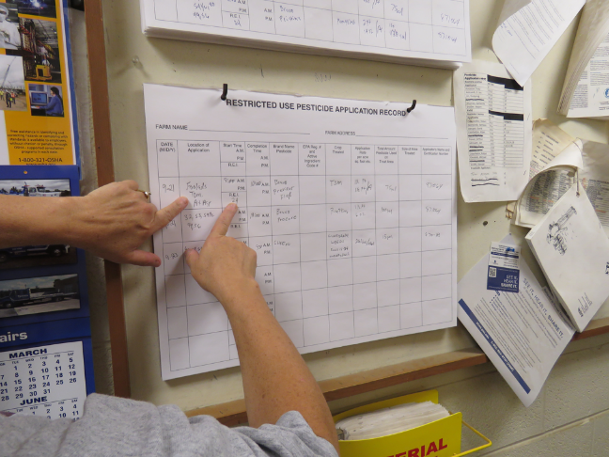
Información sobre la aplicación de pesticidas y las hojas de datos de seguridad
El nombre del producto, el número de registro de la EPA y el ingrediente activo
El cultivo o sitio tratado con la descripción del área tratada
La fecha y horario en que la aplicación de pesticida comenzó y terminó
La duración del REI para esa aplicación
Una copia de las hojas de datos de seguridad (SDS)
Crédito de la imagen: Ed Crow, Penn State Pesticide Education Program
Notes:
Information required to be covered:
If workers and handlers are unsure of what areas are prohibited for entry, they can refer to the application information to know where there is an REI in effect and what pesticide was used.
Workers and handlers can use the pesticide name to look up its health hazards in the safety data sheets (SDS) that will be located there as well.
It is important for workers and handlers to know where the EPA registration number is – if someone is made sick, and they are taken to a medical facility, the registration number of the pesticide is very helpful to the doctor to know more about what they may have been exposed to.
Employers must display specific pesticide application information at a central location such as a break room or common gathering area that is accessible to all employees during their work hours.
Notes for trainers of workers and pesticide handlers:
The application information will tell workers and handlers:
where treated areas are located, and how long they should stay out of them,
what was applied, and
that the application information and the SDS can tell workers and handlers what risks from pesticides may be present to their health.
This information will enable workers and handlers to avoid areas that are being treated with pesticides or still under a REI.
The information can be displayed in any format as long as it is legible, accessible to all employees and contains:
The product name, EPA registration number, and active ingredient(s) of the pesticide
The crop or site treated and the location and description of the treated area(s)
The dates and times of the pesticide application
The time that the application was completed
The duration of the REI for that application
A copy of the SDS
The employer must display application information and SDS at central location within 24 hours of end of application and before workers enter that treated area; display both for 30 days after the REI expires; and keep application information and SDS records for 2 years from end of REI.
Información que se requiere cubrir:
Si los trabajadores y los manipuladores no están seguros de qué áreas están prohibidas para entrar, pueden referirse a la información de aplicación para saber dónde hay un REI en vigor y qué pesticida se usó.
Los trabajadores y manipuladores pueden usar el nombre del pesticida para encontrar información sobre sus peligros para la salud, los cuales se muestran en las hojas de datos de seguridad (SDS) que están disponibles en el lugar central también.
Es importante que los trabajadores y los manipuladores sepan dónde está el número de registro de la EPA - si alguien se enferma y son llevados a un centro médico, el número de registro del pesticida es muy útil para el médico y puede proporcionar más información sobre el pesticida al que el empleado estuvo.
Los empleadores deben mostrar información específica sobre la aplicación de pesticidas en un lugar central como una sala de descanso o un área común que es accesible a todos los empleados durante sus horas de trabajo.
Notas para capacitadores de trabajadores y manipuladores:
La información de la aplicación informará a los trabajadores y los manejadores:
La ubicación de las áreas tratadas y cuánto tiempo deben mantenerse fuera de las áreas,
Qué fue aplicado, y
De los riesgos que los pesticidas pueden presentar para su salud.
Esta información permitirá a los trabajadores y manipuladores evitar entrar en áreas que están siendo tratadas con pesticidas o aquellos que todavía están bajo un REI.
La información se puede mostrar en cualquier formato, siempre que sea legible, accesible a todos los empleados y contenga:
El nombre del producto, el número de registro de la EPA y el ingrediente activo del pesticida
El cultivo o sitio tratado con la descripción del área tratada
Las fecha y horario de la aplicación del pesticida
La fecha y horario en que terminó la aplicación del pesticida
La duración del REI para esa aplicación
Una copia de la SDS
El empleador debe mostrar la información de la aplicación de pesticidas y SDS en el lugar central dentro de las 24 horas de la terminación de la aplicación y antes de que los trabajadores entren en el área tratada; Muestre ambos durante 30 días después de que termine el REI; y mantener registros de información sobre la aplicación y SDS durante 2 años después del vencimiento del REI.

Slide 89
Solicitud de información sobre las aplicaciones de pesticidas y hojas de datos de seguridad
Los trabajadores y los manipuladores pueden solicitar de su empleador la información sobre las aplicaciones de pesticidas y la SDS, o los empleados pueden designar a un representante para hacerlo en su nombre
El personal médico que trata al empleado también puede solicitar acceso o una copia de la información de las aplicaciones de pesticidas y la SDS
Notes:
Information required to be covered:
Workers and handlers can also request records themselves, through medical personnel or through a designated representative. A designated representative is a person, chosen, by a worker, who can request and obtain a copy of the pesticide application and Safety Data Sheets on behalf of the worker.
Notes for trainers of workers and pesticide handlers:
The designated representative must be designated in writing.
Información que se requiere cubrir:
Los trabajadores y los manipuladores también pueden solicitar de su empleador la información sobre las aplicaciones por sí mismo, a través del personal médico o por medio de un representante designado. Un representante designado es una persona elegida por un empleado que puede solicitar y obtener una copia de los registros de las aplicaciones de pesticidas y de las hojas de datos de seguridad.
Notas para capacitadores de trabajadores y manipuladores:
La designación del representante debe hacerse por escrito.

Slide 90
Otras responsabilidades del empleador relacionadas a la información sobre pesticidas
Los empleadores deben informar a los trabajadores y manipuladores donde se encuentra la información sobre la seguridad, las aplicaciones y los peligros y/o riesgos de los pesticidas
Permitir a los trabajadores y manipuladores acceso irrestricto a la información expuesta en el lugar central
Notes:
Information required to be covered:
Employers must inform workers and handlers where the pesticide safety, application and hazard information is located
Allow workers and handlers unrestricted access to the posted information
Notes for trainers of workers and pesticide handlers:
The information is there for the worker’s and handler’s reference, so they need to know the location of the central display, and that the information should be current and clear
Información que se requiere cubrir:
Los empleadores deben informar a los trabajadores y manipuladores donde se encuentra la información sobre la seguridad, las aplicaciones y los peligros y/o los riesgos de los pesticidas
Permitir a los trabajadores y manipuladores acceso irrestricto a la información expuesta en el lugar central
Notas para capacitadores de trabajadores y manipuladores:
La información está allí como una referencia para los trabajadores y los manipuladores. Por lo tanto, necesitan saber el sitio del lugar central, y que la información debe ser actual y clara.

Slide 91
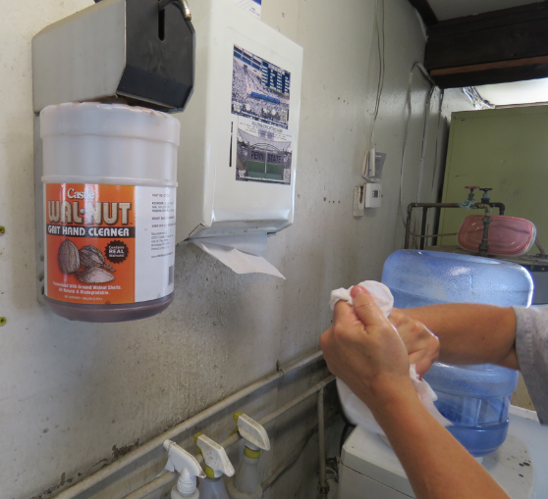
Suministros de descontaminación para los trabajadores agrícolas
Agua
Jabón
Toallas de un solo uso
Crédito de la imagen: Ed Crow, Penn State Pesticide Education Program
Notes:
Information required to be covered:
The agricultural employer must provide at least 1 gallon of water for each worker at the beginning of the work period,
and enough soap and single use towels for the workers’ needs.
The supplies must be near to the worker’s work location
Notes for trainers of workers and pesticide handlers:
Focus the training more on the need for workers to USE the decontamination supplies, emphasizing that the supplies are nearby for their use and health and safety. The consequences of not washing up can result in, at least, uncomfortable rashes.
Información que se requiere cubrir:
El empleador agrícola debe proporcionar por lo menos 1 galón de agua para cada trabajador al principio de la hora de trabajo,
El empleador también debe proporcionar bastante jabón y toallas de un solo uso para las necesidades de los trabajadores.
Los suministros debe estar acerca del sitio del trabajo de los trabajadores
Notas para capacitadores de trabajadores y manipuladores:
Enfocar la capacitación más en la necesidad de que los trabajadores utilicen los suministros de descontaminación. Enfatice que los suministros están cercano para su uso, salud y seguridad. Las consecuencias de no lavarse pueden resultar, por lo menos, a ronchas o comezón incómoda.

Slide 92
Suministros de descontaminación para los manipuladores de pesticidas
Agua
Jabón
Toallas de un solo uso
Una muda de ropa limpia que el manipulador pueda usar en caso de que su ropa o PPE se contaminen
Los suministros de descontaminación deben estar disponibles dentro de ¼ de milla del área donde está el manipulador de pesticida, en el sitio de la mezcla y carga, y en el sitio donde se remueve el PPE.
Notes:
Information required to be covered:
The agricultural employer must provide:
Clean running water or at least 3 gallons of water for each handler,
Enough soap and single use towels for the workers’ needs, and
A clean change of clothes to be used in case the handler’s clothes or PPE become contaminated
The supplies must be located within ¼ mile of the pesticide handler, at mixing and loading site, and at the site where PPE is removed
Notes for trainers of workers and pesticide handlers:
Focus the training more on the need for handlers to USE the decontamination supplies, emphasizing that the supplies are nearby for their use and health and safety. The consequences of not washing up can result in, at least, uncomfortable rashes.
Información que se requiere cubrir:
El empleador agrícola debe proporcionar:
Agua limpia, corriente o por lo menos 3 galones de agua para cada manipulador,
Suficiente jabón y toallas de un solo uso para todos los trabajadores, y
Una muda ropa limpia que el manipulador puede usar en case de que su ropa o PPE se contaminen
Los suministros de descontaminación deben estar disponibles dentro de ¼ de milla del área donde está el manipulador de pesticida, en el sitio de la mezcla y carga, y en el sitio donde se remueve el PPE.
Notas para capacitadores de trabajadores y manipuladores:
Enfocar la capacitación más en la necesidad de que los trabajadores utilicen los suministros de descontaminación. Enfatice que los suministros están cercano para su uso, salud y seguridad. Las consecuencias de no lavarse pueden resultar, por lo menos, a ronchas o comezón incómoda.

Slide 93
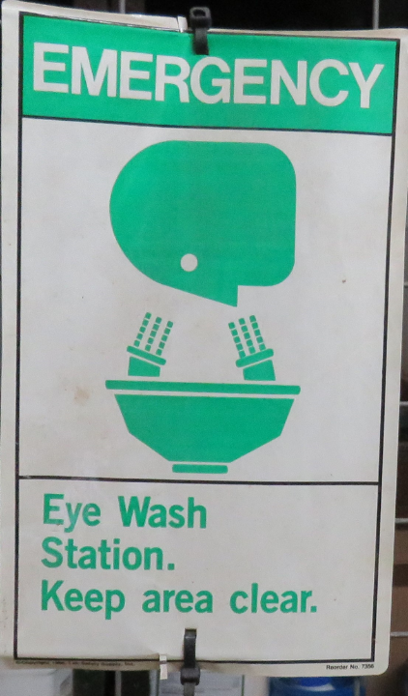
Suministros de descontaminación para los manipuladores de pesticidas
Estación para la descontaminación de los ojos de emergencia: un sistema o recipiente de agua que pueda proveer una corriente suave de agua para enjuagar el pesticida del ojo.
Ubicado en un lugar dónde los manipuladores mezclan o cargan pesticidas que requieran el uso de gafas protectoras o cuando los manipuladores están utilizando un sistema cerrado que está bajo presión.
Los aplicadores que usen productos que requieran protección ocular deberán recibir una pinta (16 onzas liquidas) de agua para el lavado de los ojos. Necesitan mantener este agua cerca para tener acceso fácil en caso de una exposición a sus ojos.
Crédito de la imagen: Ed Crow, Penn State Pesticide Education Program
Notes:
Information required to be covered:
Emergency eye flushing station: a system or container of water that can provide a gentle stream to rinse the pesticide from the eye.
Located at any site where handlers are mixing or loading a pesticide that requires protective eyewear or are using a closed system that is under pressure.
Applicators using products that require protective eyewear must be provided a pint of water that they need to keep close by so they have ready access in case of an exposure to their eyes.
Notes for trainers of workers and pesticide handlers:
Emphasize the urgency for getting pesticide out of the eye promptly, using the supplies that have to be provided if the product requires protection.
Información que se requiere cubrir:
Estación para la descontaminación de los ojos de emergencia: un sistema o recipiente de agua que pueda proveer una corriente suave de agua para enjuagar el pesticida del ojo.
Ubicado en un lugar dónde los manipuladores mezclan o cargan pesticidas que requieran el uso de gafas protectoras o cuando los manipuladores están utilizando un sistema cerrado que está bajo presión.
Los aplicadores que usen productos que requieran protección ocular deberán recibir una pinta (16 onzas liquidas) de agua para el lavado de los ojos. Necesitan mantener este agua cerca para tener acceso fácil en caso de una exposición a sus ojos.
Notas para capacitadores de trabajadores y manipuladores:
Enfatice la importancia de removiendo el pesticida del ojo tan pronto como sea posible, utilizando los suministros que deben proporcionarse si el producto requiere protección ocular.

Slide 94
Proporcionar atención médica de emergencia
Si un trabajador o manipulador se ha enfermado y es razonable pensar que estuvo expuesto a pesticidas, se debe:
Informar a su empleador, quien debe facilitar el transporte a un centro médico
Ofrecer primeros auxilios, si hay tiempo, pero no demorar en llegar al personal médico!
El empleador debe dar esta información al personal médico: la hoja de datos de seguridad (SDS) del producto, el nombre del producto, su número de registro e ingredientes activos, y las circunstancias del uso del producto y de la exposición
Notes:
Information required to be covered:
If a worker or handler has been made ill and it is reasonable to think it was from pesticides, they should:
Inform their employer, who must make transportation available to a medical facility
Get first aid, if there is time, but do not delay getting to medical personnel!
The employer needs to give this information to the medical personnel: the safety data sheet (SDS) for the product, the name of the product, its registration number and active ingredients, and the circumstances of the use of the product and of the exposure.
Notes for trainers of workers and pesticide handlers:
Emphasize that, if a person is made ill, and it might be pesticides, they should tell their employer and get to medical attention immediately.
The employer can give the information directly to the medical staff or to the worker or handler to give to medical staff. But ultimately the employer is responsible for the information getting to the medical staff.
Sources:
Washington State Department of Agriculture (WSDA) Farmworker Education Program. Worker Protection Standard Train the Trainer Manual. WSDA Pesticide Management Division. Washington State 2014.
US Environmental Protection Agency, Pesticide Worker Protection Standard “How to Comply” Manual<https://www.epa.gov/pesticide-worker-safety/pesticide-worker-protection-standard-how-comply-manual> (October 20, 2016)
Informacion que se requiere cubrir:
Si un trabajador o manipulador se ha enfermado y es razonable pensar que estuvo expuesto a pesticidas, se debe:
Informar a su empleador, quien debe facilitar el transporte a un centro médico
Ofrecer primeros auxilios, si hay tiempo, pero no demorar en llegar al personal médico!
El empleador debe dar esta información al personal médico: la hoja de datos de seguridad (SDS) del producto, el nombre del producto, su número de registro e ingredientes activos, y las circunstancias del uso del producto y de la exposición.
Notas para capacitadores de trabajadores y manipuladores:
Enfatice que, si una persona se enferma y puede ser causada por la exposición a pesticidas, debe informar a su empleador y obtener atención médica inmediatamente.
El empleador puede proporcionar la información directamente al personal médico o al trabajador o manejador para proveer al personal médico. Pero en realidad, el empleador es la persona responsable de asegurarse de que el personal médico recibe la información.
Sources:
Washington State Department of Agriculture (WSDA) Farmworker Education Program. Worker Protection Standard Train the Trainer Manual. WSDA Pesticide Management Division. Washington State 2014.
US Environmental Protection Agency, Pesticide Worker Protection Standard “How to Comply” Manual<https://www.epa.gov/pesticide-worker-safety/pesticide-worker-protection-standard-how-comply-manual> (October 20, 2016)

Slide 95
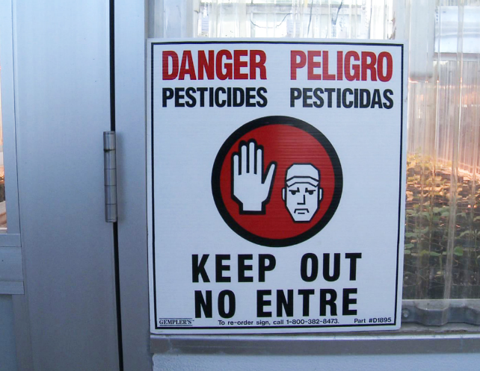
Notificación oral y carteles de advertencia colocada de áreas tratadas
Los trabajadores deben ser notificados por el empleador de las restricciones en las áreas donde las aplicaciones de pesticidas están ocurriendo y donde un REI está vigente
Las notificaciones pueden ser en forma de advertencias orales o mediante el uso de carteles de advertencia colocados alrededor del área tratada
Crédito de la imagens: Betsy Buffington, Iowa State University and James Hollyer, Associate Director for Extension, University of Guam
Notes:
Information required to be covered:
Tell workers that the notification may be either oral or posted, and they should heed the signs because the area is still under the restricted-entry interval (REI).
Even if the REI has expired, workers should not enter the treated area until the signs are covered or removed. BUT their employer may, in rare cases, direct workers to enter a treated area where the REI is still in effect (early entry) – but if that happens, they must get information about the pesticide that was used and its risks, information about how long they can stay in the area and what tasks they may do, and they probably would have to wear PPE.
Notes for trainers of workers and pesticide handlers:
Stress that, if workers see the sign, THEY SHOULD NOT ENTER THE AREA.
Workers should heed the oral warning as well.
Inform workers that they can refer to the application information in case they aren’t sure about an area.
Posting requirements are dependent on the label instructions and the length of the REI
Ensure handlers know not to remove signs before the required time. Remind them that others may be exposed if they take the sign down too soon, and that workers are prohibited from entry (except for early entry) while signs are posted.
Información que se requiere cubrir:
Dígales a los trabajadores que las notificaciones pueden ser en forma de advertencias orales o mediante el uso de carteles de advertencia colocados, y que deben prestar atención a los carteles de advertencia porque significan que el área todavía está bajo el intervalo de entrada restringida (REI).
No importa si el REI ha vencido, los trabajadores no deben entrar en el área tratada hasta que los carteles estén cubiertos o retirados. PERO su empleador puede, en raras ocasiones, dirigir a los trabajadores a entrar en un área tratada donde el REI aún está en vigor (entrada anticipada), pero si eso ocurre, deben obtener información sobre el pesticida que se aplicó y sus riesgos. También deben recibir información sobre el tiempo que pueden permanecer en el área, qué tareas pueden realizar y el PPE que pueden necesitar.
Notas para capacitadores de trabajadores y manipuladores
Enfatice a los trabajadores que si ven el cartel de advertencia, NO DEBEN ENTRAR EN EL AREA.
Los trabajadores también deben prestar atención a la notificación oral
Informe a los trabajadores que pueden referirse a la información de la aplicación en caso de que no estén seguros sobre un área.
Los requisitos sobre marcando a un área tratada dependen de las instrucciones de la etiqueta y la duración del REI
Asegúrese de que los manipuladores sepan que no deben quitar los carteles antes del tiempo requerido. Recuérdeles que otras personas pueden estar expuestas a pesticidas si quiten el cartel demasiado pronto. Explíqueles también que a los trabajadores se les prohíbe la entrada (a excepción de la entrada anticipada) mientras que carteles se fijan.

Slide 96
Protecciones durante las aplicaciones: producción al aire libre
El contacto con pesticida a través del acarreo puede enfermar a los trabajadores o contaminar su ropa que llevan a casa
Si los trabajadores sienten que están en contacto con pesticidas a través del acarreo deben abandonar el área inmediatamente y lavarse tan pronto como sea posible.
Los empleadores agrícolas deben mantener a los trabajadores y otras personas fuera de las zonas de exclusión durante las aplicaciones (AEZ, por sus siglas en inglés)
Notes:
Information required to be covered:
Remind workers that drift can result in contact that can make them ill, or contaminate their clothes that they wear home.
If workers feel drift contacting them they should leave the area immediately and wash up as soon as is practical.
Agricultural employers must make sure that no workers or other people are ‘near’ the application equipment during applications.
Application exclusion zones (AEZs) are areas around a pesticide application that should be free of all people other than trained and equipped handlers during pesticide applications. (A handler may determine, for example, that wind direction is such that the person within the AEZ will not be contacted.) Application exclusion zones minimize the potential for workers and other people being contacted by the application, either directly or through drift.
Notes for trainers of workers and pesticide handlers:
Emphasize that this protection is intended to help protect workers and handlers from spray drift and contact with pesticides.
Nearly all outdoor applications have an “application exclusion zone” or AEZ of 25 – 100 feet. The size of the zone depends on the type of application equipment used.
Información que se requiere cubrir:
Explique a los trabajadores que el contacto con pesticida a través del acarreo puede enfermarlos o contaminar su ropa que llevan a casa.
Si los trabajadores sienten que están en contacto con pesticidas a través del acarreo deben abandonar el área inmediatamente y lavarse tan pronto como sea posible.
Los empleadores agrícolas deben asegurarse de que ningún trabajador u otra persona esté "cerca" del equipo de aplicación durante las aplicaciones.
Las zonas de exclusión durante las aplicaciones (AEZ) son áreas alrededor de una aplicación de pesticidas que deben estar libres de todas las personas que no sean manipuladores entrenados y equipados durante las aplicaciones de pesticidas. (Un manipulador puede determinar, por ejemplo, que la dirección del viento es tal que la persona dentro de la AEZ no será contactada o contaminada). Las zonas de exclusión de aplicaciones minimizan el potencial de los trabajadores y otras personas de ser contaminados por el pesticida durante la aplicación, ya sea directamente o por el acarreo.
Notas para capacitadores de trabajadores y manipuladores:
Enfatice que esta protección tiene la intención de ayudar a proteger a los trabajadores y a los manipuladores contra el acarreo y el contacto con pesticidas.
Casi todas las aplicaciones al aire libre tienen una "zona de exclusión durante las aplicaciones" o AEZ de 25 a 100 pies. El tamaño de la zona depende del tipo de equipo de aplicación utilizado.

Slide 97
Zona de exclusión de la aplicación en producción al aire libre
Cuando se completa la aplicación del pesticida, ya no existe el AEZ.
Campo
AEZ
Área Rociada
Área Tratada
Notes:
Information required to be covered:
During an application, an agricultural employer must keep workers and other people (anyone other than equipped and trained handlers) out of the treated area or AEZ that is within the boundary of the establishment owner’s property.
For aerial, air blast, spray, fumigant, smoke, mist, or fog pesticide applications and for applications with droplet sizes that are fine or smaller in outdoor production (farm, forest, nurseries), everyone other than equipped and trained pesticide handlers must be kept at least 100 feet away from the pesticide application equipment. For other types of applications with spray droplet sizes that are medium or larger in outdoor production, the distance is 25 feet.
Notes for trainers of workers and pesticide handlers:
Explain that this requirement only applies within the boundaries of the establishment because the agricultural employer cannot be expected to control persons off the establishment.
Información que se requiere cubrir:
Durante la aplicación, un empleador agrícola debe asegurar que los trabajadores y otras personas (cualquier persona que no sean manipuladores equipados y capacitados) están fuera del área tratada o un AEZ que está dentro de los límites del propiedad del establecimiento del dueño.
Todas las personas que no sean manipuladores de pesticidas capacitados y equipados, deben mantenerse a una distancia mínima de 100 pies del equipo de aplicación, durante las aplicaciones de pesticidas hecho por avión, aire comprimido, pulverización, fumigante, humo, nube de aspersión o niebla y por boquillas que producen gotitas finas o pequeñas en la producción al aire libre (granjas, bosques, viveros). La distancia es de 25 pies para otros tipos de aplicaciones con equipo que produce gotitas medianas o más grande en la producción al aire libre.
Notas para capacitadores de trabajadores y manipuladores:
Explique que este requisito sólo se aplica dentro de los límites del establecimiento porque es difícil para el empleador agrícola controlar a las personas fuera del establecimiento.

Slide 98
AEZs en las bordes de los campos
AEZ
Área Rociada
¡SUSPENDER! ¡Hay trabajadores del campo adyacente dentro del AEZ!
¡EVALUAR! ¿Puede pedir a los trabajadores que vayan a otro lugar hasta que termine con la aplicación?
Cuando se termina la aplicación, ya no existe el AEZ.
Sí, decidieron moverse!
Área Tratada
Proceda con precaución.
Campo Adyacente
Su Campo
Notes:
Information required to be covered:
A handler must immediately suspend the application if a worker or other person (other than handler) is in AEZ.
Can continue with application when people move or after an assessment of the situation guarantee no drift to people off the establishment
Not limited to boundaries of agricultural establishment
One of the three requirements with a delayed compliance date (January, 2018) to allow for handlers to be trained on new content
Explain that the “suspend application” provision does apply beyond the boundaries of the establishment because the handler (applicator) and handler employer do have control over the pesticide application and are subject to a WPS requirement to apply the pesticide in a way that will not contact workers or other persons on or off the establishment.
Información que se requiere cubrir:
Un manipulador debe suspender inmediatamente la aplicación del pesticida si un trabajador u otra persona (que no sea el manipulador) está en el AEZ.
Puede continuar con la aplicación cuando las personas salen del área o después de que una evaluación de la situación garantiza que el pesticida no se acarrear sobre la gente o fuera del establecimiento
No está limitada a las bordes o límites del establecimiento agrícola
Uno de los tres requisitos con una fecha de cumplimiento retrasada de enero de 2018 es el requisito de capacitar a los manipuladores en los nuevos contenidos/temas
Explique que el requisito de "suspender la aplicación" se aplica fuera de los límites del establecimiento porque el manipulador (aplicador) y su empleador tienen control sobre la aplicación de pesticidas y están sujetos a un requisito de WPS para aplicar el pesticida de manera que no se ponga en contacto con los trabajadores u otras personas dentro o fuera del establecimiento.

Slide 99
Protecciones durante las aplicaciones: producción en espacios cerrados
Asegúrese de que ningún pesticida contamine a los trabajadores y otras personas directamente o por el acarreo.
Durante una aplicación de pesticidas en una producción de espacio cerrado, los empleadores agrícolas no deben permitir que los trabajadores entren en el espacio cerrado hasta que se cumpla con los niveles de concentración en el aire especificado en la etiqueta. Si no se especifica ningún nivel de concentración en el aire, los trabajadores no deben entrar hasta que se cumplan los criterios de ventilación adecuados para ciertos tipos de aplicaciones.
Notes:
Information required to be covered:
Ensure that no pesticide contacts any workers and other persons directly or through drift.
During a pesticide application in an enclosed space production, agricultural employers must not allow worker entry to an enclosed space structure until the air concentration level specified on the label is met or, if no air concentration level is specified, until after proper ventilation criteria is met for certain types of applications.
Notes for trainers of workers and pesticide handlers:
Emphasize that pesticide use in an enclosed space can concentrate pesticides, and that they should be very alert to signs or oral warnings.
Page 40, Table 1. Entry Restrictions During Enclosed Space Production Pesticide Applications in the How to Comply With the 2015 Revised Worker Protection Standard for Agricultural Pesticides manual, identifies the entry restrictions when applying pesticides for enclosed space production to ensure workers and other persons are not exposed to the pesticide(s) being applied. The restrictions depend on the types of pesticides or application methods used.
For example, if the pesticide is applied as a smoke, mist, or fog, the agricultural employer must keep workers and other people out of the entire enclosed space until air concentration levels or ventilation requirements are met. Then the agricultural employer must keep workers out of the entire enclosed space during the REI.
As another example, consider a pesticide that is applied as a spray with droplet sizes medium or larger. In this situation, the agricultural employer must keep workers and other people out of the treated area plus 25 feet in all directions (but not outside the enclosed space) until the application is complete. Then the agricultural employer must keep workers out of the treated area during the REI.
Información que se requiere cubrir:
Asegúrese de que ningún pesticida contamine a las trabajadores y otras personas directamente o por el acarreo.
Durante una aplicación de pesticidas en una producción de espacio cerrado, los empleadores agrícolas no deben permitir que los trabajadores entren en el espacio cerrado hasta que se cumpla con los niveles de concentración en el aire especificado en la etiqueta. Si no se especifica ningún nivel de concentración en el aire, los trabajadores no deben entrar hasta que se cumplan los criterios de ventilación adecuados para ciertos tipos de aplicaciones.
Notas para capacitadores de trabajadores y manipuladores de pesticidas:
Enfatice que cuando se usa en un espacio cerrado, los pesticidas pueden quedar muy concentrado, y que los empleados deben prestar atención a carteles de advertencias y notificaciones verbales.
Página 40, Tabla 1. Refiere a la tabla llamada “Entry Restrictions During Enclosed Space Production. Pesticide Applications” en el manual “How to Comply With the 2015 Revised Worker Protection Standard for Agricultural Pesticides” La tabla identifica las restricciones de entrada al aplicar pesticidas para la producción de espacios cerrados para asegurar que los trabajadores y otras personas no estén expuestos al (los) pesticida (s) que se aplica. Las restricciones dependen de los tipos de pesticidas o métodos de aplicación utilizados.
Por ejemplo, si el pesticida se aplica como humo, nube de aspersión o niebla, el empleador agrícola debe mantener a los trabajadores y otras personas fuera del espacio cerrado entero hasta que se cumplan los niveles de concentración en el aire o los requisitos de ventilación. Entonces, el empleador agrícola debe mantener a los trabajadores fuera del espacio cerrado entero durante el REI.
Otro ejemplo, considere un pesticida que se aplica como un aerosol con gotitas de tamaño medio o mayor. En esta situación, el empleador agrícola debe mantener a los trabajadores y otras personas fuera del área tratada más 25 pies en todas las direcciones (pero no fuera del espacio cerrado) hasta que la aplicación esté completa. Entonces, el empleador agrícola debe mantener a los trabajadores fuera del área tratada durante el REI.

Slide 100
Otros temas de WPS
Responsabilidades del Empleador:
Proporcionar registros u otra información requerida para una inspección relacionada con WPS a un empleado de la EPA o cualquier representante debidamente autorizado de una agencia federal, estatal o tribal responsable de las regulaciones del uso de pesticidas.
Los empleadores no pueden castigar a los trabajadores por intentar cumplir con el WPS
Trabajadores y manipuladores:
Reportar las infracciones sospechosas del uso de pesticidas
Volver a la tabla de contenido
Notes:
Information required to be covered:
Employers must provide records or other information required by the WPS for inspection to an employee of EPA or any duly authorized representative of a federal, state or tribal agency responsible for pesticide enforcement
WPS prohibits employers from retaliating against agricultural workers and pesticide handlers who follow the regulation. Examples of retaliation include preventing, discouraging, firing or otherwise discriminating against an agricultural employee from complying or attempting to comply with the WPS or for ensuring that the employer complies with the regulations. Furthermore, agricultural employers cannot retaliate against agricultural employees who provide information to the EPA, state, or tribal governmental agency.
Explain to workers and handlers how to report suspected WPS violations and that the contact information of their local regulatory agency must be available to them at the central location.
Notes for trainers of workers and pesticide handlers:
Emphasize to workers and handlers that the rule prohibits employers from taking retaliatory steps if the employee tries to do what the WPS says to protect themselves.
This concludes section 8: Responsibilities and Rights. Continue on to section 9: Pesticide Label Information or return to the Table of Contents by clicking on the “Return to Table of Contents” in the bottom-right corner of this slide (when in presentation view only).
Información que se requiere cubrir:
Los empleadores deben proporcionar registros u otra información requerida para una inspección relacionada con WPS a un empleado de la EPA o cualquier representante debidamente autorizado de una agencia federal, estatal o tribal responsable de las regulaciones del uso de pesticidas.
El WPS prohíbe que los empleadores tomen represalias contra los trabajadores agrícolas y los manipuladores de pesticidas que siguen el reglamento. Ejemplos de represalias incluyen prevenir, desalentar, despedir o discriminar de otra manera a un empleado agrícola de cumplir o intentar cumplir con la WPS o para asegurar que el empleador cumpla con los reglamentos. Además, los empleadores agrícolas no pueden tomar represalias contra los empleados agrícolas que proporcionan información a la EPA, estado o agencia reguladora del tribu local.
Explique a los trabajadores y a los manipuladores cómo reportar las infracciones sospechosas de la WPS y que la información de contacto de su agencia reguladora local debe estar disponible para ellos en el lugar central.
Notas para capacitadores de trabajadores y manipuladores:
Enfatice a los trabajadores y los manipuladores de que la norma prohíbe a los empleadores tomar medidas de represalia si el empleado trata de hacer lo que el WPS instruye a protegerse.
Esto concluye la sección 8: Responsabilidades y derechos. Continúe con la sección 9: información sobre etiquetas de pesticidas o vuelva a la tabla de contenido al hacer clic en "Volver a la tabla de contenido" en la esquina inferior derecha de esta diapositiva (sólo en el modo de presentación).

Slide 101
Sección 9: información en las etiquetas de pesticidas
Temas de capacitación sólo para los manipuladores
Volver a la Tabla de Contenido
Notes:
Notes for trainers:
This Section contain training requirements for handlers only.
This Section will inform handlers of pesticide label information
Specific handler training topics that are included in this Section include:
Format and meaning of information contained on pesticide labels and in labeling applicable to the safe use of pesticides.
Handlers must follow the portions of the label applicable to the safe use of pesticides.
Notas para las capacitadores:
Esta sección contiene requisitos de capacitación sólo para los manipuladores
Esta sección provee a los manipuladores la información sobre las etiquetas de pesticidas.
Los temas específicos de capacitación para manipuladores que se incluyen en esta sección son:
El formato y significado de la información contenida en las etiquetas de los pesticidas y en el etiquetado aplicable al uso seguro de los pesticidas.
Los manipuladores deben seguir las porciones de la etiqueta aplicable al uso seguro de los pesticidas.

Slide 102
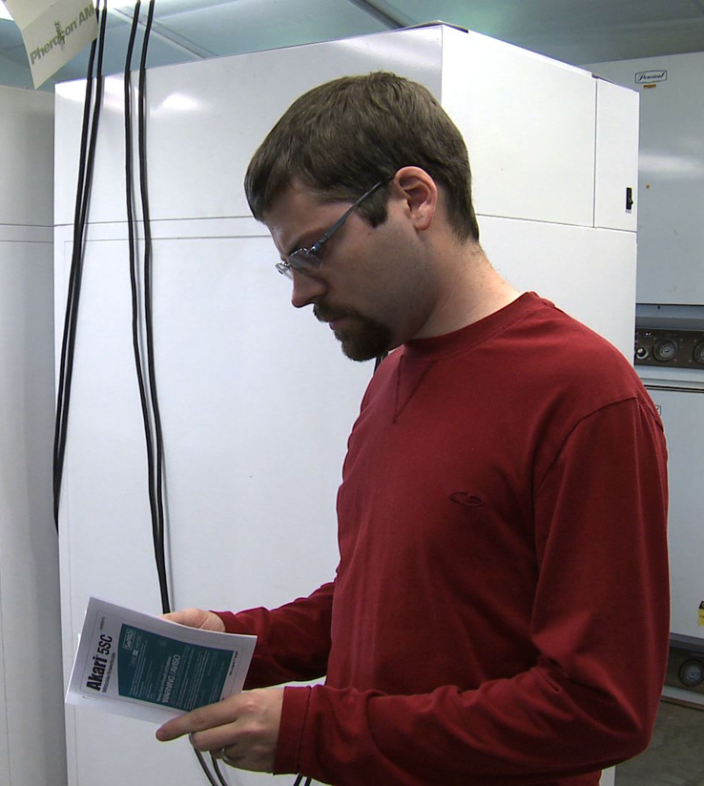
Las etiquetas de pesticidas contienen:
Información de seguridad
Información del uso legal
Crédito de la imagen: Betsy Buffington, Iowa State University
Notes:
Information required to be covered:
The label is the most important part of the pesticide packaging. It contains information on how to use the product safely and effectively and lists the personal protective equipment (PPE) required when working with the pesticide. The label also includes details about the crops and areas to which the pesticide can be legally applied, the amounts to use, application methods, first aid instructions, and additional precautionary measures.
It is a violation of federal law to use a product in a manner inconsistent with its labeling.
Handlers must follow the label. If a pesticide handler is not able to read the label, the employer must make sure that there is always someone available to explain the health, safety, and directions for use information to the pesticide handler.
Información que se requiere cubrir:
La etiqueta es la parte más importante del envase de pesticidas. Contiene información sobre cómo usar el producto de manera segura y eficaz y enumera el equipo de protección personal (PPE) requerido cuando se trabaja con el pesticida. La etiqueta también incluye detalles sobre los cultivos y áreas a las cuales el pesticida puede aplicarse legalmente, las cantidades a usar, métodos de aplicación, instrucciones sobre los primeros auxilios y medidas de precaución adicionales.
Es contra la ley federal usar un producto de una manera inconsistente con su etiquetado.
Los manipuladores deben seguir las instrucciones en la etiqueta. Si un manipulador de pesticidas no puede leer la etiqueta, el empleador debe asegurarse de que siempre haya alguien disponible para explicar la información sobre los efectos a la salud, pasos de seguridad e instrucciones sobre el uso del pesticida.

Slide 103
Leer la etiqueta ANTES de:
Comprar el pesticida
Mezclar el pesticida
Aplicar el pesticida
Almacenar el pesticida
Desechar el envase del pesticida
Crédito de la imagen: UC Statewide IPM Program
Notes:
Information required to be covered:
It is very important that pesticide handlers read and refer to the label information in the following 4 situations:
Buying the pesticide or taking it out of the storage area to make sure they will be using the correct product. Many products have similar names, so they must take steps to be sure they are using the right pesticide. They should check to see the type of pest it controls and the crop or site to which it can be applied. This is also a good time to review the personal protective equipment (PPE) information to make sure that they have all of the required PPE or protective clothing that they need to wear when handling the product.
Mixing the pesticide to make sure that they understand the mixing instructions. Mixing is the most hazardous activity because they are working with the product in its most concentrated form. If the instructions and precautions are not clear, they should ask their employer or supervisor clarification or to assist them.
Applying the pesticides to get instructions on how to apply it safely and details about the environmental hazards, first aid information and special precautions.
Storing the pesticide or disposing of the container to find specific instructions about temperature limits, potential fire hazards, environmental impacts, and guidelines for disposal.
Información que se requiere cubrir:
Es muy importante que los manipuladores de pesticidas lean y se refieran a la información de la etiqueta ANTES de las 4 situaciones siguientes:
Comprar el pesticida o sacarlo del área de almacenamiento para asegurarse de que va a utilizar el producto correcto. Dado que muchos productos tienen nombres similares, los manipuladores deben tomar medidas para asegurarse de que están usando el pesticida adecuado. Deberán revisar la información sobre el tipo de plaga que controla el pesticida y el cultivo o sitio al que puede aplicarse. Este también es un buen momento para revisar la información del equipo de protección personal (PPE) para asegurarse de que tienen todo el PPE o ropa protectora que necesitan usar cuando manejan el producto.
Mezclar el pesticida para asegurarse de que entienden las instrucciones de mezcla. La mezcla es la tarea más peligrosa porque están trabajando con el producto en su forma más concentrada. Si las instrucciones y precauciones no están claras, los manipuladores deben preguntar a su empleador o supervisor para aclaración o apoyo.
Aplicar los pesticidas para obtener instrucciones sobre cómo aplicarlo con seguridad y detalles sobre los riesgos al medio ambiente, información sobre los primeros auxilios y las precauciones especiales.
Almacenar el pesticida o desechar el envase para entender las instrucciones específicas sobre los límites de la temperatura, los riesgos potenciales de incendio, impactos al medio ambiente e instrucciones para el desecho.

Slide 104
Partes de la etiqueta
Crédito de la imagen: UC Statewide IPM Program
Notes:
Information required to be covered:
The following section describes information typically found on pesticide labels. Most of the parts listed are found on all labels, but some, such as the common name of the pesticide, may be absent. Since labels do not follow a standardized format and are often difficult to read, it is useful to know what information you can expect to find when you read a label.
Suggested Activity:
Section 9. Activities for Pesticide Label Information: “Pesticide Label Activity”
Información que se requiere cubrir:
La siguiente sección se describa la información que se encuentra típicamente en las etiquetas de pesticidas. La mayoría de las partes descritas se encuentran en todas las etiquetas, pero algunas partes, como el nombre común del pesticida, pueden estar ausentes. Dado que las etiquetas no siguen un formato estandarizado y son difíciles de leer, es de utilidad el saber qué tipo de información se puede encontrar al leer una etiqueta.
Actividad sugerida:
Sección 9. Actividades para la información de la etiqueta de los pesticidas: “actividad de la etiqueta del pesticida."

Slide 105
Nombre de marca
Nombre comercial
Notes:
Information required to be covered:
The brand name is the commercial name of the pesticide. It is usually the largest and most noticeable word on the front of the pesticide label.
Notes for trainers of pesticide handlers:
It is important that handlers understand that each pesticide product is different and they must read each label even if they have used a similar product. A pesticide handler who has used “GetUm 7” in the past may not take the time to read the “GetUm 7 Max” label, and miss the fact that the second “Max” product requires additional Personal Protective Equipment and has a longer restricted-entry interval.
Información que se requiere cubrir:
La marca es el nombre comercial del pesticide. Es normalmente la palabra más grande y más notable en la primera página de la etiqueta del pesticida.
Notas para capacitadores de los manipuladores:
Es importante que los manipuladores comprendan en que cada producto de pesticida puede ser diferente y por eso deben leer cada etiqueta, incluso si han utilizado un producto similar. Por ejemplo, si un manipulador de pesticidas ha utilizado "GetUm 7" anteriormente y no toma el tiempo para leer la etiqueta del producto similar "GetUm 7 Max", es posible que no se note que el segundo producto ("Max") requiere equipo de protección personal adicional y tiene un intervalo de entrada restringida más amplio o de más horas.

Slide 106
Fabricante del pesticida
Es la empresa que fabrica o distribuye el pesticida
Notes:
Information required to be covered:
Often the manufacturer is the company that produces the pesticide. However, in some instances the name that appears on the label could be a company that purchased and packaged a pesticide product.
Notes for trainers of pesticide handlers:
The pesticide manufacturer can be a great resource for pesticide handlers and employers who may have questions about information listed on the label, the pesticide’s compatibility with other products, expiration dates, shelf life, and how to acquire additional copies of pesticide labels or safety data sheets.
Información que se requiere cubrir:
A menudo, el fabricante es la empresa que produce el pesticida. Sin embargo, en algunos casos el nombre que aparece en la etiqueta podría ser el de una compañía que compró y empaquetó el producto de pesticida.
Notas para capacitadores de los manipuladores:
El fabricante del pesticida puede ser un gran recurso para los manipuladores de pesticidas y los empleadores si tienen preguntas sobre la información que aparece en la etiqueta, la compatibilidad del pesticida con otros productos, las fechas de vencimiento/caducidad, la vida útil de producto y cómo conseguir copias adicionales de las etiquetas de pesticidas u hojas de datos de seguridad.

Slide 107
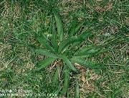
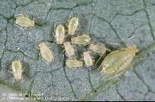
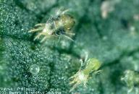
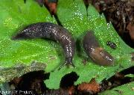
Tipo de pesticida
HERBICIDAS
INSECTICIDAS
RODENTICIDAS
MALEZAS/PLANTAS
INSECTOS
ROEDORES
FUNGICIDAS
ACARICIDAS or MITICIDAS
MOLUSCICIDAS
HONGOS/PATÓGENOS DE PLANTAS
ÁCAROS
BABOSAS Y CARACOLES
Crédito de las imagenes: UC Statewide IPM Program and UC Division of Agriculture and Natural Resources
Notes:
Information required to be covered:
Labels list the type of pesticide (i.e., insecticide, fungicide, rodenticide, herbicide, etc.) or the types of pests they control on the front page.
Notes for trainers of pesticide handlers:
Interestingly, pesticide safety trainers may find employers or pesticide handlers who claim, “We don’t use pesticides. We just use herbicides.” Trainers can explain that the word “pesticide” is the umbrella term that includes insecticides to control insects, herbicides to control weeds, rodenticides to control rodents, etc. The WPS training will provide them with information that will enable them to work safely and effectively with all types of agricultural pesticides.
Información que se requiere cubrir:
Las etiquetas indican el tipo del pesticida (por ejemplo, insecticida, fungicida, rodenticida, herbicida, etc.) o los tipos de plagas que controla. Esta información aparece en la primera página.
Notas para capacitadores de los manipuladores:
Interesantemente, los capacitadores de seguridad de pesticidas podrían encontrar empleadores o manipuladores de pesticidas que dicen: "No usamos pesticidas. Sólo usamos herbicidas.” Los capacitadores pueden explicarles que la palabra "pesticida" es un término general que incluye insecticidas para controlar insectos, herbicidas para controlar malezas, rodenticidas para controlar roedores, etc. La capacitación de WPS les proporcionará información que les permitirá trabajar con seguridad y eficacia con todos los tipos de pesticidas agrícolas.

Slide 108
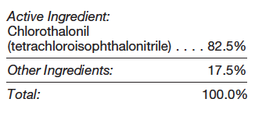
Ingredientes
Ingrediente(s) activo(s)
Otros ingredientes
Notes:
Information required to be covered:
The active ingredient is the ingredient that will perform the pest control activity. For example, it is the ingredient that will repel the mosquitoes or kill the weeds. It is the “poison.”
The other ingredients are additional ingredients in the container such as water, coloring agents, or ingredients that help the pesticide stick to the plant or more effectively control the pest. These used to be called “inert” ingredients.
Notes for trainers of pesticide handlers:
It is not uncommon for a pesticide handler to believe that the active ingredient is the ingredient with the highest percentage in the container. This is not always the case. You can clarify by defining “active” as the ingredient that will perform the pest control “action” or “activity.”
At this time, the actual names of the other ingredients are not listed on the labels. They are often listed as a percentage of the mixture or simply as “other ingredients.”
Información que se requiere cubrir:
El ingrediente activo es el ingrediente que realiza la actividad del control de plagas. Por ejemplo, es el ingrediente que repele los mosquitos/zancudos o mata las malezas. Es el "veneno".
Los otros ingredientes son ingredientes adicionales en el envase tales como agua, agentes colorantes, o ingredientes que ayudan al pesticida a adherirse a la planta o controlar más eficazmente la plaga. Anteriormente a estos se les llamaba ingredientes "inertes".
Notas para capacitadores de los manipuladores:
No es poco común que un manipulador de pesticidas crea que el ingrediente activo es el ingrediente con el porcentaje más alto en el envase. Este no es siempre el caso. Para aclarar esto, explique que la palabra "activo" es similar a las palabras "actividad" o "acción". Por lo tanto, el ingrediente activo es el que realiza la actividad o acción de controlar la plaga.
Hoy en día, los nombres actual/reales de los ingredientes adicionales no aparecen en las etiquetas. A menudo se enumeran como un porcentaje de la mezcla o simplemente como "otros ingredientes".

Slide 109
Formulaciones de pesticidas
Formulaciones líquidas | Formulaciones secas o sólidas | Otras formulaciones
Concentrados emulsionables (EC) | Polvos (D) | Aerosoles
Floable (F) | Polvos Solubles (DF) | Nebulizador
Cebos líquidos y geles | Polvos humectables (WP) | Fumigante del suelo
Líquidas solubles (SL) | Comprimidos (P) | Fumigante estructural
Notes:
Information required to be covered:
The pesticide formulation is the mixture of active and other ingredients. Formulations are typically dry/solid, such as powders or granules, or liquids.
Notes for trainers of pesticide handlers:
The table pictured gives some examples of the different formulation types, with an example of some of the abbreviations (in parenthesis) used for them.
Some labels list the formulation, such as “pellets” on the front page of the label. Handlers can often gather information about the formulation by looking at the acronyms in a product’s name. For example, the “EC” in the product called “One ‘N’ Done EC” tells the handler that the product is an emulsifiable concentrate. The “DF” in the pesticide “FlyAway DF” indicates that it is a dry flowable. Unfortunately, not every pesticide label will contain the formulation listed on the front of the label or as an acronym in the product name. A pesticide handler may have to search for more information in the instructions for use section.
Información que se requiere cubrir:
La formulación de un pesticida es la mezcla de ingredientes activos más los otros ingredientes en el envase. Las formulaciones son típicamente secas/sólidas tales como los polvos o gránulos, o son líquidas.
Notas para capacitadores de los manipuladores:
La tabla ilustrada en la diapositiva incluye algunos ejemplos de diferentes tipos de formulaciones y ejemplos de las siglas (en paréntesis) que los representan.
Algunas etiquetas incluyen el tipo de formulación, tal como "pellets", en la primera página de la etiqueta. Los manipuladores a menudo pueden obtener información sobre la formulación leyendo las siglas en el nombre de un producto. Por ejemplo, las siglas "EC" en el producto "One 'N' Done EC" le dice al manipulador que el producto es un “Emulsifiable Concentrate” o un concentrado emulsionable. Las siglas "DF" en el pesticida "FlyAway DF" indica que es un “Dry Flowable” o un fluido seco. Desafortunadamente, no todas las etiquetas de pesticidas contienen la formulación en la primera página de la etiqueta o como sigla en el nombre del producto. Un manipulador de pesticidas quizá tenga que buscar esa información en la sección de las instrucciones de uso.

Slide 110
Número de registro de la EPA
Número único
Importante para las emergencias de pesticidas
Notes:
Information required to be covered:
Once approved for use in the United States, the U.S. Environmental Protection Agency assigns a unique registration number to each pesticide product. The registration number can be very useful during a pesticide exposure situation. It gives medical personnel a way of identifying the product and enables them to gather additional details about the health effects, ingredients, first aid instructions and additional information for physicians.
Notes for trainers of pesticide handlers:
On the pesticide label, the registration number is often shortened to “EPA Reg. #.” It is not the same as the EPA Establishment number (shortened to “EPA Est. #”). Also if a state registers pesticides, the state registration number is not typically on the label, just the EPA registration number (this last part may only be pertinent in California).
Información que se requiere cubrir:
Una vez aprobado para el uso en los Estados Unidos, la Agencia de Protección Ambiental de los Estados Unidos asigna un número de registro único a cada producto pesticida. El número de registro puede ser muy útil durante una situación de exposición a pesticidas. Este número proporciona al personal médico una forma de identificar el producto y le permite obtener detalles adicionales sobre los efectos a la salud, los ingredientes, instrucciones de primeros auxilios e información adicional para los médicos.
Notas para capacitadores de los manipuladores:
En la etiqueta del pesticida, el número de registro se abrevia con frecuencia como "EPA Reg. #.“ No es lo mismo que el Número de Establecimiento de la EPA (abreviado como "EPA Est. #"). También si un estado registra pesticidas, típicamente, solamente el número de registro de la EPA aparece en la etiqueta y no el número de registro estatal. Es posible que esto sólo ser pertinente en California.

Slide 111
Palabras de Advertencia
I. Danger Poison
I. Peligro Veneno
Danger Poison = Peligro Veneno
Danger = Peligro
Warning = Aviso
Caution = Precaución
I. Danger
I. Peligro
II. Warning
II. Aviso
III. Caution
III. Precaución
Crédito de la imagen: UC Statewide IPM Program
Notes:
Information required to be covered:
The signal words-CAUTION, WARNING, or DANGER tell you how likely the pesticide is to make you sick. Signal words are found on the first page of pesticide labels.
The word CAUTION is used for pesticides that are the least poisonous. These pesticides can still harm you if you are not careful.
A pesticide with the word WARNING is more poisonous or irritating than those with a CAUTION label. It doesn't take much of this pesticide to make you sick or to irritate your skin or eyes.
The word DANGER means that the pesticide is very poisonous or irritating. Even a small amount (often less than a teaspoon) can cause serious harm. The labels of the products that can severely burn your skin and eyes carry the signal word DANGER alone.
Along with the signal word DANGER, other labels have a skull and crossbones and the word POISON printed in red ink. These pesticides are highly poisonous. They can make you very sick-or even kill you-if you are not careful.
The labels of some lower-toxicity products may not have a signal word.
Notes for trainers of pesticide handlers:
Before a pesticide is approved for use in the U.S., the pesticide manufacturer must do a lot of research on the product, including studies on how acutely toxic it is to humans. The results of these studies determine the signal word that will be placed on the front page of the pesticide label. Many pesticides with CAUTION signal words may still be very toxic to fish, honeybees, desirable plants or beneficial organisms. Signal words do not provide information related to cancer or other long term effects.
Información que se requiere cubrir:
Las palabras de advertencia – CAUTION (PRECAUCIÓN), WARNING (ADVERTENCIA) o DANGER (PELIGRO) indican la probabilidad de que el pesticida lo enferme. Las palabras de advertencia se encuentran en la primera página de las etiquetas de pesticidas.
La palabra CAUTION (PRECAUCIÓN) se utiliza para pesticidas que son los menos venenoso/tóxicos. Estos pesticidas pueden hacerle daño si no tiene cuidado
Un pesticida con la palabra WARNING (ADVERTENCIA) es más venenoso/tóxico o irritante que aquellos que tienen la palabra CAUTION (PRECAUCIÓN) en la etiqueta. No se requiere mucho de este pesticida para enfermarlo o a irritar su piel u ojos
La palabra PELIGRO significa que el pesticida es muy venenoso/tóxico o irritante. Incluso una pequeña cantidad (a menudo menos de una cucharadita) puede causar daño severo/grave. Las etiquetas de los productos que pueden quemar severamente a la piel y los ojos llevan sólo la palabra de advertencia DANGER (PELIGRO)
Otras etiquetas tienen un calavera con huesos cruzados y la palabra VENENO en tinta roja, junto con la palabra de señal DANGER (PELIGRO). Estos pesticidas son altamente venenosos. Pueden ponerlo muy enfermo - o incluso causarle la muerte - si no tienes cuidado.
Las etiquetas de algunos productos de baja toxicidad no tienen una palabra de advertencia.
Notas para capacitadores de los manipuladores:
Antes de que se apruebe un pesticida para su uso en los Estados Unidos, el fabricante de pesticidas debe hacer una gran cantidad de estudios/pruebas del producto, incluyendo estudios sobre su toxicidad aguda para los seres humanos. Los resultados de estos estudios determinan la palabra de advertencia que se mostrará en la primera página de la etiqueta del pesticida. Muchos pesticidas con palabras de advertencia de CAUTION (PRECAUCIÓN) pueden seguir siendo muy tóxicos para los peces, las abejas, las plantas deseables o los organismos benéficos. Las palabras de advertencia no proporcionan información relacionada con el cáncer u otros efectos a largo plazo.

Slide 112
Primeros auxilios
Primeros auxilios por cada vía de entrada:
Ojos
Nariz
Boca
Piel
Notes:
Information required to be covered:
The first aid instructions for pesticide exposure are usually found on the first or second page of the label. Sometimes there are additional instructions for medical personnel included in the same section. First aid is typically given for each route of exposure (e.g., eyes, nose, mouth, skin)
Notes for trainers of pesticide handlers:
It is extremely important that pesticide handlers read the first aid section BEFORE exposure occurs so they will be prepared to respond to any pesticide-related illness or injury. First aid instructions can vary, especially for incidences of pesticide ingestion/swallowing.
Información que se requiere cubrir:
Las instrucciones de primeros auxilios para la exposición a pesticidas se encuentran generalmente en la primera o segunda página de la etiqueta. A veces hay instrucciones adicionales para el personal médico incluido en la misma sección. Los primeros auxilios se dan típicamente para cada vía de exposición (por ejemplo, ojos, nariz, boca, piel)
Notas para capacitadores de los manipuladores:
Es extremadamente importante que los manipuladores de pesticidas lean la sección de primeros auxilios ANTES de que ocurra una exposición a pesticidas, de esta forma estarán preparados para responder a cualquier enfermedad o lesión relacionada con pesticidas. Las instrucciones de primeros auxilios pueden variar, especialmente para incidentes de ingestión/tragando de pesticidas.

Slide 113
Equipo de protección personal (PPE)
PPE podría ser diferente para cada una de estas diferentes tareas:
Mezclando y cargando
Aplicando
Entrada anticipada
Notes:
Information required to be covered:
Personal protective equipment may also be referred to as the acronym “PPE” on the pesticide label. This section will list the minimum protective clothing or personal protective equipment items that must be worn when mixing, loading or applying the product; when entering an area during the restricted-entry interval; and when cleaning, repairing or maintaining application equipment.
Notes for trainers of pesticide handlers:
The required protective clothing and personal protective equipment can vary on a label for the type of handling activity. A pesticide handler may notice that a respirator is not required when applying the product outdoors but is required when applying it inside an enclosed space. Therefore, it is important that handlers review the entire PPE section prior to applying the product.
An applicator may have very different PPE requirements than a person who is mixing and loading a product.
The PPE listed for early entry worker activities is often listed separately and found in the Agricultural Use Requirements box.
Información que se requiere cubrir:
El equipo de protección personal también puede ser referido como "PPE" en la etiqueta del pesticida. Esta sección incluirá una lista de la ropa protectora o equipo de protección personal mínima que se debe usar al mezclar, cargar o aplicar el producto; cuando entra en un área durante el intervalo de entrada restringida; y al limpiar, reparar o mantener el equipo de aplicación.
Notas para capacitadores de los manipuladores:
La ropa protectora y el equipo de protección personal que un manipulador debe utilizar puede variar en una etiqueta para diferentes tareas de manejo. Un manipulador de pesticidas puede notar que no se requiere un respirador cuando se aplica el producto al aire libre pero se requiere un respirador cuando se aplican pesticidas dentro de un espacio cerrado. Por lo tanto, es importante que los manipuladores revisen toda la sección de PPE antes de aplicar el producto.
Un aplicador puede tener requisitos de PPE que son muy diferentes que los de una persona que está mezclando y cargando un producto
El PPE que se incluye en la etiqueta para las tareas de los trabajadores de entrada anticipada es a menudo enlistado por separada y se encuentra en el cuadro de “Agricultural Use Requirements” (Requisitos de Uso Agrícola).

Slide 114
Declaraciones sobre las precauciones
Esta sección de la etiqueta incluye información de como los manipuladores pueden protegerse a si mismos, proteger a otras personas y al medio ambiente.
Notes:
Information required to be covered:
Precautionary statements can be found throughout the pesticide label. They include measures that handlers must take to protect themselves, other people and the environment. Examples of these include statements instructing the handler to apply the pesticide in a way that doesn’t contaminate people, livestock or sensitive areas; to avoid inhaling the product; and to wash hands before eating, drinking or smoking, or using the restroom.
Precautionary statements tell the handler the route of entry by which the pesticide is toxic or harmful.
Notes for trainers of pesticide handlers:
Some pesticide handlers may skim or overlook these important precautionary measures because they believe that the information is standardized. Precautionary statements can vary from one product to the next and are an equally important part of the label.
Información que se requiere cubrir:
Se pueden encontrar declaraciones de precaución sobre toda la etiqueta del pesticida. Estas incluyen medidas/pasos que los manipuladores deben tomar para protegerse a sí mismos, a otras personas y al medio ambiente. Algunos ejemplos incluyen declaraciones que instruyen al manipulador para aplicar el pesticida en una manera que no contamine a las personas, al ganado o áreas sensibles; para evitar la inhalación del producto; y lavarse las manos antes de comer, beber, fumar, o usar el baño.
Las declaraciones de precaución indican al manipulador sobre la vía de entrada por la cual el pesticida es tóxico o dañino.
Notas para capacitadores de los manipuladores:
Algunos manipuladores de pesticidas pueden pasar por alto estas importantes medidas de precaución porque creen que la información está estandarizada. Las declaraciones sobre las precauciones pueden variar de un producto a otro y son una parte igualmente importante de la etiqueta.

Slide 115
Declaraciones sobre los riesgos al medio ambiente
Algunos pesticidas son dañinos para:
Aves
Peces
Insectos benéficos
Recursos de agua
Notes:
Information required to be covered:
Some pesticides are harmful to birds or beneficial insects. Others may be toxic to fish or can easily move through the soil and contaminate the groundwater. The Environmental Hazards section will tell the user about the potential impacts on the environment and warn handlers to avoid harming certain species or contaminating sensitive areas such as wetlands or waterways.
Notes for trainers of pesticide handlers:
After reading the environmental hazard statements and before applying the pesticide, handlers must survey the application area for the presence of any beneficial insects, wildlife or sensitive areas that were listed on the label.
Información que se requiere cubrir:
Algunos pesticidas son dañinos para las aves o para los insectos benéficos. Otros pueden ser tóxicos para los peces o pueden moverse fácilmente por el suelo y contaminar las aguas subterráneas. La sección de “Environmental Hazards” (Peligros/Riesgos al Medio Ambiente) informará al usuario sobre los impactos potenciales al medio ambiente y advierte a los manipuladores que deben evitar daños a ciertas especies o contaminar áreas sensibles tales como pantanos o vías fluviales.
Notas para capacitadores de los manipuladores:
Después de leer las Declaraciones de Riesgos al Medio Ambiente y antes de aplicar el pesticida, los manipuladores deben inspeccionar el área de aplicación para identificar la presencia de cualquier insecto benéfico, vida silvestre o áreas sensibles que fueron mencionadas en la etiqueta.

Slide 116
Intervalo de entrada restringida (REI)
La cantidad de tiempo que debe transcurrir entre la terminación de la aplicación del pesticida y el tiempo que se permite a los trabajadores entrar en el área.
Para entrar durante el REI, debe:
Usar el PPE requerido por la etiqueta
Recibir capacitación e información
específica para tareas de
entrada anticipada
Notes:
Information required to be covered:
The restricted-entry interval (REI) is the time that agricultural employees must wait after an application before it is safe to enter the area without protection and additional training. The REI is often included in the Agricultural Use Requirements box, but may also be found in the Directions for Use section if the REI varies by site. It is the agricultural employer’s responsibility to keep workers and other people out of the treated area during the REI.
Notes for trainers of pesticide handlers:
Some states have set a minimum REI if one is not listed on the label or if the label states that employees can enter once the product is dry. Since these regulations are state-specific they most likely will not be found on the pesticide label. Nevertheless, all pesticide handlers and agricultural employers must be aware of and follow state-specific REI limitations.
Información que se requiere cubrir:
El intervalo de entrada restringida (REI) es el tiempo que los empleados agrícolas deben esperar después de una aplicación antes de que sea seguro entrar en el área sin protección y capacitación adicional. El REI se incluye a menudo en el cuadro “Agricultural Use Requirements” (Requisitos del uso agrícola), pero también se puede encontrar en la sección “Directions for Use” (Instrucciones sobre el uso), si el REI varía para cada sitio. Es la responsabilidad del empleador agrícola mantener a los trabajadores y otras personas fuera del área tratada durante el REI.
Notas para capacitadores de los manipuladores:
Algunos estados han establecido un REI mínimo si uno no aparece en la etiqueta o si la etiqueta indica que los empleados pueden entrar una vez que el producto se seque. Dado que estas regulaciones son específicas del estado, lo más probable es que no se encuentren en la etiqueta del pesticida. Sin embargo, todos los manipuladores de pesticidas y los empleadores agrícolas deben estar bien informados y seguir las limitaciones específicas de REI en su estado.

Slide 117
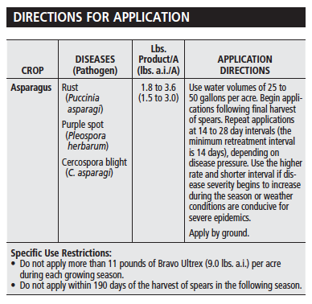
Instrucciones para el uso
Lugares donde se puede aplicar
Plagas controladas
Dosis de aplicación
Instrucciones de como mezclar
Restricciones durante la aplicación
Notes:
Information required to be covered:
The Directions for Use section provides the handler with details about the pests that the product will control, the sites to which the pesticide can be applied, application rates, mixing instructions, equipment that can or can’t be used, and application restrictions.
Notes for trainers of pesticide handlers:
It is illegal for a pesticide handler to exceed the maximum rate listed on the label. It is also illegal to apply a pesticide to a site or crop that is not listed on the label. While it is not illegal to apply the pesticide below the listed application rate or to a pest that isn’t included on the label, it is not advisable because the product might not perform well and the pest may develop resistance to the pesticide. It is also a waste of time, money and product. Agricultural employers and pesticide handlers should contact the pesticide manufacturer if they need clarification about mixing or application instructions or have questions about optional products that are available for a particular pest or site.
Información que se requiere cubrir:
La sección “Directions for Use” "Instrucciones por el uso" proporciona al manipulador los detalles sobre las plagas que el producto controla, los sitios a los que se puede aplicar el pesticida, la dosis/medida de aplicación, las instrucciones de mezcla, el equipo que se puede o no puede usar y las restricciones de aplicación
Notas para capacitadores de los manipuladores:
Es ilegal que un manipulador de pesticidas exceda la dosis/cantidad máxima indicada en la etiqueta. También es ilegal aplicar un pesticida a un sitio o cultivo que no figure en la etiqueta. Si bien no es ilegal aplicar el pesticida por debajo de la dosis de aplicación indicada o de una plaga que no se incluye en la etiqueta, no es recomendable porque el producto puede no funcionar bien y la plaga puede desarrollar resistencia al pesticida. También es una pérdida de tiempo, dinero y producto. Los empleadores agrícolas y los manipuladores de pesticidas deben ponerse en contacto con el fabricante de pesticidas si necesitan aclaraciones sobre las instrucciones de la mezcla o de la aplicación o si tienen preguntas sobre los productos opcionales disponibles para una plaga o sitio en particular.

Slide 118
Instrucciones de desecho y almacenamiento
El rango de la temperatura y condiciones de almacenamiento
Instrucciones específicas para el desecho y almacenamiento
Volver a la Tabla de Contenido
Notes:
Information required to be covered:
Storage and disposal instructions are usually found at the end of the label. They may include a storage temperature range or warnings about storing the pesticide near fertilizers, feed or in a container other than the original container.
Notes for trainers of pesticide handlers:
Storage and disposal regulations may vary between states or counties. Agricultural employers should check with their local pesticide regulatory agency for additional storage and disposal regulations, container recycling services, and unused pesticide collection programs.
The Pesticide Stewardship Alliance (TPSA) has a database of the pesticide disposal contacts in each state, and information on pesticide container recycling companies operating in each state at http://tpsalliance.org/.
This concludes section 9: Pesticide Label Information. Continue on to section 10: Protecting People and the Environment When Using Pesticides or return to the Table of Contents by clicking on the “Volver a la Tabla de Contenido” in the bottom-right corner of this slide (when in presentation view only).
Información que se requiere cubrir:
Las instrucciones de almacenamiento y el desecho se encuentran generalmente al final/la última página de la etiqueta. Pueden incluir un rango de temperatura de almacenamiento o advertencias sobre el almacenamiento del pesticida cerca de los fertilizantes, los alimentos o en un recipiente que no sea el contenedor original.
Notas para capacitadores de los manipuladores:
Las regulaciones del almacenamiento y desecho pueden variar entre diferentes estados o condados. Los empleadores agrícolas deben consultar con su agencia local de regulación de pesticidas para obtener regulaciones adicionales de almacenamiento y desecho, servicios de reciclaje de envases/contenedores y programas de recolección de pesticidas no utilizados
La organización “Pesticide Stewardship Alliance (TPSA)” tiene una lista de los contactos de desecho de pesticidas en cada estado, e información sobre las compañías de reciclaje de envases/contenedores de pesticidas que operan en cada estado en http://tpsalliance.org/
Esto concluye la sección 9: información sobre la etiqueta de los pesticidas. Continúe con la sección 10: protección de las personas y el medio ambiente al utilizar pesticidas o regrese a la Tabla de Contenido al hacer clic en el botón "Volver a la Tabla de Contenido" en la esquina inferior derecha de esta diapositiva (sólo en el modo de presentación).

Slide 119
Sección 10: protección de las personas y el medio ambiente al utilizar pesticidas
Temas de capacitación sólo para los manipuladores
Volver a la tabla de contenido
Notes:
Notes for trainers:
This section contain training requirements for handlers only.
This section will inform handlers of where they may encounter pesticides at work and how pesticides can enter their body.
Specific handler training topics that are included in this section include:
Handlers must be at least 18 years old.
Information on proper application and use of pesticides.
The responsibility of agricultural employers to post treated areas as required by this rule.
Handlers must not apply pesticides in a manner that results in contact with workers or other persons.
Handlers must suspend a pesticide application if workers or other persons are in the application exclusion zone.
Environmental concerns, such as drift, runoff, and wildlife hazards.
Safety requirements for handling, transporting, storing and disposing of pesticides including general procedures for spill cleanup.
Notas para los capacitadores:
Esta sección contiene requisitos de capacitación solamente para los manipuladores
Esta sección informará a los manipuladores de dónde pueden encontrar los pesticidas en el trabajo y cómo los pesticidas pueden entrar en su cuerpo.
Los temas específicos de capacitación de manipuladores que se incluyen en esta sección son:
Los manipuladores deben tener por lo menos 18 años de edad.
Información sobre la aplicación y el uso adecuado de los pesticidas.
La responsabilidad de los empleadores agrícolas de marcar las áreas tratadas según lo requiere esta norma.
Los manipuladores no deben aplicar los pesticidas en una manera que puede resultar en el contacto con trabajadores u otras personas.
Los manipuladores deben suspender la aplicación de pesticidas si los trabajadores u otras personas están en la zona de exclusión durante la aplicación.
Preocupaciones/asuntos ambientales, tales como acarreo, escurrimiento y riesgos a la vida silvestre.
Requisitos de seguridad para manipular, transportar, almacenar y eliminar pesticidas, incluyendo procedimientos generales de la limpieza de derrames.
Los manipuladores de pesticidas deben tener por lo menos 18 años de edad.

Slide 120
Manipuladores de pesticidas
Manipuladores de pesticidas son empleados que:
Mezclan, cargan y aplican pesticidas agrícolas
Son bandereros o guías para los pilotos durante las aplicaciones aéreas
Son responsables de la limpieza y reparación del equipo de aplicación de pesticidas
Los regadores pueden ser considerados como manipuladores de pesticidas si trabajan con sistemas de quimigación
Los empleados que manejan pesticidas deben tener por lo menos 18 años de edad
Notes:
Information required to be covered:
Pesticide handlers are employees who:
mix, load and apply agricultural pesticides
Are flaggers or spotters for aerial applications
Are responsible for cleaning and repairing pesticide application equipment
Irrigators may be considered pesticide handlers if they work with chemigation systems
There are other handler activities, such as disposing of pesticides, rinsing containers, handling opened pesticide containers, and conducting crop advising tasks during a restricted-entry interval.
Employees who are pesticide handlers must be at least 18 years old.
Información que se requiere cubrir:
Los manipuladores de pesticidas son empleados que:
Mezclan, cargan y aplican pesticidas
Son bandereros o guías para los pilotos durante las aplicaciones aéreas
Son responsables de la limpieza y reparación del equipo de aplicación de pesticidas
Los regadores pueden ser considerados como manipuladores de pesticidas si trabajan con sistemas de quimigación
Existen otras actividades de manejo, como desechando los pesticidas, enjuagando envases, trabajando con envases abiertos y la realización de tareas de asesoramiento de cultivos durante un intervalo de entrada restringida.
Los empleados que manejan pesticidas deben tener por lo menos 18 años de edad.

Slide 121
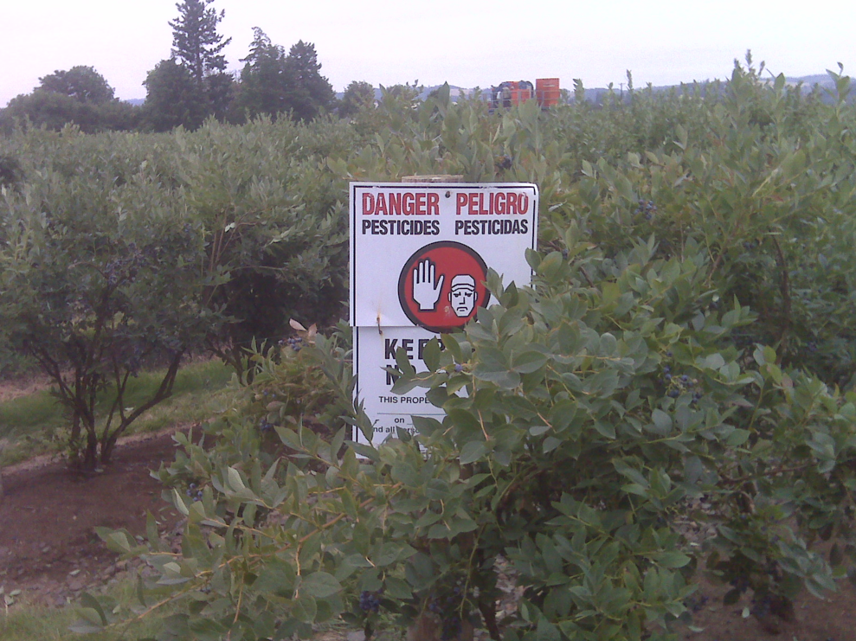
Carteles de advertencia en las áreas tratadas
Requerido cuando se aplica un pesticida que tiene un REI más de:
48 horas al aire libre
4 horas en espacios cerrados
La colocación de los rótulos en el área tratada también es necesario cuando la etiqueta lo requiera
El empleador es responsable de revisar la etiqueta para cumplir con los requisitos de REI y los requisitos de colocación de los carteles de advertencia
Crédito de la imagen: Betsy Buffington, Iowa State University
Notes:
Information required to be covered:
Field posting is required when apply a pesticide with an REI greater than 48 hours (outdoors) or 4 hours (enclosed spaces).
Field posting is also mandatory when required on the label.
The employer is responsible for checking the label for the REI and posting requirements. The employer must also make sure that the application area is posted if required. However, the employer may request that the handler assist with the responsibility.
Información que se requiere cubrir:
Cuando se aplica un pesticida que tiene un REI de más de 48 horas (al aire libre) o más de 4 horas (espacios cerrados), se requiere la colocación de los carteles de advertencia en el área tratada
La colocación de los carteles en el área tratada también es necesario cuando se requiere en la etiqueta
El empleador es responsable de revisar la etiqueta para el REI y los requisitos de colocación de los carteles de advertencia. El empleador también debe asegurarse de que el área de aplicación sea rotulada si es necesario. Sin embargo, el empleador puede solicitar que el manipulador ayude con esa responsabilidad.

Slide 122
La aplicación y uso apropiado de pesticidas
Para asegurarse de que están aplicando el producto de manera segura y precisa, los manipuladores de pesticidas deben permanecer alerta durante todo el tiempo que dura la aplicación y deben observar el área y el equipo de aplicación con frecuencia para asegurarse de que:
El pesticida es aplicado en el lugar destinado
El equipo está distribuyendo el pesticida uniformemente y con buena cobertura
Las mezclas de pesticidas en el tanque se agitan adecuadamente y parecen uniformes y no se separan, sedimentan o coagulan formando grumos
Las mangueras, válvulas, boquillas, tolvas y otras piezas del equipo están funcionando correctamente
Notes:
Information required to be covered:
To ensure that the product is being applied safely and accurately, pesticide handlers must stay alert during the entire application task and frequently check the area and application equipment to ensure that:
the pesticide is reaching the target site
the equipment is providing good coverage and even distribution
tank mixes are properly agitated and appear uniform and are not separating or clumping, and
hoses, valves, nozzles, hoppers, and other equipment parts are functioning properly.
Información que se requiere cubrir:
Para asegurarse de que están aplicando el producto de manera segura y precisa, los manipuladores de pesticidas deben permanecer alerta durante toda el tiempo que dura la aplicación y deben observar el área y el equipo de aplicación con frecuencia para asegurarse de que:
El pesticida es aplicado en el lugar destinado
El equipo está distribuyendo el pesticida uniformemente y con buena cobertura.
Las mezclas de pesticidas en el tanque se agitan adecuadamente y parecen uniformes y no se separan, sedimentan o coagulan formando grumos, y
Las mangueras, válvulas, boquillas, tolvas y otras piezas del equipo están funcionando correctamente.

Slide 123
Los requisitos de seguridad para el transporte de pesticidas
Transporte los pesticidas en la cama del camión, área de carga, o en la parte trasera del equipo de aplicación.
Revise los envases para detectar fugas antes de cargarlos y descargarlos
Proteja los envases contra la lluvia y los otros daños potenciales a causa del clima
Asegure o amarre todos los envases de pesticidas en el área de la carga.
Observe los envases todo el tiempo durante el transporte
Guarde/mantenga los envases en un área bajo llave
Notes:
Information required to be covered:
When transporting pesticides, especially containers that have already been opened, always do the following:
Transport pesticides in the truck bed, cargo area, or on the back of the spray rig
Check containers for leaks before loading and unloading
Protect containers from rain and other potential weather damage
Secure or tie down all pesticide containers in the cargo area
Monitor containers at all times during transportation
Keep containers in a locked area, if possible
Never carry pesticides in the passenger compartment of any vehicle or transport food, animal feed, or clothing with pesticide containers.
Never leave pesticide containers unattended.
Información que se requiere cubrir:
Cuando transporte pesticidas, especialmente envases que han sido abiertos, siempre haga lo siguiente:
Transporte los pesticidas en la cama del camión, área de carga, o en la parte trasera del equipo de aplicación.
Revise los envases para detectar fugas antes de cargarlos y descargarlos
Proteja los envases contra la lluvia y los otros daños potenciales a causa del clima
Asegure o amarre todos los envases de pesticidas en el área de la carga
Observe los envases todo el tiempo durante el transporte
Guarde/mantenga los envases en un área bajo llave, si es posible
Nunca lleve pesticidas en el compartimiento de pasajeros de un vehículo ni transporte comida, alimentos para animals, o ropa junto con los envases de pesticidas.
Nunce deje los envases de pesticidas desatendidos.

Slide 124
Almacenamiento y desecho de pesticidas
Las instrucciones del almacenamiento y desecho de los pesticidas se encuentran usualmente en las últimas páginas de la etiqueta
Las regulaciones del almacenamiento y desecho de pesticidas pueden variar de estado en estado y entre los condados
Los empleadores se deben verificar con las agencias que regulan los pesticidas en su estado si existen regulaciones en adición a los requisitos en la etiqueta. Pueden incluir regulaciones adicionales sobre el almacenamiento y desecho de pesticidas, servicios de reciclaje de envases vacíos y programas de recolección de pesticidas no usados.
Notes:
Information required to be covered:
Storage and disposal instructions are usually found at the end of the label.
They may include a storage temperature range or warnings about storing the pesticide near fertilizers, feed or in a container other than the original container.
Storage and disposal regulations may vary between states or counties.
Agricultural employers should check with their local pesticide regulatory agency for additional storage and disposal regulations, container recycling services, and unused pesticide collection programs.
The Pesticide Stewardship Alliance (TPSA) has a database of the pesticide disposal contacts in each state, and information on pesticide container recycling companies operating in each state at http://tpsalliance.org/.
Información que se requiere cubrir:
Usualmente, se encuentran las instrucciones del almacenamiento y desecho de los pesticidas en la última parte o las últimas paginas de la etiqueta
Estas pueden incluir un rango de la temperatura apropiada en el área de almacenamiento o advertencias contra el almacenado de los pesticidas cerca de los fertilizantes, alimentos para animales o en un envas que no es el original.
Las regulaciones del almacenamiento y desecho de pesticidas pueden variar de estado en estado y entre los condados
Los empleadores deben comunicar con sus agencias locales que regulan pesticidas para aprender si hay regulaciones adicionales sobre el almacenamiento y desecho de pesticidas, servicios de reciclaje de envases vacíos, y programas de recolección de pesticidas no usados.
La Pesticide Stewardship Alliance (TPSA) tiene una base de datos de los contactos para los servicios del desecho de pesticidas en cada estado, e información sobre las compañías de reciclaje de envases de pesticidas que operan en cada estado en http://tpsalliance.org/.

Slide 125
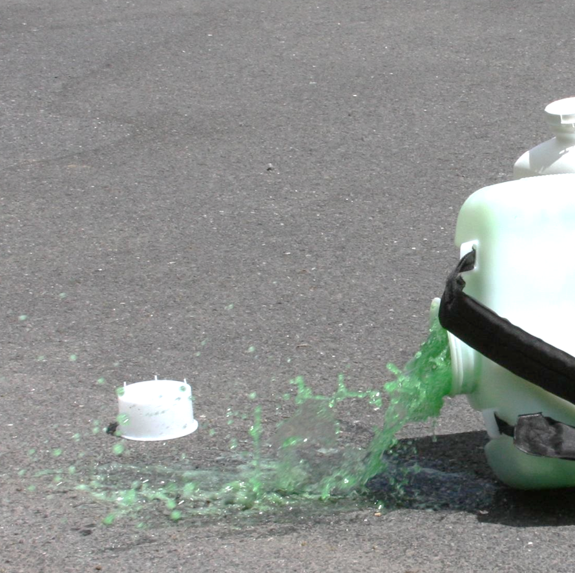
Procedimientos generales para la limpieza de derrames
Protéjase poniendo el PPE indicado en la etiqueta
Controle el derrame poniendo el envase en posición vertical para evitar que el pesticida se derrame más o poniendo el envase roto o con fugas en una bolsa de plástico u otro envase secundario.
Contenga el derrame y el área contaminada usando un material absorbente para evitar que el producto se extienda
Limpie el derrame de acuerdo con las instrucciones en la etiquetas
Crédito de la imagen: Penn State Extension, The Pennsylvania State University
Notes:
Information required to be covered:
If a pesticide spills, the handler must work quickly to control, contain, and clean up the spill. Many pesticide labels contain instructions on how to clean up a spill. In all pesticide spill situations handlers should:
Protect themselves by putting on the personal protective equipment listed on the label. If the situation is too dangerous, they should call for emergency help.
Control the spill by placing the container upright to stop more from spilling or by putting a broken or leaking container into a plastic bag or other secondary container.
Contain the spill and the area by using an absorbent material to keep the product from spreading. Set up cones, a rope or caution tape so people don’t accidentally walk through the area.
Clean up the spill according to label directions. Pesticide handlers must never hose down a spill. That would spread the pesticide around and could contaminate a larger area, including water sources if the liquid runs down a drain.
Información que se requiere cubrir:
Si un pesticida se derrama, el manipulador debe trabajar rápidamente para controlar, contener y limpiar el derrame. Muchas etiquetas de pesticidas contienen instrucciones sobre cómo limpiar un derrame. En todas las situaciones de derrame de pesticidas, los manipuladores deben:
Protéjase poniéndo el equipo de protección personal indicado en la etiqueta. Si la situación es demasiado peligrosa, deben pedir ayuda de emergencia.
Controle el derrame poniendo el envase en posición vertical para evitar que el pesticida se derrame más o poniendo un envase roto o con fugas en una bolsa de plástico u otro envase secundario
Contenga el derrame y el área usando un material absorbente para evitar que el producto se extienda. Coloque conos, una cuerda o cinta de precaución para que la gente no camine accidentalmente por el área.
Limpie el derrame de acuerdo con las instrucciones en la etiquetas. Los manipuladores de pesticidas nunca deben usar una manguera para limpiar un derrame de pesticida. Eso extendería el pesticida derramado alrededor del área y podría contaminar una área más grande, incluyendo fuentes de agua si el líquido corre por un drenaje.

Slide 126
No rocíe a otras personas
Los manipuladores de pesticidas tienen prohibido aplicar pesticidas en una manera que puede contaminar a los trabajadores u otras personas ya sea directamente o a través del acarreo.
Crédito de la imagen: Chazzbo Media
Notes:
Information required to be covered:
Pesticide handlers are prohibited from applying pesticides in a manner that will contact people (other than appropriately trained and equipped handlers involved in the application), either directly or through drift.
Drift is the movement of pesticide dust, spray or vapor away from the application site.
Notes for trainers of pesticide handlers:
Handler employer & handler must follow label statement like: “Do not apply this product in a way that will contact workers or other persons, either directly or through drift. Only protected handlers may be in the area during application.”
Información que se requiere cubrir:
Los manipuladores de pesticidas tienen prohibido aplicar pesticidas en una manera que puede contaminar a las personas (aparte de los manipuladores de pesticidas debidamente capacitados y equipados que están involucrados en la aplicación), y a sea directamente o a través del acarreo
El acarreo es el movimiento del pesticida en forma de polvo, rocio o vapor alejando del sitio de la aplicación.
Notas para los capacitadores de manipuladores:
El empleador y el manipulador deben seguir las declaraciones de la etiqueta como: "No aplique este producto de manera que contamina a los trabajadores o a otras personas, ya sea directamente o por acarreo. Sólo los manipuladores protegidos pueden estar en el área durante la aplicación. "

Slide 127
Reducir los riesgos por el acarreo de pesticidas
Los pesticidas tienen un mayor potencial de ser acarreados fuera del área de aplicación cuando se aplican a través de boquillas diseñadas para producir pequeñas gotas
El viento también toma una parte importante en la dispersión y la distancia a que los vapores o el polvo pueden viajar
Las zonas de exclusión durante las aplicaciones (AEZ) están diseñadas para proteger a las personas del acarreo
Notes:
Information required to be covered:
Pesticides have a greater potential to drift when they are applied through nozzles designed to deliver small droplets.
Small droplets are light weight
Small droplets can be carried in the wind further than medium or coarse droplets which are heavier
Wind also plays an important role in the distance vapors or dust can travel. As the distance from the sprayer to the ground increases, so does the likelihood that pesticide vapors or dust will be impacted by any existing wind.
Application exclusion zones (AEZ) are intended to protect people from drift.
Información que se requiere cubrir:
Los pesticidas tienen un mayor potencial de acarrear cuando se aplican a través de boquillas diseñadas para producir pequeñas gotas.
Las gotitas pequeñas son ligeras
Las gotitas pequeñas pueden ser llevadas en el viento más lejos que las gotitas medianas o gruesas, que son más pesadas
El viento también tome una parte importante en la distancia que los vapores o el polvo pueden viajar. A medida que aumenta la distancia entre el aspersor y el suelo, aumenta la probabilidad de que los vapores de pesticidas o el polvo sean afectados por cualquier viento existente.
Las zonas de exclusión de aplicaciones (AEZ) están diseñadas para proteger a las personas del acarreo.

Slide 128
AEZs en áreas al aire libre
25’
100’
Aplicado por:
Aplicado como:
Aplicado:
Avión
Pulverizador de presión de aire
Gotitas de tamaño fino o pequeño
Fumigante
Humo
Nube de aspersión
Niebla
por gotitas de tamaño medio o más grande
>12” desde el suelo
Notes:
Information required to be covered:
AEZ distances in outdoor production are 25 or 100 feet around the application equipment based on application method.
100 foot AEZ
Applied aerially, by air blast or spray applications using extremely fine, very fine, or fine droplet sizes
Applied as a fumigant, smoke, mist, or fog
25 foot AEZ
Applied other than 100 foot AEZ
Spray applications using medium, coarse, very coarse, extremely coarse, or ultra coarse droplet sizes
Sprayed from a height of more than 12 inches above the plant medium
No AEZ if applied otherwise.
Información que se requiere cubrir:
Las distancias de la AEZ en la producción de cultivos al aire libre son de 25 o 100 pies alrededor del equipo de aplicación, que depende del método de aplicación.
AEZ de 100 pies
Aplicado por avión, un pulverizador de presión del aire, o aplicaciones de pesticidas a través de boquillas que producen gotitas de tamaños extremadamente finos, muy finos o finos
Aplicado como fumigante, humo, nube de aspersión o niebla.
AEZ de 25 pies
Aplicado de maneras distintas de las que tienen una AEZ de 100 pies
Las aplicaciones de pesticidas a través de boquillas que producen gotas de tamaños medias, gruesas, muy gruesas, extremadamente gruesas o ultra gruesas
Rociado/Aplicado desde una altura de más de 12 pulgadas más arriba del medio planta
No hay un AEZ si se aplica de otra manera.

Slide 129
Suspender las aplicaciones si hay gente dentro de la AEZ
Los manipuladores deben suspender la aplicación de pesticidas si un trabajador u otra persona están adentro de la AEZ
25’
Notes:
Information required to be covered:
Tell handlers that it is their responsibility to temporarily shut off the application equipment if workers or other people (not involved with the application) are in the AEZ. The handler should ask the workers on the same establishment to move until the application is no longer near them. The handler can also ask workers on neighboring establishments to move until he/she finishes treating the area near the neighbor. Handlers can continue the application once no one is within the AEZ or certain other conditions are met.
Not limited to boundaries of agricultural establishment
Can continue with application when people move or after an assessment of the situation guarantees no drift and the people are off the establishment
Notes for trainers of pesticide handlers:
Tell handlers that agricultural workers should leave the AEZ immediately if they are working in an area where someone is applying a pesticide and/or a pesticide from a nearby application is drifting towards them.
Información que se requiere cubrir:
Explique a los manipuladores que es su responsabilidad apagar temporalmente el equipo de aplicación si los trabajadores u otras personas (no involucradas en la aplicación) están en la AEZ. El manipulador debe pedir a los trabajadores del mismo establecimiento que se muevan a otro lugar hasta que la aplicación ya no esté cerca de ellos. El manipulador también puede pedir a los trabajadores de los establecimientos adyacentes que se muevan a otro lugar hasta que termine de tratar el área cerca del vecino. Los manipuladores pueden continuar la aplicación una vez que nadie esté dentro de la AEZ o se cumplan ciertas otras condiciones.
No está limitada a las bordes del establecimiento agrícola
Puede continuar con la aplicación cuando la gente se muevan/cambian a otro lugar o después de una evaluación de la situación garantiza que no habrá acarreo y la gente está fuera del establecimiento
Notas para las capacitadores de manipuladores:
Explique a los manipuladores que los trabajadores agrícolas deben salir del área de la AEZ inmediatamente si están trabajando en un área donde alguien está aplicando un pesticida y/o un pesticida de una aplicación cercana está acarreando hacia ellos.

Slide 130
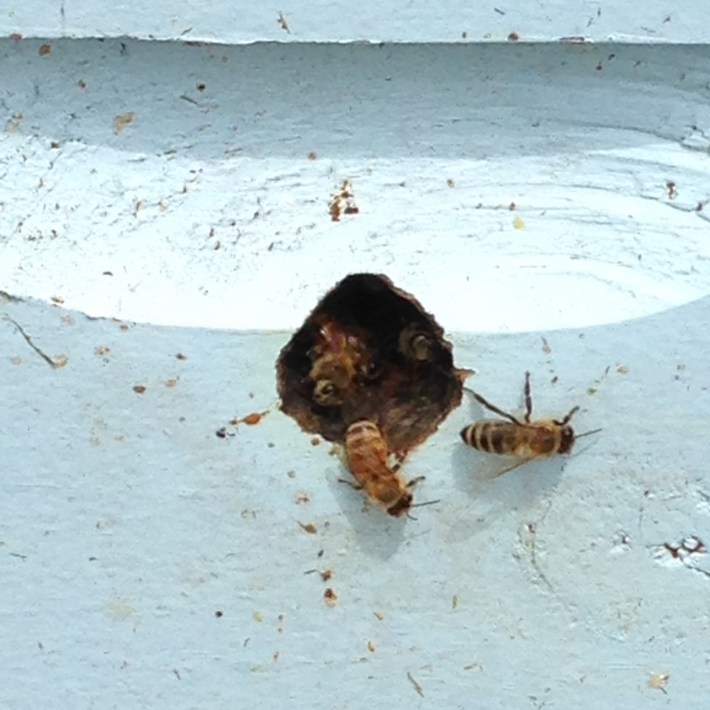
Proteger las áreas sensibles
Los manipuladores deben ser excepcionalmente cuidadosos al aplicar pesticidas cerca o en lugares adyacentes a:
Donde viven, trabajan, juegan o viajan las personas y los animales domésticos
Las fuentes/los recursos de agua
La fauna y el hábitat de insectos benéficos
Las áreas del ganado
La etiqueta proporcionará detalles sobre las áreas sensibles del medio ambiente donde los manipuladores deben ser más cuidadosos (bajo "Riesgos Ambientales").
Crédito de la imagen: Betsy Buffington, Iowa State University
Notes:
Information required to be covered:
Handlers must look all around the application site for the presence of people, animals, or sensitive areas that might be negatively impacted by the pesticide.
Handlers need to be exceptionally careful when applying pesticides near or adjacent to:
Places where people and pets live, work, play, or travel
Water sources
Wildlife and beneficial insect habitats, and
Livestock areas.
The label will provide details about sensitive environmental areas, where handlers should remain careful of (under “Environmental Hazards”).
Información que se requiere cubrir:
Los manipuladores deben inspeccionar todo el sitio de la aplicación para la presencia de personas, animales o áreas sensibles que puedan ser afectadas negativamente por el pesticida
Los manipuladores deben ser excepcionalmente cuidadosos al aplicar pesticidas cerca o en lugares adyacentes a
Donde viven, trabajan, juegan o viajan las personas y los animales domésticos
Las fuentes/los recursos de agua
La fauna y la hábitat de insectos benéficos, y
Los áreas del ganado.
La etiqueta proporcionará detalles sobre las áreas sensibles del medio ambiente por donde los manipuladores deben ser más cuidadosos (bajo "Riesgos Ambientales").

Slide 131
Otros impactos de los pesticidas en el medio ambiente
Pesticidas que no son absorbidos por las plantas o el suelo pueden moverse del sitio y contaminar a otras áreas.
La aplicación de pesticidas cuando está lloviendo o un poco antes de que llueva puede resultar en escurrimiento o movimiento del pesticida fuera del área de la aplicación.
La aplicación durante los eventos de precipitación puede reducir la eficacia de la aplicación y resultar en movimiento del pesticida fuera del área de la aplicación.
Volver a la tabla de contenido
Notes:
Information required to be covered:
Pesticides that are not absorbed by plants or soil can move from the site and contaminate other areas.
Applying pesticides when it is raining or shortly before it rains can result in runoff or pesticide movement off of the application site.
Application during precipitation events may reduce the efficacy of the application, as well as lead to off-site movement of the pesticide.
Notes for trainers of pesticide handlers:
This concludes section 10: Protecting People and the Environment When Using Pesticides. Continue on to section 11: Personal Protective Equipment or return to the Table of Contents by clicking on the “Return to Table of Contents” in the bottom-right corner of this slide (when in presentation view only).
Información que se requiere cubrir:
Pesticidas que no son absorbidos por las plantas o el suelo pueden moverse del sitio y contaminar a otras áreas.
La aplicación de pesticidas cuando está lloviendo o un poco antes de que llueva puede resultar en escurrimiento o movimiento del pesticida fuera del área de la aplicación.
La aplicación durante los eventos de precipitación puede reducir la eficacia de la aplicación y resultar en movimiento del pesticida fuera del área de la aplicación.
Notas para los capacitadores de los manipuladores de pesticidas:
Esto concluye la sección 10: protección de las personas y el medio ambiente al usar pesticidas. Continúe con la sección 11: equipo de protección personal o regrese al la tabla de contenido al hacer clic en "Volver a la tabla de contenido" en la esquina inferior derecha de esta diapositiva (sólo en el modo de presentación).

Slide 132
Sección 11: equipo de protección personal
Temas de capacitación sólo para los manipuladores
Volver a la tabla de contenido
Notes:
Notes for trainers:
This section contains training requirements for handlers only.
This section will inform handlers of Personal Protective Equipment (PPE).
Specific handler training topics that are included in this section include:
Need for and appropriate use and removal of all personal protective equipment.
How to recognize, prevent and provide first aid treatment for heat-related illness.
The responsibility of handler employers to provide handlers with information and protections designed to reduce work-related pesticide exposures and illnesses. This includes providing, cleaning, maintaining, storing, and ensuring proper use of all required personal protective equipment; providing decontamination supplies; and providing specific information about pesticide use and labeling information.
The responsibility of handler employers to ensure handlers have received respirator fit-testing, training and medical evaluation if they are required to wear a respirator by the product labeling.
Notas para los capacitadores:
Esta sección contiene requisitos de capacitación sólo para los manipuladores.
Esta sección informará a los manipuladores sobre el equipo de protección personal (PPE).
Los temas específicos para la capacitación de manipuladores que se incluyen en esta sección son:
La necesidad para el equipo de protección personal (PPE) y el uso y remoción apropiada de todo el PPE.
Cómo reconocer, prevenir y proporcionar tratamiento de primeros auxilios para enfermedades relacionadas con el calor.
La responsabilidad de los empleadores de los manipuladores de proporcionar a los manipuladores información y protecciones diseñadas para reducir las exposiciones y enfermedades relacionadas al trabajo. Esto incluye proveer, limpiar, mantener, almacenar y asegurar el uso apropiado de todo el equipo de protección personal requerido; suministros de descontaminación; y proporcionar información específica sobre el uso de pesticidas y la información de etiquetado.
La responsabilidad de los empleadores de los manipuladores de asegurar que los manipuladores han recibido pruebas de ajuste del respirador, capacitación y evaluación médica si se les requiere usar un respirador por las instrucciones del etiquetado del producto.

Slide 133
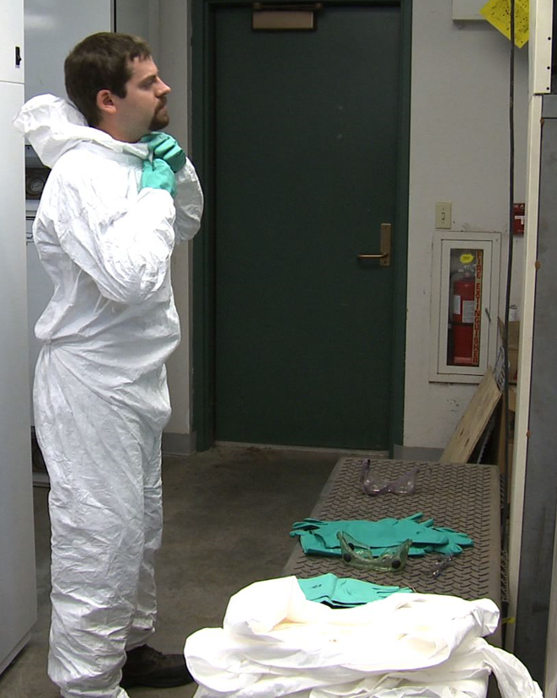
La importancia de PPE
Crédito de la imagen: Betsy Buffington, Iowa State University
Notes:
Information required to be covered:
Personal Protective Equipment (PPE) is worn by handlers and early-entry workers to protect themselves from exposure.
It is important for handlers – due to the potential for exposure to the concentrated pesticide during handling, and because handlers work with large amounts of pesticide as they mix, load, and apply pesticides.
Información que se requiere cubrir:
El equipo de protección personal (PPE) es utilizado por los manipuladores y los trabajadores de entrada anticipada para protegerse contra la exposición a los pesticidas
El PPE es importante para los manipuladores debido a la posibilidad de que estén expuestos al pesticida concentrado durante la manipulación y porque los manipuladores trabajan con grandes cantidades de pesticidas cuando mezclan, cargan y aplican pesticidas.

Slide 134
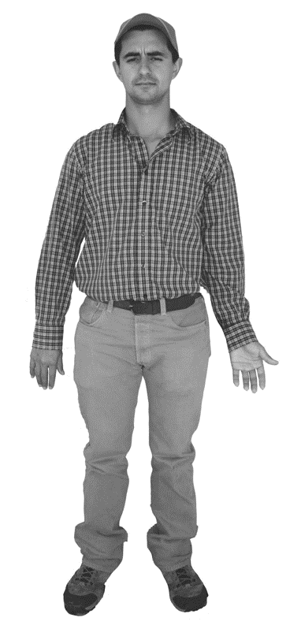
El PPE en la etiqueta
Seleccione PPE según las instrucciones de la etiqueta
Algunas etiquetas requieren que los manipuladores usen ropa específica de trabajo, como:
Camisa de mangas largas
Pantalones largos
Zapatos y calcetines
Camisa de mangas cortas o pantalonetas
Crédito de la imagen: Sarah Risorto, UC Statewide IPM Program
Notes:
Information required to be covered:
After the pesticide handler has read and become familiar with the product label, the next step is to select the correct protective clothing and personal protective equipment. The type of PPE that is required is based on several factors, such as the product’s toxicity, concentration, formulation; and the application equipment, site and task. EPA has determined through risk assessment that the specific work clothing or personal protective equipment that is listed on the label must be worn by the handler or early entry worker to protect themselves from exposure.
Some pesticide labels require handlers to wear specific work clothing, such as:
Long-sleeved shirt
Long pants
Shoes and socks
Short-sleeved shirt or shorts (occasionally a label will require that these items are worn underneath a chemical-resistant suit)
The employer is not responsible for providing this work clothing – just the personal protective equipment (PPE) listed on the next slide. However, the handler is required to wear both the work clothing and the PPE identified on the label.
Información que se requiere cubrir:
Después de que el manipulador de pesticidas haya leído y se familiarice con la etiqueta del producto, el siguiente paso es seleccionar la ropa protectora y el equipo de protección personal correcto. El tipo de PPE que se requiere depende de varios factores, tales como la toxicidad, concentración, y formulación del producto; el equipo de aplicación, el sitio y la tarea. La EPA ha determinado a través de la evaluación de los riesgos que la ropa de trabajo específica o el equipo de protección personal que aparece en la etiqueta debe ser utilizado por el manipulador o el trabajador de entrada anticipada para protegerse contra la exposición.
Algunas etiquetas requieren que las manipuladores usar ropa específica de trabajo, como:
Camisa de mangas largas
Pantalones largos
Zapatos y calcetines
Camisa de mangas cortas o pantalonetas (Ocasionalmente una etiqueta requerirá que estos artículos de ropa se usen debajo de un traje resistente a los químicos)
El empleador no es responsable de proporcionar esta ropa de trabajo - sólo tiene que proporcionar el equipo de protección personal (PPE) que aparece en la siguiente diapositiva. Sin embargo, el manipulador debe utilizar ambos la ropa de trabajo y el PPE identificado en la etiqueta.

Slide 135
PPE en la etiqueta de pesticidas
Otras etiquetas indican el PPE que deben usar los manipuladores, que puede incluir:
Guantes
Delantales
Botas resistentes a químicos
Trajes de tela
Trajes resistentes a químicos
Protección para la cabeza resistente a químicos
Protección para los ojos
Respiradores
Si usa más de un pesticida, use el PPE que proporciona la mayor protección durante la tarea que va a realizar
Notes:
Information required to be covered:
Other pesticide labels list Personal Protective Equipment (PPE), which may include:
Gloves
Apron
Chemical-resistant footwear
Coveralls (cloth)
Chemical-resistant suit
Chemical-resistant headgear
Protective eyewear
Respirator
Pesticide handlers may be instructed to mix two products together to control the pest. In this situation, the handler or the employer must compare the PPE sections of both labels and select the PPE listed on the label that provides the most protection. For example, if one product label requires a long-sleeved shirt and pants and the other requires a chemical-resistant suit, then the handler must wear a chemical-resistant suit. If one requires a respirator and the other does not, then the handler must wear the required respirator. If different types of respirators are required, the handler employer must provide the appropriate type of respirator and cartridge to protect for both.
Notes for trainers of pesticide handlers:
When a label specifies coveralls, the handler or early-entry worker is required to wear cloth coveralls. If full body chemical-resistance is required (very rarely), the label will specify a chemical-resistant suit.
Información que se requiere cubrir:
Otras etiquetas indican el PPE que deben usar los manipuladores, que puede incluir:
Guantes
Delantales/Mandiles
Botas resistentes a químicos
Trajes de tela
Trajes resistentes a químicos
Protección a la cabeza resistente a químicos
Protección para los ojos
Respiradores
Los manipuladores de pesticidas pueden ser instruidos para mezclar dos productos juntos para controlar la plaga. En esta situación, el manipulador o el empleador deben comparar las secciones de PPE de ambas etiquetas y seleccionar el PPE que aparece en la etiqueta que proporciona la mayor protección. Por ejemplo, si una etiqueta de producto requiere una camisa de mangas largas y pantalones y la otra requiere un traje resistente a químicos, el manipulador debe usar un traje resistente a químicos. Si uno requiere un respirador y el otro no, el manipulador debe usar el respirador requerido. Si se requieren diferentes tipos de respiradores, el empleador debe proporcionar el tipo de respirador y cartucho apropiados para proteger el manipulador contra exposición a ambos pesticidas.
Notas para los capacitadores de manipuladores:
Cuando la etiqueta específica “coveralls”, el manipulador o el trabajador de entrada anticipada tiene que usar un traje de tela. Si se requiere un traje resistente a químicos que cubra todo el cuerpo (muy raro), la etiqueta lo listará, como un “chemical-resistant suit.”

Slide 136
Lea la etiqueta CUIDADOSAMENTE :
Leer la etiqueta completamente para asegurarse de que comprenden todos los requisitos sobre el PPE
No dar un vistazo rápido a la etiqueta - Es fácil pasar por alto, no notar u omitir detalles importantes
Personal Protective Equipment:
Some materials that are chemical-resistant to this product are listed below.
Handlers who may be exposed to the dilute through application or other tasks must wear: Long-sleeved shirt and long pants, Chemical-resistant gloves, such as Nitrile, Butyl, Neoprene, and/or Barrier Laminate, and Shoes plus socks.
Handlers who may be exposed to the concentrate through mixing, loading, application, other tasks must wear: Long-sleeved shirt and long pants, Chemical-resistant gloves, such as Nitrile, Butyl, Neoprene, and/or Barrier Laminate, Shoes plus socks, and Protective eyewear.
Notes:
Information required to be covered:
Pesticide handlers must read the label thoroughly to make sure that they understand all of the PPE requirements. A pesticide handler who merely skims the label for PPE information may miss important details.
Suggested Activity:
Section 11. Activities for Personal Protective Equipment: “Selecting Personal Protective Equipment”
Información que se requiere cubrir:
Los manipuladores de pesticidas deben leer la etiqueta completamente para asegurarse de que comprendan todos los requisitos sobre el PPE. Un manipulador de pesticidas que simplemente da un vistazo rápido a la etiqueta para la información del PPE puede no notar detalles importantes.
Actividad sugerida:
Sección 11. Actividades para el equipo de protección personal: "seleccionando el equipo de protección personal"

Slide 137
PPE resistente a químicos
El PPE resistente a los productos químicos no permite el paso de una cantidad medible de producto químico a través del material
Resistente a químicos puede referirse a diferentes tipos de PPE, incluyendo:
Guantes
Calzado, zapatos o botas
Trajes
Delantales
Notes:
Information required to be covered:
When a “chemical-resistant” item is listed on the label, it is referring to PPE that is made of a material that doesn’t allow a measurable amount of chemical to pass through. Handlers may see “chemical-resistant” used to describe certain PPE, such as gloves, footwear, suits, or aprons.
Some examples of chemical-resistant materials include nitrile, natural, neoprene, and barrier laminate rubber, and polyvinyl chloride.
Información que se requiere cubrir:
Cuando un artículo "resistente a químicos" aparece en la etiqueta, se refiere a PPE que está hecho de un material que no permite el paso de una cantidad medible de producto químico a través del material. Los manipuladores pueden notar el término "resistente a químicos" usado para describir ciertos PPE, tales como guantes, calzado, zapatos, botas, trajes o delantales.
Algunos ejemplos de materiales resistentes a los productos químicos incluyen nitrilo, natural, neopreno y caucho de barrera laminada, y cloruro de polivinilo.

Slide 138
PPE impermeable/a prueba de agua
PPE impermeable o a prueba de agua se refiere a PPE que está hecho de un material que no permite que una cantidad medible de agua o pesticidas mezclados con agua pasar a través del material
Notes:
Information required to be covered:
Similarly, some labels require PPE to be made of “waterproof” material, which does not allow a measurable amount of water or pesticides dissolved in water to pass through the item during use.
Información que se requiere cubrir:
Algunas etiquetas requieren que el PPE esté hecho de material "impermeable“ o ”a prueba de agua”, lo cual no permite que una cantidad medible de agua o pesticidas mezclados con agua pasar a través del material durante el uso.

Slide 139
El PPE reutilizable versus desechable
Debe limpiar el PPE reutilizable después de usarlo.
Debe desechar el PPE desechable al final de la jornada si está contaminado con pesticidas.
Notes:
Information required to be covered:
Reusable PPE must be cleaned after use.
Disposable PPE must be thrown out after the work day or if soiled by pesticides.
Información que se requiere cubrir:
Debe limpiar el PPE reutilizable después de usarlo.
Debe desechar el PPE desechable al final de la jornada si está contaminado con pesticidas.

Slide 140
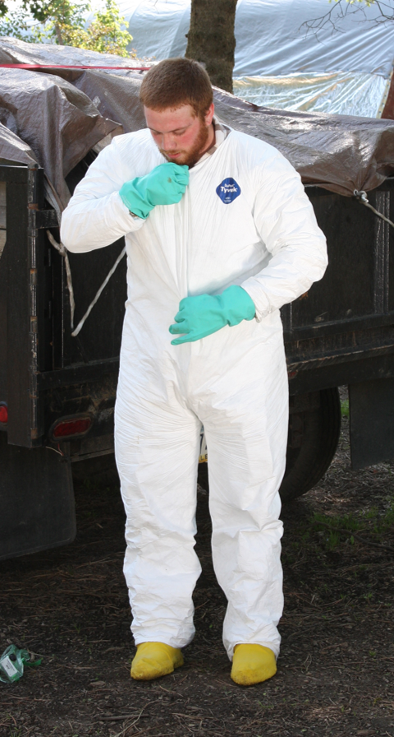
Trajes de tela o trajes resistentes a químicos
Debe estar suelto
Prendas de 1 o 2 piezas
Debe cubrir todo el cuerpo excepto la cabeza, las manos y los pies
Trajes = confeccionados con materiales de tela o otros tejidos
Trajes resistentes a químicos = confeccionados con material resistente a los productos químicos
Crédito de la imagen: Penn State Extension, The Pennsylvania State University
Notes:
Information required to be covered:
Coveralls and chemical-resistant suits must be loose fitting, one- or two-piece garments that cover, at a minimum, the entire body except the head, hands, and feet.
The difference between coveralls and a chemical-resistant suit is the material of which they are made. Coveralls are made of cloth or fabric and chemical-resistant suits are made of chemical-resistant material.
Información que se requiere cubrir:
Las trajes de tela y los trajes resistentes a químicos deben estar suelto, de una o dos piezas que cubran, por el mínimo, todo el cuerpo excepto la cabeza, las manos y los pies.
La diferencia entre los trajes y los trajes resistentes a químicos es el material de que se fabrican. Los trajes están confeccionados con materiales de tela o otros tejidos y los trajes resistentes a químicos están hechos de material resistente a los productos químicos.

Slide 141
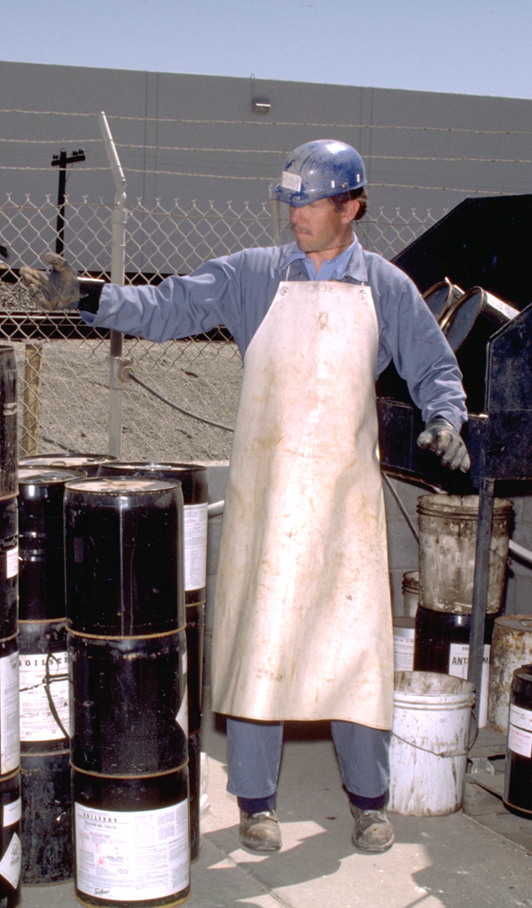
Delantales
Los delantales deben ser lo suficientemente largos para cubrir el frente del cuerpo desde la mitad del pecho hasta las rodillas
Notes:
Information required to be covered:
The label may require a chemical-resistant apron if it is needed to protect the handler in a situation in which a pesticide might splash back onto the handler, such as while mixing a pesticide or hosing off application equipment. Aprons must be long enough to cover the front of the body from mid-chest to knee
Información que se requiere cubrir:
La etiqueta puede requerir el uso de un delantal resistente a los químicos si es necesario para proteger al manipulador en una situación en la cual un pesticida pueda salpicar al manipulador, como durante la mezcla de un pesticida o limpieza del equipo de aplicación con agua de una manguera. Los delantales deben ser lo suficientemente largos para cubrir el frente del cuerpo desde la mitad del pecho hasta las rodillas.

Slide 142
Protección para la cabeza resistente a químicos
Un casco o sombrero ala ancha resistente a los químicos
Notes:
Information required to be covered:
Some pesticide labels will simply require overhead protection, while others will state that chemical-resistant headgear must be worn. If chemical-resistant headgear is specified, it must be either a chemical-resistant hood or a chemical-resistant hat with a wide brim.
Información que se requiere cubrir:
Algunas etiquetas de pesticidas simplemente requieren protección para la cabeza, mientras que otros indican que los cascos o sombreros resistentes a los productos químicos deben ser usados. Si se específica que la protección para la cabeza tiene que estar resistente a productos químicos, debe ser una capucha resistente a productos químicos o un casco o sombrero ala ancha resistente a los productos químicos.

Slide 143
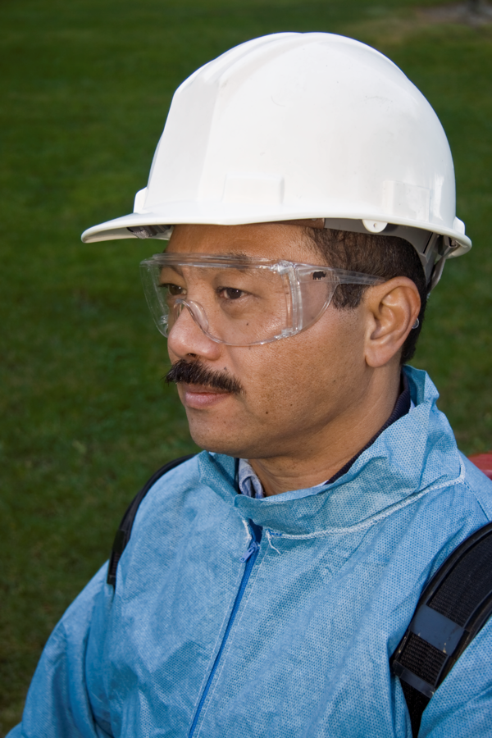
Sombrero, casco o protección sobre la cabeza
Debe estar hecho de un material no absorbente
Debe lavarse con agua y jabón al final de la tarea de manipulación.
NO UTILICE sombreros hechos de material absorbente, como gorras de béisbol.
Notes:
Information required to be covered:
If a label requires a hat or overhead protection, handlers must wear something made of a non-absorbent material that they are willing to wash with soap and water at the end of the handling task.
Pesticide handlers should not wear hats such as baseball caps during pesticide handling activities.
Información que se requiere cubrir:
Si una etiqueta requiere el uso de un sombrero, casco o protección sobre la cabeza, los manipuladores deben usar algo hecho de un material no absorbente que están dispuestos a lavar con agua y jabón al final de la tarea de manipulación.
Los manipuladores de pesticidas no deben utilizar sombreros hecho de material absorbente, como gorras de béisbol, durante las actividades de manipulación de pesticidas.

Slide 144
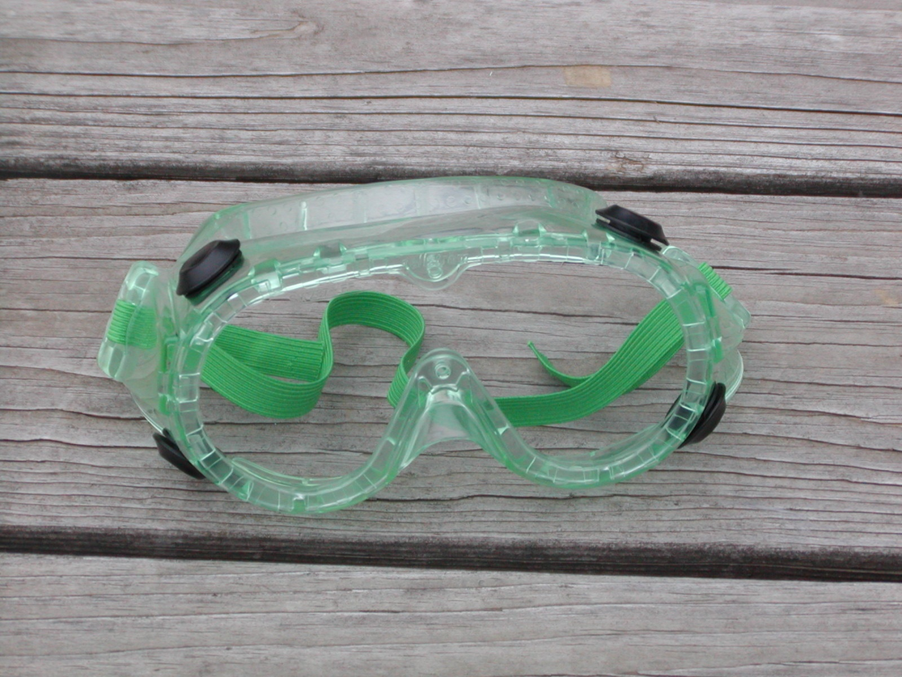
Protección ocular
Proveer protección para la frente, las cejas, y ambas sienes
Lentes de seguridad
Gafas protectoras contra las salpicaduras químicas (llamadas “goggles” en inglés)
Caretas o mascarillas
Respiradores que cubren la cara entera
Crédito de la imagen: Penn State Extension, The Pennsylvania State University
Notes:
Information required to be covered:
Protective eyewear options includes safety glasses with front, brow, and temple protection; chemical splash goggles; face shields; and full-face respirators. People who wear reading glasses might opt for a face shield, which will enable them to clearly see the label while mixing the product.
If the label says, “protective eyewear” the handler can wear any of the protective eyewear listed here. If the label specifies a type of protective eyewear (e.g., faceshield), then that specific eyewear must be used.
Información que se requiere cubrir:
Las opciones para la protección ocular incluyen gafas de seguridad con protección en la frente de la cara, las cejas y ambas sienes; gafas protectoras contra salpicaduras químicas; caretas o mascarillas; y respiradores que cubren la cara entera. Las personas que usan gafas para leer pueden seleccionar una careta, lo que les permitirá leer claramente la etiqueta mientras mezcla el producto.
Si la etiqueta requiere, “protective eyewear" el manipulador puede usar cualquiera tipo de protección ocular que se enumeran aquí. Si la etiqueta indica un tipo específico de protección para los ojos (por ejemplo, un “faceshield” = “careta” en español), el manipulador debe usar esa protección específica.

Slide 145
Calzado resistente a químicos
Zapatos, botas o recubrimiento de zapatos resistentes a los productos químicos
Debe estar hecho de material resistente a los productos químicos como caucho o vinilo
Notes:
Information required to be covered:
While some labels will recommend shoes and socks, labels that require handlers to wear chemical-resistant footwear are referring to shoes, boots, or shoe coverings made of chemical-resistant material, such as rubber or vinyl.
Información que se requiere cubrir:
Mientras que algunas etiquetas recomendarán zapatos y calcetines, las etiquetas que requieren que los manipuladores usen calzado resistente a químicos se refieren a zapatos, botas o recubrimiento para zapatos hechos de material resistente a los químicos, como caucho o vinilo.

Slide 146
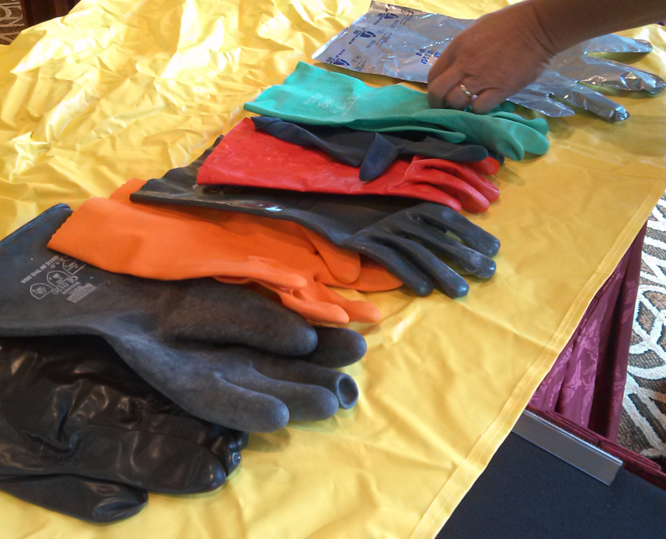
Guantes
Las guantes deben ser usados durante la manipulación de pesticidas, incluyendo cuando se reparan los equipos de aplicación y cuando se ajustan las boquillas
Si la etiqueta requiere un material particular, tal como nitrilo, los guantes deben estar hechos del material especificado
Los manipuladores no deben usar guantes de algodón, gamuza o cuero
Crédito de la imagen: Jennifer Weber, Arizona Department of Agriculture
Notes:
Information required to be covered:
If the label requires handlers to wear gloves, they must be worn during all handling tasks, including when repairing application equipment and adjusting nozzles.
The gloves must be the type listed on the label. Many labels will list the type of glove material (for example, nitrile gloves) or will state that the gloves can be of any chemical-resistant or waterproof material.
Handlers must not wear cotton, suede or leather gloves when they are handling pesticides unless instructed to do so by the label. These materials absorb pesticides and won’t protect handlers from the pesticides.
Información que se requiere cubrir:
Si la etiqueta requiere que los manipuladores usen guantes, deben ser usados durante todas las tareas de manipulación, incluyendo cuando se reparan los equipos de aplicación y cuando se ajustan las boquillas.
Los guantes deben ser del tipo indicado en la etiqueta. Muchas etiquetas indicarán el tipo de material de los guantes (por ejemplo, guantes de nitrilo) o indicarán que los guantes pueden ser de cualquier material resistente a los productos químicos, impermeable o a prueba de agua.
Los manipuladores no deben usar guantes de algodón, gamuza o cuero cuando manipulan pesticidas a menos que se indique en la etiqueta. Estos materiales absorben pesticidas y no protegen a los manipuladores contra los pesticidas.

Slide 147
Forros separables para los guantes
Los forros separables se pueden usar debajo de los guantes
No deben extenderse fuera del guante resistente a químicos
Los forros separables para los guantes deben ser desechados después de 10 horas de uso o dentro de las 24 horas después de ponerse inicialmente, lo que ocurra primero
Deben quitarse si están contaminados con un pesticida y no pueden ser reutilizados.
Los forros separables para los guantes deben estar separados del guante mismo.
No se permiten los guantes forrados con algodón ni lana
Notes:
Information required to be covered:
Separable glove liners made of a thin lightweight fabric may be worn beneath chemical-resistant gloves as long as they are not exposed to the chemical by extending outside of the chemical-resistant gloves. If used, separable glove liners must be discarded either after 10 hours of use or within 24 hours of initially putting on the gloves, whichever comes first. They must be removed if they contact pesticide directly, and they cannot be reused.
Separable glove liners are not to be confused with cotton- or fleece-lined gloves , which are not allowed because they could absorb pesticides and contaminate the handler.
Información que se requiere cubrir:
Los forros separables para las guantes hecho de un tejido delgado y ligero se pueden usar debajo de los guantes resistentes a productos químicos, siempre y cuando no se expongan al producto químico por extendiéndose fuera de los guantes resistentes a productos químicos. Si se usan los forros separables para las guantes, deben ser desechados después de 10 horas de uso o dentro de las 24 horas después de ponerse inicialmente, lo que ocurra primero. Deben quitarse si están contaminados directamente con el pesticida, y no pueden ser reutilizados.
Los forros separables para las guantes no deben confundirse con las guantes forrados de algodón o lana, que no están permitidos porque podrían absorber pesticidas y contaminar el manipulador.

Slide 148
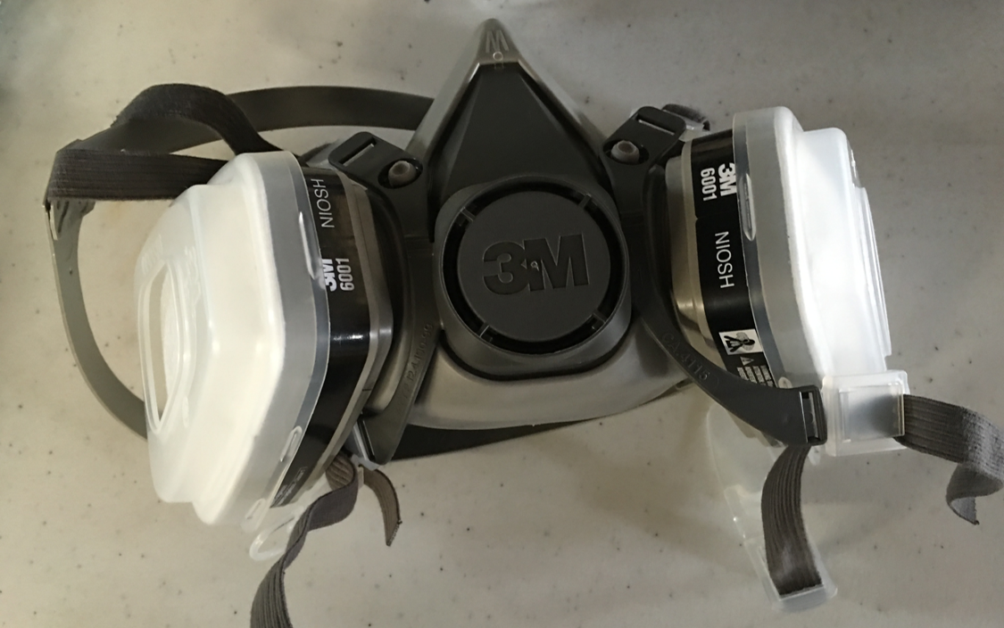
Respiradores
Los respiradores son importantes si existe la probabilidad de que el manipulador estará expuesto a gotitas o vapores
El equipo respiratorio es probado y certificado por el Instituto Nacional de Seguridad y Salud Ocupacional (NIOSH, por sus siglas en inglés)
Identificado por un código "TC"
Crédito de la imagen: Betsy Buffington, Iowa State Extension
Notes:
Information required to be covered:
Respirators are important if there is the likelihood of the handler’s exposure to droplets or vapors.
If respiratory equipment is required by the pesticide label, the type of respirator will be identified by the acronym “NIOSH” and a “TC” followed by a coding system (e.g., TC-23C). These acronyms tell the handler that the National Institute of Occupation Safety and Health (NIOSH) has Tested and Certified (TC) the equipment listed on the label.
If a cartridge is required, it will be identified by a description and/or an abbreviation (e.g., organic vapor (OV) filtering cartridge). Sometimes pesticide labels also require filters that fit onto the cartridges (often also called “pre-filters”). They are identified by the testing and certification code TC-84A, by the type of material the filter can be used with (N, R, P, HE) and the amount that they filter (95, 99, 100).
Información que se requiere cubrir:
Los respiradores son importantes si existe la probabilidad de que el manipulador estará expuesto a gotitas o vapores.
Si el equipo respiratorio es requerido por la etiqueta del pesticida, el tipo de respirador se identificará por las siglas "NIOSH" y un "TC" seguido por un sistema de codificación (por ejemplo, TC-23C). Estas siglas indican al manipulador que el Instituto Nacional de Seguridad y Salud Ocupacional (NIOSH) ha probado y certificado (TC = siglas que representen “tested and certified” en inglés) el equipo que aparece en la etiqueta.
Si se requiere un cartucho, se identificará mediante una descripción y/o una sigla (por ejemplo, cartucho de filtración de vapor orgánico (por ejemplo, “OV” = siglas que representen “organic vapors” en inglés). A veces, las etiquetas de pesticidas también requieren filtros que se ponen encima de los cartuchos (muchas veces llamados "pre-filtros"). Están identificados por el código de prueba y certificación TC-84A, por el tipo de material con el que se puede utilizar el filtro (N, R, P, HE) y la cantidad que filtran (95, 99, 100).

Slide 149
Respiradores
Asegúrese de utilizar el respirador, los cartuchos y los filtros que se indican en la etiqueta
Los respiradores, cartuchos y filtros son específicos del producto y de la tarea que va ha realizar
Notes:
Information required to be covered:
Respirators, cartridges and filters are product- and task-specific. It is therefore imperative that pesticide handlers wear the equipment specified on the label for the handling activity they will perform.
Notes for trainers of pesticide handlers:
PERC (http://pesticideresources.org/wps/inventory.html) has a good resource that provides more information on cartridges, canisters, filters and respirators in general.
Información que se requiere cubrir:
Los respiradores, cartuchos y filtros son específicos del producto y de la tarea. Por lo tanto, es imperativo que los manipuladores de pesticidas usen el equipo especificado en la etiqueta para la actividad de manipulación que realizarán.
Notas para las capacitadores de manipuladores:
PERC (http://pesticideresources.org/wps/inventory.html) tiene un buen recurso que proporciona más información sobre los cartuchos, botes, filtros y respiradores en general.

Slide 150
Los requisitos para el uso de los respiradores
Cuando un manipulador utilice un pesticida que requiera protección respiratoria EL EMPLEADOR es responsable de proporcionar lo siguiente al manipulador (sin costo) antes de usar un respirador requerido por la etiqueta:
Evaluación médica
Pruebas de ajuste del respirador
Capacitación en el uso y mantenimiento del respirador
Notes:
Information required to be covered:
It is the employer’s responsibility to make sure that handlers who will use pesticides that require respiratory protection receive a medical evaluation, respirator use and maintenance training, and respirator fit testing – at no cost to the handler – before the handler uses the label-required respirators.
Notes for trainers of pesticide handlers:
It is the trainer’s responsibility to inform all handlers that the employer must fulfill these requirements before the handler works with a pesticide that requires respiratory protection.
Each of the elements of the respiratory protection program must be documented by the employer.
Información que se requiere cubrir:
Es responsabilidad del empleador asegurarse de que los manipuladores que utilicen pesticidas que requieran protección respiratoria reciban una evaluación médica, capacitación en el uso y mantenimiento del respirador y pruebas de ajuste del respirador. Todo debe ser proporcionado sin costo al manipulador y antes de que el manipulador utilice los respiradores requeridos por las etiquetas.
Notas para los capacitadores de manipuladores:
Es responsabilidad del capacitador informar a todos los manipuladores que el empleador debe cumplir con estos requisitos antes de que el manipulador trabaje con un pesticida que requiera protección respiratoria.
Cada uno de los elementos del programa de protección respiratoria debe ser documentado por el empleador.

Slide 151
Evaluación médica
Una evaluación médica es necesaria antes de que el manipulador utilice un respirador
Un cuestionario de historial médico del manipulador
Una cita médica de seguimiento si es necesario
Repita la evaluación si hay un cambio en las condiciones de uso del respirador o en el estado de salud del manipulador
Notes:
Information required to be covered:
If a pesticide label requires the pesticide handler to wear a respirator, the employer must make sure that the handler is healthy enough to use the respirator without suffering adverse health effects. This is achieved through medical evaluation before the handler is allowed to use the respirator.
During the medical evaluation, the pesticide handler will probably complete a confidential medical history questionnaire. Based on the handler’s responses to the questionnaire, a physician or medical professional may require that the handler schedules a follow-up visit or provide additional information to determine if they are physically able to use that type of respirator.
Repeat medical evaluations are not usually required every year, but only if there is a change in the conditions of how the respirator is used or in the health status of the handler. Also, the medical clearance form from the medical professional may include a time limit.
Información que se requiere cubrir:
Si una etiqueta de pesticida requiere que el manipulador de pesticidas utilice un respirador, el empleador debe asegurarse de que el manipulador está de buena salud y puede usar el respirador sin sufrir de efectos adversos para la salud. Esto se logra mediante una evaluación médica que se deben administrar antes de que el manipulador pueda utilizar un respirador.
Durante la evaluación médica, el manipulador de pesticidas probablemente completará un cuestionario confidencial de su historia médica. Depende de las respuestas del manipulador por el cuestionario, un doctor o profesional médico puede requerir que el manipulador arreglar una cita médica o proporcione información adicional para determinar si tiene la capacidad física de usar ese tipo de respirador.
Por lo general, no se requieren evaluaciones médicas repetidas cada año. Sólo se requieren si hay un cambio en las condiciones de cómo se usa el respirador o si hay un cambio en el estado de la salud del manipulador de pesticidas. Además, el formulario de autorización médica proporcionado por el profesional médico puede incluir un límite de tiempo o fecha de vencimiento.

Slide 152
Prueba de ajuste del respirador
Las pruebas de ajuste deben realizarse antes de que el manipulador utilice el respirador y al menos una vez al año
Las pruebas de ajuste deben ser repetidas si:
Hay cambios en el respirador
Hay cambios en el tamaño y/o la forma de la cara del manipulador
Notes:
Information required to be covered:
The respirator must fit properly for it to provide the protection.
If the handler is given medical clearance, the employer must make sure that the respirators that he or she will use fits properly. The respirator must be fit tested before the handler uses the respirator and at least annually after that.
Respirator fit tests must be repeated if:
The respirator the handler is using changes
There have been significant changes to the size and/or shape of the handlers face, which might impact the fit of a respirator. Some of these changes might include:
Weight loss or gain of 20+ pounds
Dental surgery
Significant injury to the jaw
It’s also important to note that facial hair interferes with the seal of a tight fitting respirator. If the handler chooses not to shave, they either cannot perform tasks that require a respirator or they must wear a loose fitting respirator (like a Powered Air Purifying Respirator/PAPR).
Información que se requiere cubrir:
El respirador debe quedarse adecuadamente a la cara del manipulador para protegerlo.
Si el manipulador recibe autorización médica, el empleador debe asegurarse de que los respiradores que el manipulador usará se ajusten a su cara correctamente. El respirador debe ser probado por el ajuste antes de que el manipulador use el respirador y al menos una vez al año.
Las pruebas de ajuste del respirador deben ser repetida si:
Hay cambios en el respirador que el manipulador está utilizando
Hay cambios significativos en el tamaño y/o la forma de la cara del manipulador, lo que podría afectar la forma en que el respirador se queda a la cara del manipulador. Algunos de estos cambios podrían incluir:
Una pérdida o aumento de peso de 20 libras o más
Cirugía dental
Una lesión o un daño significante a la mandíbula
También es importante tener en cuenta que el pelo facial (como una barba o bigote) interfiere con el sello de un respirador ajustado. Si el manipulador opta por no afeitarse, tampoco pueden realizar tareas que requieran un respirador o deben usar un respirador de ajuste holgado (como un purificador de aire motorizado / PAPR).

Slide 153
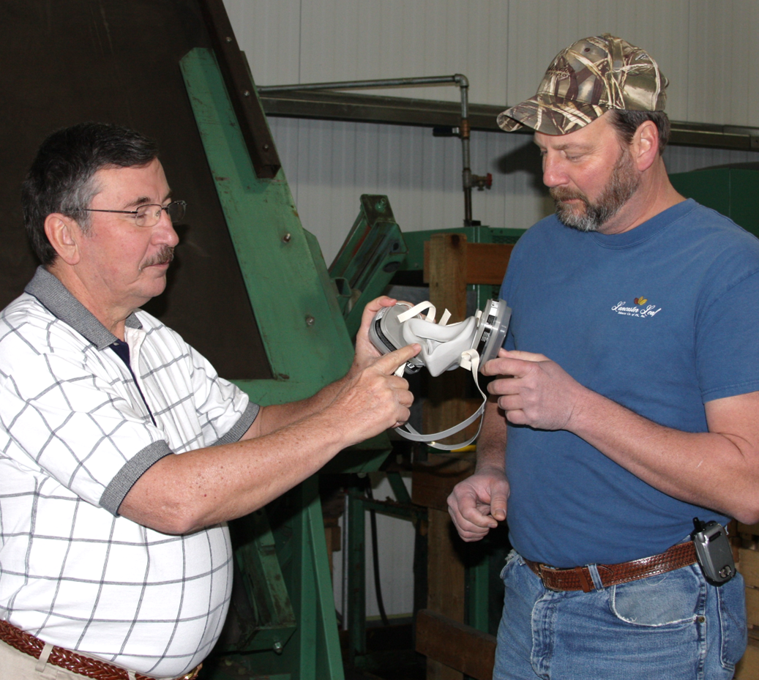
Capacitación sobre el uso y mantenimiento de los respiradores
Los manipuladores que usan respiradores deben ser capacitados
Antes de empezar a usar el respirador
Al menos anualmente
Debe repetir la capacitación si el manipulador demuestra una falta de conocimiento
Crédito de la imagen: Penn State Extension, The Pennsylvania State University
Notes:
Information required to be covered:
Each medically-cleared handler must also receive training before using the respirator and at least annually after that on how to properly use, store, and care for their respirators.
The handler must be re-trained if they do not demonstrate proper use or maintenance of their equipment.
Información que se requiere cubrir:
Cada manipulador de pesticidas que reciba autorización médica también debe ser capacitado antes de usar el respirador y repetirse al menos anualmente. La capacitación debe incluir información sobre cómo usar, almacenar y mantener adecuadamente sus respiradores.
El manipulador debe ser capacitado nuevamente si no demuestra el uso o el mantenimiento apropiado de su equipo.

Slide 154
Inspección del PPE
Inspeccione el PPE para asegurarse de que está en buenas condiciones antes de usarlo.
Inspeccione el PPE cuando lo limpie al final del día de trabajo
Si el PPE está dañado o necesita ser reparado, el manipulador debe reportarlo a su empleador quien debe arreglarlo o reemplazarlo.
Notes:
Information required to be covered:
After the pesticide handler has selected the PPE listed on the pesticide label, it is time to check the PPE to make sure that it is in good condition and safe to use before putting it on. It is the employer’s responsibility to ensure the PPE is in good condition but it is likely the handler will be the one doing this.
Pesticide handlers should also inspect PPE when cleaning it at the end of the handling task so that employers can replace or repair any damaged equipment.
Información que se requiere cubrir:
Después de que el manipulador de pesticidas haya seleccionado el PPE que aparece en la etiqueta del pesticida, es tiempo de inspeccionar el PPE para asegurarse de que está en buenas condiciones y seguro de utilizar antes de ponerlo. Es la responsabilidad del empleador asegurar que el PPE esté en buenas condiciones, pero es probable que el manipulador sea la persona que lo haga.
Los manipuladores de pesticidas también deben inspeccionar el PPE cuando lo limpien al final de la tarea de manipulación para que los empleadores puedan reemplazar o reparar cualquier equipo dañado.

Slide 155
Lista para la inspección del PPE
Inspeccione las botas o los cubrimientos de calzado resistentes a productos químicos para agujeros, rasgaduras o puntos débiles.
Inspeccione los guantes reutilizables para detectar daños, tales como agujeros, grietas, desgarros, áreas que se han burbujeado o esponjosas, y cualquier decoloración.
Revise los trajes de tela y los trajes resistentes a productos químicos para rasgaduras, agujeros o separación a lo largo de costuras y cierres.
Asegúrese de que el traje de tela o traje resistente a los productos químicos que va a utilizar es el tamaño correcto para que le ofrece una protección óptima y no interfiere con el movimiento.
Inspeccione el material del delantal para ver si hay agujeros o daños. Asegúrese de que las cuerdas del delantal están en buenas condiciones y le permiten usar el delantal con seguridad.
Notes:
Information required to be covered:
Inspect boots or chemical-resistant shoe coverings for holes, tears, or weak spots.
Inspect re-usable gloves for damage, such as holes, cracks, tears, areas that have become bubbled or spongy, and any discoloration.
Check coveralls and chemical-resistant suits for rips, tears, holes or separation along seams and zippers.
Make sure that the coveralls or chemical-resistant suit that you will use is the correct size so that it will offer you optimal protection and doesn’t interfere with movement.
Check apron material for holes or damage. Make sure that apron strings are in good condition and enable you to wear the apron securely.
Notes for trainers of pesticide handlers:
See handout: Section 11. Personal Protective Equipment Inspection Checklist
Información que se requiere cubrir:
Inspeccione las botas o los cubrimientos de calzado resistentes a productos químicos para agujeros, rasgaduras o puntos débiles.
Inspeccione los guantes reutilizables para detectar daños, tales como agujeros, grietas, desgarros, áreas que se han burbujeado o esponjosas, y cualquier decoloración.
Revise los trajes de tela y los trajes resistentes a productos químicos para desgarros, rasgaduras, agujeros o separación a lo largo de costuras y cierres.
Asegúrese de que el traje de tela o traje resistente a los productos químicos que va a utilizar es el tamaño correcto para que le ofrece una protección óptima y no interfiere con el movimiento.
Inspeccione el material del delantal para ver si hay agujeros o daños. Asegúrese de que las cuerdas del delantal están en buenas condiciones y le permiten usar el delantal con seguridad.
Notas para los capacitadores de manipuladores:
Vea el recurso: Sección 11. Lista para la inspección del equipos de protección personal

Slide 156
Lista para la inspección del PPE (continuación)
Inspeccione las gafas protectoras para las lentes rayados o quebrados y reemplácelas si es necesario.
Si va a usar gafas, revise las partes elásticas por deshilachas, desgarros, desgaste o pérdida de elasticidad y reemplácelas si están desgastadas.
Si va a usar la protección por encima de la cabeza, revise el casco para detectar grietas, agujeros y accesorios ajustables desgastados.
Usualmente, las caretas y los cascos contienen accesorios ajustables para un ajuste seguro y para evitar que se resbale o se caiga de la cabeza. Inspeccione estos accesorios para asegurarse de que están funcionando correctamente.
Notes:
Information required to be covered:
Inspect protective eyewear for scratched or cracked lenses and replace if needed.
If you will use goggles, check the elastic parts for fraying, tears, wear, or loss of elasticity and replace if it is worn.
If you will use overhead protection, check the protective headwear for cracks, holes, and worn adjustable fittings.
Faceshields and protective headgear often have adjustable fittings for a secure fit and to prevent them from slipping or falling off. Inspect these fittings to make sure that they are working properly.
Información que se requiere cubrir:
Inspeccione las gafas protectoras para las lentes rayados o quebrados y reemplácelas si es necesario.
Si va a usar gafas, revise las partes elásticas para deshilachas, desgarros, desgaste o pérdida de elasticidad y reemplácelas si está desgastada.
Si va a usar la protección por encima de la cabeza, revise el casco para detectar grietas, agujeros y accesorios ajustables desgastados.
Usualmente, las caretas y los cascos contienen accesorios ajustables para un ajuste seguro y para evitar que se resbale o se caiga de la cabeza. Inspeccione estos accesorios para asegurarse de que están funcionando correctamente.

Slide 157
Reemplazar los filtros y cartuchos de los respiradores
Los filtros, cartuchos y botes que remueven gases o vapores deben ser removidos/quitados y reemplazados cuando ocurre cualquiera de los siguientes:
Se hace difícil de respirar
El filtro está dañado o roto
El manipulador detecta un sabor o olor del pesticida o cualquier tipo de irritación
Cuando lo requiera la etiqueta del fabricante
Cuando se le indique por la etiqueta del pesticida
Al final de 8 horas de uso total
Notes:
Information required to be covered:
Even if a respirator seals and fits well, handlers can still be exposed if the filters, canisters, or cartridges are old or damaged. Pesticide handlers must remove and replace respirator filters, cartridges and gas- or vapor-removing canisters when any of the following situations occur:
Breathing becomes difficult
The filter is damaged or torn
The handler detects a pesticide taste, smell or any type of irritation
When required according to the respirator manufacturer’s recommendation or the pesticide label instructions, whichever is more frequent
At the end of 8 hours of total use, if none of the above has occurred
Información que se requiere cubrir:
Aún cuando un respirador sella bien y es del tamaño correcto, los manipuladores de pesticidas pueden estar expuestos a pesticidas si los filtros, botes o cartuchos están viejos o dañados. Los manipuladores de pesticidas deben quitar y reemplazar los filtros de respirador, cartuchos y botes que remueven gases o vapores cuando se ocurre cualquiera de las siguientes situaciones:
Se hace difícil de respirar
El filtro está dañado o roto
El manipulador detecta un sabor o olor del pesticida o cualquier tipo de irritación
Cuando sea necesario de acuerdo con la recomendación del fabricante del respirador o las instrucciones de la etiqueta del pesticida, la que sea más frecuente
Al final de 8 horas de uso total, si ninguna de las situaciones anteriores ha ocurrido

Slide 158
Responsabilidades de los empleadores
Proporcionar y pagar por todo el equipo de protección personal (PPE) especificado en la etiqueta
Asegurar de que los empleados estén debidamente capacitados en el uso y cuidado apropiado del PPE y que sigan las instrucciones proporcionadas
Mantener todo el PPE
Descartar y reemplazar adecuadamente cualquier PPE dañado y desechable
Capacitar a los manipuladores sobre cómo limpiar, secar y almacenar el PPE reutilizable
Proporcionar un lugar fuera de las áreas de almacenamiento de pesticidas dónde los manipuladores de pesticidas se pueden poner, quitar y almacenar el PPE
Notes:
Information required to be covered:
It is often the pesticide handler who inspects the personal protective equipment before each use and cleans the items at the end of the handling activity. However, it is the employer’s responsibility to:
Provide and pay for all of the Personal Protective Equipment (PPE) listed on the label
Make sure that employees are properly trained on the proper use and care of PPE and that they follow the instructions provided.
Maintain all PPE and ensure that it is inspected for cracks, tears, holes, weak spots or damage before each day of use
Properly discard and replace any damaged and all disposable PPE. The employer must make contaminated PPE that cannot be properly cleaned unwearable.
Ensure that re-usable PPE is properly cleaned, dried and stored. The employer can train the handlers on how to do this.
Provide a place away from pesticide storage areas for pesticide handlers to put on, remove and store PPE.
Suggested Activity:
Section 11. Activities for Personal Protective Equipment: “Personal Protective Equipment (PPE) Decontamination”
Información que se requiere cubrir:
Por lo general, el manipulador de pesticidas es la persona que inspecciona el equipo de protección personal antes de cada uso y limpia los artículos al final de las tareas de manipulación. Sin embargo, es la responsabilidad del empleador hacer lo siguiente:
Proporcionar y pagar por todo el equipo de protección personal (PPE) que especificado en la etiqueta
Asegurar de que los empleados estén debidamente capacitados en el uso y cuidado apropiado del PPE y que sigan las instrucciones proporcionadas
Mantener todo el PPE y asegurar de que se inspeccione por grietas, roturas, agujeros, puntos débiles o daños antes de cada día de uso
Descartar y reemplazar adecuadamente cualquier PPE dañado y desechable. El empleador debe asegurar de que el PPE contaminado que no pueda limpiarse adecuadamente sea hecho inutilizable.
Asegúrese de que el PPE reutilizable se limpia, se seca y se almacena correctamente. El empleador puede capacitar a los manipuladores sobre cómo hacer esto.
Proporcionar un lugar fuera de las áreas de almacenamiento de pesticidas dónde los manipuladores de pesticidas se puede poner, quitar y almacenar el PPE.
Actividad Sugerida:
Seccion 11. Actividades para equipo de protección personal: “descontaminación del equipo de protección personal.”

Slide 159
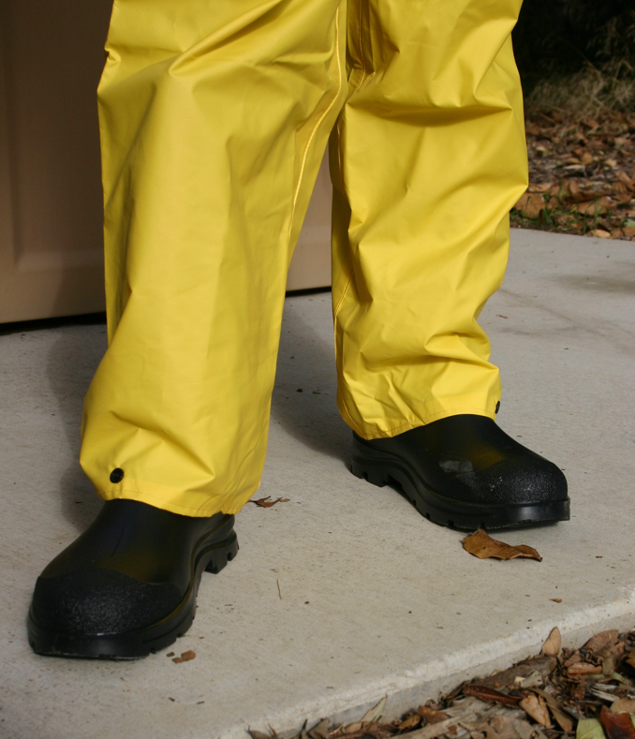
Usando PPE
Usar el PPE en una manera que prevenga la entrada del pesticida en las botas o las mangas
Notes:
Information required to be covered:
Ground Application: Place pant legs over boots to prevent pesticides from entering the boots. Place sleeves over the gloves to prevent pesticides from entering the glove.
Overhead Application: Place pant legs over boots to prevent pesticides from entering the boots. Place gloves over the sleeves to prevent pesticides from entering the sleeves.
Coveralls with elastic at the wrist and ankle help assure there is no gap between the sleeve and glove, or between the pant leg and boot.
Notes for trainers of pesticide handlers:
Pesticide handlers may ask whether they should tuck their sleeves into their gloves or their gloves into their sleeves when applying pesticides. They may have the same question about their how to arrange their pant legs and boots.
A good way to present the correct arrangement is to mimic a ground application and an overhead pesticide application. Ask the handlers to think about these two scenarios and how they can best prevent the pesticide spray from entering and getting trapped in their boots or running down into their gloves or sleeves.
Suggested Activity:
Section 11. Activities for Personal Protective Equipment: “PPE Selection”
Información que se requiere cubrir:
Aplicaciónes por abajo/al suelo: arregla las piernas del pantalón fuera de las botas para evitar que los pesticidas entren en las botas. Arregla la mangas fuera de los guantes para evitar que entren pesticidas en los guantes.
Aplicaciónes sobre cabeza/por arriba: arregla las piernas del pantalón fuera de las botas para evitar que los pesticidas entren en las botas. Arregla los guantes fuera de las mangas para evitar que los pesticidas entren en las mangas.
Las trajes con elástico en la muñeca y el tobillo evitan espacios entre las mangas y los guantes, o entre las piernas del pantalón y las botas.
Notas para las capacitadores de manipuladores:
Los manipuladores de pesticidas pueden preguntar si deben meter las mangas en sus guantes o sus guantes en las mangas al aplicar pesticidas. Pueden tener la misma pregunta acerca de cómo arreglar sus pantalones y las botas.
Una buena manera de presentar la posición correcta es imitar una aplicación al suelo y una aplicación por arriba. Pida a los manipuladores que piensen en estos dos escenarios y cómo pueden prevenir que el pesticida entre y se atrape en las botas o en los guantes o mangas.
Actividad Sugerida:
Sección 11. Actividades para equipo de protección personal: “seleccionando el PPE”

Slide 160
PPE y agotamiento por el calor
Primeras etapas de agotamiento por el calor
Etapas severas de agotamiento por el calor
Fatiga
Debilidad muscular
Mareos
Dolor de cabeza
Náusea
Sudoración abundante
Escalofríos
Sed severa y boca seca
Desmayo
Falta de sudor con la progresión de agotamiento por el calor
Piel caliente, seca, y húmeda
Dificultades de hablar o incoherente
Comportamiento irracional y confusión
Buscar atención médica si persisten los síntomas
Notes:
Information required to be covered:
Personal Protective Equipment, especially items made from non-breathable material, can increase the risk of heat stress when worn during pesticide handling and early entry work activities. Heat stress is a serious health condition and can even lead to death.
Early stages of heat stress symptoms include:
Fatigue
Muscle weakness
Dizziness
Headache
Nausea
Heavy sweating
More severe stages of heat-related illness can include:
Chills
Severe thirst and dry mouth
Fainting
Lack of sweat as heat stress progresses
Hot, dry, clammy skin
Slurred speech
Irrational behavior and confusion
If a handler is suffering from apparent heat stress (or worse) they should get medical attention if symptoms persist.
Información que se requiere cubrir:
El equipo de protección personal, especialmente los artículos hechos de material no transpirable, puede aumentar el riesgo de agotamiento por calor cuando se usa durante la manipulación de pesticidas y las tareas de entrada anticipada. El agotamiento por calor es una condición de salud grave y puede resultar en la muerte.
Las primeras etapas de agotamiento por el calor incluyen:
Fatiga
Debilidad muscular
Mareos
Dolor de cabeza
Náusea
Sudoración abundante
Las etapas más severas de agotamiento por el calor incluyen:
Escalofríos
Sed severa y boca seca
Desmayo
Falta de sudor con la progresión de agotamiento por el calor
Piel caliente, seca y húmeda
Dificultades de hablar o incoherente
Comportamiento irracional y confusión
Si parece que un manipulador está sufriendo por el agotamiento por el calor (o peor) debe recibir atención médica si persisten los síntomas.

Slide 161
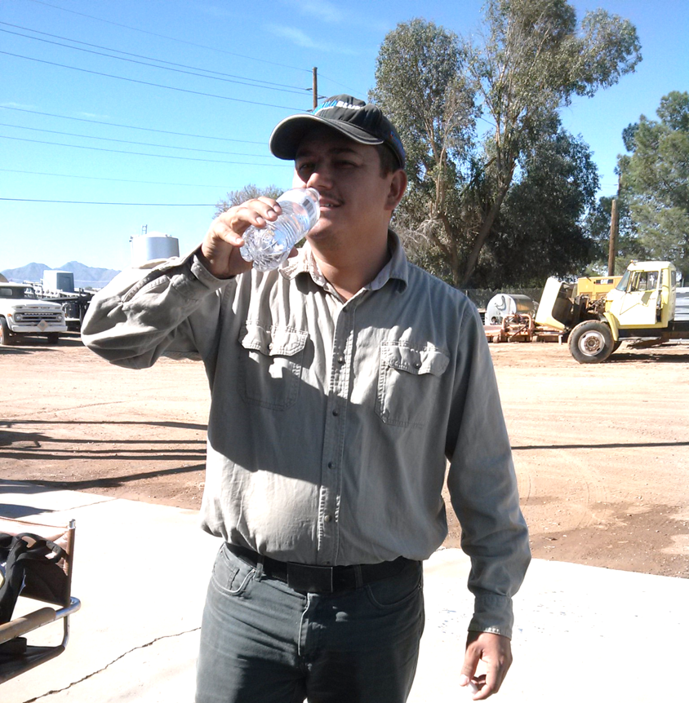
Los empleadores deben reducir los riesgos de agotamiento por el calor
Proporcionar suficiente agua fresca para beber y sombra
Alterar las horas del trabajo a las horas más frescas
Crédito de la imagen: Jennifer Weber, Arizona Department of Agriculture
Volver a la tabla de contenido
Notes:
Information required to be covered:
Employers must take steps to prevent pesticide handlers from experiencing heat stress. Ways to reduce the risks include, providing plenty of cool drinking water and shade for pesticide handlers and altering their work hours. For example, summer applications can be scheduled in the cooler hours of the day or night and for shorter periods of time, especially when working with pesticides that require the most PPE.
Notes for trainers of pesticide handlers:
This concludes Section 11: Personal Protective Equipment. Continue on to Section 12: Early Entry and Minimum Age for Early Entry Workers or return to the Table of Contents by clicking on the “Return to Table of Contents” in the bottom-right corner of this slide (when in presentation view only).
Informacion que se requiere cubrir:
Los empleadores deben tomar medidas para evitar que los manipuladores de pesticidas experimenten agotamiento por el calor. Las maneras de reducir los riesgos incluyen, proporcionar suficiente agua fresca para beber y sombra para manipuladores de pesticidas y alterando sus horas de trabajo. Por ejemplo, las aplicaciones en verano se pueden programar en las horas más frescas del día o de la noche y por períodos más cortos de tiempo, especialmente cuando se trabaja con pesticidas que requieren lo más PPE.
Notas para capacitadores de manipuladores:
Esto concluye la sección 11: equipo de protección personal. Continúe en la sección 12: entrada anticipada y edad mínima para trabajadores de entrada anticipada o regrese al tabla de contenido al hacer clic en el botón “Volver a la tabla de contenido" en la esquina inferior derecha de esta diapositiva (sólo en el modo de presentación).

Slide 162
Sección 12: entrada anticipada y edad mínima para trabajadores de entrada anticipada
Información solamente para trabajadores de entrada anticipada
Volver a la Tabla de Contenido
Notes:
Notes for trainers:
This Section contains information for early-entry workers only.
Early-entry workers need to know that their employer must provide specific information (and protections) for workers who are directed to perform tasks in a treated area while under a restricted-entry interval.
Notas para capacitadores:
Esta sección contiene información solamente para trabajadores de entrada anticipada.
Los trabajadores de entrada anticipada necesitan saber que su empleador debe proporcionar información específica (y protecciones) para los trabajadores que están dirigidos a realizar tareas en un área tratada que todavía está bajo un intervalo de entrada restringida.

Slide 163
Entrada anticipada
Si usted es un trabajador y su empleador necesita que entre a un área tratada durante el intervalo de entrada restringida:
Usted tendrá que tener por lo menos 18 años de edad en ese momento
Debe haber tenido capacitación en seguridad de pesticidas
Su empleador debe proporcionarle PPE y la información descrita en las siguiente diapositiva.
Notes:
Information required to be covered:
If you are a worker and your employer needs you to enter a treated area while the restricted-entry interval (REI) is still in effect,
You will have to be at least 18 years old at that time, and
You must have had pesticide safety training.
Your employer must give you PPE and the information described on the next slide.
Información que se requiere:
Si usted es un trabajador y su empleador necesita que entre a un área tratada mientras que el intervalo de entrada restringida (REI) sigue en efecto,
Usted tendrá que tener al menos 18 años de edad en ese momento, y
Debe haber tenido capacitación en seguridad de pesticidas
Su empleador debe darle PPE y la información descrita en la siguiente diapositiva

Slide 164
Entrada anticipada
Antes de que usted entre a un área tratada, su empleado tiene que proporcionarle:
El sitio donde se realizará la tarea de entrada anticipada.
Los nombres de los pesticidas que se aplicaron.
La fecha y la hora de cuando comenzó y terminará el intervalo de entrada restringida
La excepción bajo la cual el WPS le permite entrar en el área (por ejemplo, tareas que no requieren contacto con la superficie tratada, emergencias agrícolas, riego, etc.)
Si se permite el contacto con las superficies tratadas
Cuánto tiempo puede trabajar en el área
El PPE requerido por la etiqueta
El sitio de los suministros de descontaminación y la información de seguridad de pesticidas.
Información de la etiqueta que pertenece a los riesgos al salud, precauciones, primeros auxilios y el uso del pesticida.
Notes:
Information required to be covered:
Your employer must, before you enter the treated area, provide to you:
The location of the early entry work to be done
What pesticide(s) were applied
REI start and end date and time
The exception under which the WPS permits you to enter the area (for example, no contact, agricultural emergency, irrigation)
Whether contact with treated surfaces is allowed
How long you can work in the area
Label required PPE
Location of the decontamination supplies and the pesticide safety information
Information from the pesticide label about the health hazards, precautions, first aid, and user
Información que se requiere cubrir:
Antes de que usted entre a un area tratada, su empleado tiene que proporcionarse:
El sitio donde se realizará la tarea de entrada anticipada
Los nombres de los pesticidas que se aplicaron.
La fecha y la hora de cuando comenzó y terminará el intervalo de entrada restrigida
La excepción bajo la cual el WPS le permite entrar en el área (por ejemplo, tareas que no requieren contacto con la superficie tratada, emergencias agrícolas, riego, etc.)
Si se permite el contacto con las superficies tratadas
Cuánto tiempo puede trabajar en el área
El PPE requerido por la etiqueta
El sitio de los suministros de descontaminación y la información de seguridad de pesticidas.
Información de la etiqueta que pertenece a los riesgos al salud, precauciones, primeros auxilios y el uso del pesticida.

Slide 165
Entrada anticipada
Su empleador debe proveer esta información y estas protecciones antes de que usted empiece trabajar en el área
Crédito de la imagen: Betsy Buffington, Iowa State University
Volver a la Tabla de Contenido
Notes:
Information required to be covered:
Your employer must provide this information and these protections before you start work in the area.
Notes for trainers:
This concludes Section 12: Early Entry and Minimum Age for Early Entry Workers. Continue on to acknowledgements or return to the Table of Contents by clicking on the “Return to Table of Contents” in the bottom-right corner of this slide (when in presentation view only).
Información que se requiere cubrir:
Su empleador debe proveer esta información y estas protecciones antes de que usted empiece trabajar en el área.
Notas para capacitadores:
Esto concluye sección 12: entrada anticipada y edad mínima para trabajadores de entrada anticipada. Continúe con los reconocimientos o regrese a la tabla de contenido al hacer clic en el botón "Volver a la tabla de contenido" en la esquina inferior derecha de esta diapositiva (sólo en el modo de presentación).

Slide 166
Reconocimientos
Autora Principal
Betsy Buffington, Iowa State University Extension
Coordinadora del Proyecto
Amy Bamber, Association of American Pesticide Control Officials
Desarolladores del Contenido
Lisa Blecker, University of California, Davis Extension
Ofelio Borges, Washington State Department of Agriculture
Ricardo Davalos, Florida Department of Agriculture
Irene King, New Mexico Department of Agriculture
Kerry Richards, American Association of Pesticide Safety Educators
Flor Servin, Washington State Department of Labor and Industries
Thia Walker, Colorado State University Extension
Revisores que Representan U.S. EPA Office of Pesticide Programs Kathy Davis, Jennifer Park, Nancy Fitz, Richard Pont
Administradores de “PERC”
Suzanne Forsyth, University of California Davis Extension
Kaci Buhl, Oregon State University
Jeff Loux, University of California Davis Extension
Jeanne Kasai, U.S. EPA
This program was developed through a cooperative agreement between the US EPA (#X8-83616301) and University of California Davis Extension in cooperation with Oregon State University.
Traductora Principal
Jennifer Weber, Arizona Department of Agriculture
Revisores de la Traducción
Antonio Castro-Escobar, Michigan Department of Agriculture and Rural Development
Juan Concha, Innovative Research and Intercultural Education, Center
Ricardo Davalos, Florida Department of Agriculture and Consumer Services.
Melanie Forti Roggenhofer, Association of Farmworker Opportunity Programs
Luis A. Urias, Idaho State Department of Agriculture
Notes:
Notes for trainers:
This concludes this presentation.
Notas para los capacitadores:
Esto concluye esta presentación

